Slide 1

SỞ GIÁO DỤC VÀ ĐÀO TẠO THÀNH PHỐ HẢI PHÒNG
TRƯỜNG THPT TRẦN NGUYÊN HÃN
CHƯƠNG TRÌNH TÓM TẮT
11
chuyên đề, đi từ khung năng lực tới tình huống thật
★ CHƯƠNG TRÌNH TẬP HUẤN
NĂNG LỰC SỐ
03
buổi × 4 tiết, mỗi buổi khép lại bằng sản phẩm
15
bài thực hành — 350 phút, chiếm 65% thời lượng
CHO GIÁO VIÊN TRUNG HỌC PHỔ THÔNG
04
sản phẩm bắt buộc nộp về kho chung của tổ
11 chuyên đề · 3 buổi × 4 tiết · Năm học 2026 – 2027
Theo Thông tư 18/2026/TT-BGDĐT ngày 27/3/2026 của Bộ Giáo dục và Đào tạo
Bám Dự kiến nội dung tập huấn ngày 18/8/2026 của nhà trường

Slide 2
“
Câu hỏi không còn là
“thầy cô có biết dùng phần mềm không?”
Mà là: thầy cô tổ chức việc học của học sinh trong môi trường số như thế nào? — Thông tư 18/2026 chuyển trọng tâm đúng chỗ đó.
TRƯỜNG THPT TRẦN NGUYÊN HÃN • TP. HẢI PHÒNG
Mở đầu
★ 2

Slide 3
★ NỘI DUNG
Nội dung chương trình
Ba buổi, mỗi buổi 4 tiết — kết thúc bằng sản phẩm chứ không bằng lời giảng
BUỔI 1 · 4 TIẾT
BUỔI 2 · 4 TIẾT
BUỔI 3 · 4 TIẾT
Nền tảng
Bốn trợ lý AI
Đưa vào lớp học
Khung năng lực · Quy tắc an toàn · Kỹ năng viết câu lệnh — phần nền dùng cho cả ba buổi.
Gemini Notebook · Gemini · ChatGPT · Claude. Học một kỹ năng, dùng ở bốn nơi.
Wayground · Canva · kết hợp thành quy trình · tình huống thật của giáo viên.
TRƯỜNG THPT TRẦN NGUYÊN HÃN • TP. HẢI PHÒNG
Định hướng tổ chức
★ 3

Slide 4
★ MỤC TIÊU
Mục tiêu tập huấn
Kết thúc ba buổi, mỗi thầy cô đạt được bốn điều
01
02
03
04
HIỂU
LÀM ĐƯỢC
VẬN DỤNG
CHIA SẺ
Nắm khung năng lực số theo Thông tư 18/2026 và sáu quy tắc an toàn khi dùng AI trong nhà trường.
Viết được câu lệnh đủ năm thành phần và dùng đúng công cụ cho đúng việc trong sáu công cụ đã học.
Đưa học liệu do AI hỗ trợ vào một tiết dạy thật, có kiểm chứng trước khi tới tay học sinh.
Nộp bốn sản phẩm bắt buộc vào kho học liệu chung và cùng tổ thông qua Quy ước sử dụng AI.
TRƯỜNG THPT TRẦN NGUYÊN HÃN • TP. HẢI PHÒNG
Mục tiêu chung
★ 4

Slide 5
★ NỘI DUNG
Bản đồ chuyên đề — Buổi 1
Nền tảng dùng cho cả ba buổi
CHUYÊN ĐỀ 1
CHUYÊN ĐỀ 2
CHUYÊN ĐỀ 10 · CỐT LÕI
Khung năng lực số
Kỹ năng viết câu lệnh
An toàn và trách nhiệm
6 miền · 20 năng lực thành phần · tự đánh giá
Kỹ năng lõi, dùng chung cho mọi công cụ
Sáu quy tắc, học xong mới mở công cụ ở buổi 2
TRƯỜNG THPT TRẦN NGUYÊN HÃN • TP. HẢI PHÒNG
Dự kiến nội dung tập huấn ngày 18/8/2026
★ 5

Slide 6
★ NỘI DUNG
Bản đồ chuyên đề — Buổi 2
Bốn trợ lý AI — học một kỹ năng, dùng ở bốn nơi
CHUYÊN ĐỀ 3
CHUYÊN ĐỀ 4
CHUYÊN ĐỀ 5
CHUYÊN ĐỀ 6
Gemini Notebook
Gemini
ChatGPT
Claude
Trợ lý bám nguồn tài liệu, có trích dẫn
Sáng tạo · hình ảnh · trợ lý Gem
Việc chuyên môn · GPT tùy chỉnh
Tài liệu dài · phản biện · Artifacts
TRƯỜNG THPT TRẦN NGUYÊN HÃN • TP. HẢI PHÒNG
Dự kiến nội dung tập huấn ngày 18/8/2026
★ 6

Slide 7
★ NỘI DUNG
Bản đồ chuyên đề — Buổi 3
Đưa vào lớp học và khép kín quy trình
CHUYÊN ĐỀ 7
CHUYÊN ĐỀ 8
CHUYÊN ĐỀ 9
Wayground
Canva Giáo dục
Kết hợp trong quy trình
Kiểm tra · trò chơi · báo cáo phân tích
Thiết kế học liệu số, nhận diện của trường
Nối các công cụ thành một mạch liền
CHUYÊN ĐỀ 10 · CÒN LẠI
CHUYÊN ĐỀ 11
Đạo đức và trách nhiệm
Ứng dụng thực tế
Học sinh dùng AI · bản quyền · quy ước tổ
Mười tình huống thật của một năm học
TRƯỜNG THPT TRẦN NGUYÊN HÃN • TP. HẢI PHÒNG
Dự kiến nội dung tập huấn ngày 18/8/2026
★ 7

Slide 8
★ NỘI DUNG
Bốn sản phẩm bắt buộc
Trích Mục III — Dự kiến nội dung tập huấn của nhà trường
SẢN PHẨM 01
SẢN PHẨM 02
SẢN PHẨM 03
SẢN PHẨM 04
Bộ câu lệnh AI
Học liệu số + bộ câu hỏi
Hoạt động cho học sinh
Tình huống thực tế
Phục vụ chính môn học hoặc công việc chuyên môn của thầy cô.
01 bộ slide hoặc học liệu số + 01 bộ câu hỏi/đề có ứng dụng AI.
01 hoạt động Wayground hoặc 01 sản phẩm thiết kế Canva.
Dùng ChatGPT/Claude/Gemini/Notebook giải một việc thật, kèm minh chứng đã kiểm chứng và an toàn dữ liệu.
TRƯỜNG THPT TRẦN NGUYÊN HÃN • TP. HẢI PHÒNG
Sản phẩm dự kiến sau tập huấn
★ 8

Slide 9
“
“Học để làm được việc”
60–70% thời lượng dành cho thực hành. Mỗi thầy cô dùng chính bài dạy, tài liệu, nhiệm vụ thật của mình — để cuối buổi cầm về thứ dùng được ngay tuần sau.
TRƯỜNG THPT TRẦN NGUYÊN HÃN • TP. HẢI PHÒNG
Mở đầu
★ 9

Slide 10
01
TRONG PHẦN NÀY
★
Thông tư 18/2026: sáu miền năng lực, 20 năng lực thành phần
BUỔI 1 · 4 TIẾT
★
Năm thành phần của một câu lệnh tốt, bảng kiểm sáu bước
Nền tảng
★
Sáu quy tắc an toàn — chốt lại trước khi mở công cụ ở buổi 2
★
4 bài thực hành · 75 phút · chưa mở công cụ nào
Chuyên đề 1: Khung năng lực số · Chuyên đề 2: Kỹ năng viết câu lệnh · Chuyên đề 10 (phần cốt lõi): Sáu quy tắc an toàn
TRƯỜNG THPT TRẦN NGUYÊN HÃN • TP. HẢI PHÒNG
★ 10

Slide 11
★ NỘI DUNG
Thông tư 18/2026/TT-BGDĐT
Văn bản pháp lý xác định chuẩn năng lực số của nhà giáo
Ban hành 27/3/2026 · Hiệu lực 12/5/2026 · Ký: Thứ trưởng Phạm Ngọc Thưởng
1
Cấu trúc 6 miền năng lực — 20 năng lực thành phần — 3 cấp độ
2
Điểm mới 1 Trọng tâm chuyển từ “sử dụng công nghệ” sang “tổ chức dạy học trong môi trường số”
3
Điểm mới 2 Lần đầu tiên Trí tuệ nhân tạo trở thành một miền năng lực riêng
4
TRƯỜNG THPT TRẦN NGUYÊN HÃN • TP. HẢI PHÒNG
Chuyên đề 1
★ 11

Slide 12
★ BẢNG TRA
Sáu miền năng lực số (1/2)
20 năng lực thành phần dành cho giáo viên
Miền năng lực | Các năng lực thành phần
1. Tổ chức dạy học trong môi trường số | Dạy học trong MT số · Hướng dẫn hỗ trợ · Cá nhân hóa · Học tập hợp tác
2. Kiểm tra, đánh giá | Phương pháp đánh giá · Phân tích dữ liệu học tập · Phản hồi và cải tiến
3. Trao quyền cho người học | Tiếp cận và hòa nhập · Giải quyết vấn đề · Tham gia tích cực
TRƯỜNG THPT TRẦN NGUYÊN HÃN • TP. HẢI PHÒNG
Chuyên đề 1
★ 12

Slide 13
★ BẢNG TRA
Sáu miền năng lực số (2/2)
20 năng lực thành phần dành cho giáo viên
Miền năng lực | Các năng lực thành phần
4. Kỹ năng công nghệ số | Thông tin, dữ liệu · Sáng tạo nội dung số · An toàn thông tin
5. Phát triển chuyên môn | Giao tiếp trong tổ chức · Hợp tác chuyên môn · Chia sẻ tài nguyên số
6. Trí tuệ nhân tạo | Tư duy lấy con người làm trung tâm · Đạo đức AI · Sư phạm AI · AI cho phát triển nghề nghiệp
TRƯỜNG THPT TRẦN NGUYÊN HÃN • TP. HẢI PHÒNG
Chuyên đề 1
★ 13

Slide 14
★ NỘI DUNG
Ba cấp độ
Không ai phải đạt Nâng cao ở cả 20 năng lực
CẤP ĐỘ 1
CẤP ĐỘ 2
CẤP ĐỘ 3
Cơ bản
Thành thạo
Nâng cao
Tôi làm được cho lớp tôi, khi có tài liệu bên cạnh.
Tôi làm được không cần tài liệu, và biết vì sao chọn cách đó.
Tôi chỉ được cho đồng nghiệp, và cải tiến cách làm chung của tổ.
TRƯỜNG THPT TRẦN NGUYÊN HÃN • TP. HẢI PHÒNG
Chuyên đề 1
★ 14

Slide 15
“
Mục tiêu hợp lý cho một năm học
Cơ bản ở cả 20 năng lực · Thành thạo ở nhóm gắn với môn mình · Nâng cao ở 1–2 thế mạnh riêng
TRƯỜNG THPT TRẦN NGUYÊN HÃN • TP. HẢI PHÒNG
Chuyên đề 1
★ 15

Slide 16
★ BẢNG TRA
Khung Việt Nam có gốc quốc tế (1/2)
Hiểu điều này để tự học thêm bằng tài liệu tiếng Anh
Miền — Thông tư 18/2026 | Nguồn gốc quốc tế
1. Tổ chức dạy học trong môi trường số | DigCompEdu (EU) — Teaching and learning
2. Kiểm tra, đánh giá | DigCompEdu — Assessment
3. Trao quyền cho người học | DigCompEdu — Empowering learners
TRƯỜNG THPT TRẦN NGUYÊN HÃN • TP. HẢI PHÒNG
Chuyên đề 1
★ 16

Slide 17
★ BẢNG TRA
Khung Việt Nam có gốc quốc tế (2/2)
Hiểu điều này để tự học thêm bằng tài liệu tiếng Anh
Miền — Thông tư 18/2026 | Nguồn gốc quốc tế
4. Kỹ năng công nghệ số | DigCompEdu — Digital resources + Learners' digital competence
5. Phát triển chuyên môn | DigCompEdu — Professional engagement
6. Trí tuệ nhân tạo | UNESCO AI Competency Framework for Teachers (8/2024)
TRƯỜNG THPT TRẦN NGUYÊN HÃN • TP. HẢI PHÒNG
Chuyên đề 1
★ 17

Slide 18
★ PHIẾU TỰ ĐÁNH GIÁ
Phiếu tự đánh giá 20 năng lực thành phần
Chấm mỗi dòng: 0 chưa làm được · 1 Cơ bản · 2 Thành thạo · 3 Nâng cao — rồi khoanh 3 dòng ưu tiên bồi dưỡng
0
1
2
3
0
1
2
3
1. Tổ chức dạy học trong môi trường số
4. Kỹ năng công nghệ số
Dạy học trong môi trường số
Thông tin, dữ liệu
Hướng dẫn, hỗ trợ
Sáng tạo nội dung số
Cá nhân hóa
An toàn thông tin
Học tập hợp tác
5. Phát triển chuyên môn
2. Kiểm tra, đánh giá
Giao tiếp trong tổ chức
Phương pháp đánh giá
Hợp tác chuyên môn
Phân tích dữ liệu học tập
Chia sẻ tài nguyên số
Phản hồi và cải tiến
6. Trí tuệ nhân tạo
3. Trao quyền cho người học
Tư duy lấy con người làm trung tâm
Tiếp cận và hòa nhập
Đạo đức AI
Giải quyết vấn đề
Sư phạm AI
Tham gia tích cực
AI cho phát triển nghề nghiệp
TRƯỜNG THPT TRẦN NGUYÊN HÃN • TP. HẢI PHÒNG
Chuyên đề 1 · Phụ lục A
★ 18
Notes:
THANG ĐIỂM: 0 chưa làm được · 1 Cơ bản · 2 Thành thạo · 3 Nâng cao
Bản in đầy đủ nằm ở Phụ lục A của sách phát kèm.
Sau khi chấm: khoanh 3 dòng điểm thấp nhất mà gắn chặt nhất với môn mình dạy — đó là 3 năng lực ưu tiên của năm học.

Slide 19
★ THỰC HÀNH 01
⏱ 15 phút
Tự định vị: tôi đang ở đâu trong khung?
MỤC TIÊU
Xác định 3 năng lực ưu tiên bồi dưỡng của riêng thầy cô trong năm học này.
1
Mở Phiếu tự đánh giá 20 năng lực thành phần — slide 18, bản in ở Phụ lục A.
2
Chấm nhanh mỗi dòng: 0 chưa làm được · 1 Cơ bản · 2 Thành thạo · 3 Nâng cao.
3
Khoanh 3 dòng điểm thấp nhất mà lại gắn chặt nhất với môn mình dạy.
4
Quay sang người bên cạnh, nói to 3 năng lực đó và lý do chọn.
5
Ghi 3 năng lực vào đầu sổ tay — cuối năm chấm lại để so sánh.
★ SẢN PHẨM MANG VỀ
Phiếu tự đánh giá đã điền, có ghi rõ 3 năng lực ưu tiên
TRƯỜNG THPT TRẦN NGUYÊN HÃN • TP. HẢI PHÒNG
Chuyên đề 1
★ 19

Slide 20
02
TRONG PHẦN NÀY
★
Năm thành phần của câu lệnh tốt — thiếu cái nào lệch cái đó
CHUYÊN ĐỀ 2
★
Cùng một việc, hai câu lệnh: đặt cạnh nhau để thấy khác biệt
Kỹ năng sử dụng AI và viết câu lệnh
★
Sáu câu lệnh xương sống dùng cho 80% công việc cả năm
★
Bảng kiểm sáu bước — dùng lại ở mọi chuyên đề sau
Kỹ năng lõi duy nhất chuyển được sang mọi công cụ — học một lần, dùng ở Gemini, ChatGPT, Claude và cả những công cụ chưa ra đời
TRƯỜNG THPT TRẦN NGUYÊN HÃN • TP. HẢI PHÒNG
★ 20

Slide 21
“
Phần lớn thất vọng với AI
không đến từ công cụ yếu,
mà từ câu lệnh sơ sài.
“Soạn cho tôi phiếu học tập môn Ngữ văn” — câu này thiếu 4/5 thành phần. Kết quả trả về đúng bằng chất lượng câu hỏi đặt ra.
TRƯỜNG THPT TRẦN NGUYÊN HÃN • TP. HẢI PHÒNG
Chuyên đề 2
★ 21

Slide 22
★ BẢNG TRA
Năm thành phần của câu lệnh tốt (1/2)
Thiếu thành phần nào, kết quả lệch đúng ở chỗ đó
Thành phần | Nêu rõ điều gì | Nếu thiếu
1. Vai trò | Giao cho AI vai chuyên gia phù hợp | Giọng văn chung chung
2. Nhiệm vụ | Hành động cụ thể; việc phức tạp thì chia nhỏ | Làm thiếu, lệch trọng tâm
3. Ngữ cảnh | Lớp mấy, học lực, thời lượng, điều kiện thật | Không hợp học sinh của mình
TRƯỜNG THPT TRẦN NGUYÊN HÃN • TP. HẢI PHÒNG
Chuyên đề 2
★ 22

Slide 23
★ BẢNG TRA
Năm thành phần của câu lệnh tốt (2/2)
Thiếu thành phần nào, kết quả lệch đúng ở chỗ đó
Thành phần | Nêu rõ điều gì | Nếu thiếu
4. Yêu cầu, ràng buộc | Số lượng, mức độ, điều không được làm | Thừa thiếu lung tung
5. Định dạng đầu ra | Bảng, gạch đầu dòng, số chữ, để trống chỗ nào | Phải sửa lại bố cục rất mất công
+ Ví dụ mẫu | Dán một mẫu thật của tổ để AI học theo | Sai văn phong, sai cách trình bày
TRƯỜNG THPT TRẦN NGUYÊN HÃN • TP. HẢI PHÒNG
Chuyên đề 2
★ 23

Slide 24
★ SO SÁNH
Cùng một việc, hai câu lệnh
Thử ngay trên máy: dán cả hai, so kết quả
✕ CÂU LỆNH KÉM — thiếu 4/5 thành phần
✓ CÂU LỆNH TỐT — đủ năm thành phần
Soạn cho tôi phiếu học tập
môn Ngữ văn.
→ Kết quả: chung chung, không rõ
lớp nào, không rõ bài nào, bố cục
phải làm lại từ đầu.
Đóng vai giáo viên Ngữ văn THPT 15 năm
kinh nghiệm dạy lớp 12.
Soạn phiếu học tập nhóm cho bài [__],
5 câu thảo luận tăng dần mức độ.
Lớp 40 HS, chia 8 nhóm, 15 phút,
học lực trung bình khá, tiết đọc hiểu đầu.
Trình bày bảng 2 cột: câu hỏi | chỗ trống
để HS ghi. Cuối phiếu 1 dòng nhóm trưởng ký.
TRƯỜNG THPT TRẦN NGUYÊN HÃN • TP. HẢI PHÒNG
Chuyên đề 2
★ 24

Slide 25
★ QUY TRÌNH
Câu lệnh không phải một phát ăn ngay
Vòng lặp ba nhịp — nhịp thứ ba mới là chỗ tạo ra khác biệt
1
2
3
4
Viết câu lệnh đủ 5 thành phần
Đọc kết quả, tìm chỗ lệch
Sửa CÂU LỆNH, không sửa kết quả
Lưu câu lệnh đã chuẩn
Chấp nhận chưa hoàn hảo, cứ gửi đi
Lệch ở đâu? Thiếu thành phần nào của câu lệnh?
Sửa tay kết quả thì lần sau lại sai y hệt
Vào Thư viện câu lệnh của tổ — đây là tài sản chuyên môn
TRƯỜNG THPT TRẦN NGUYÊN HÃN • TP. HẢI PHÒNG
Chuyên đề 2
★ 25

Slide 26
★ NỘI DUNG
Ba kỹ thuật nâng cao
Không có trong tài liệu gốc, nhưng cải thiện kết quả rõ rệt
KỸ THUẬT 1
KỸ THUẬT 2
KỸ THUẬT 3
Đưa mẫu trước
Chia bước
Yêu cầu tự kiểm
Dán một câu hỏi thật của tổ, rồi yêu cầu viết thêm cùng phong cách. Hiệu quả hơn mọi lời mô tả.
Tách thành nhiều lượt trò chuyện. Kiểm soát được từng bước, sửa ngay khi lệch.
“Chỉ ra câu nào em không chắc chắn.” Thu hẹp vùng cần kiểm chứng — nhưng không thay được kiểm chứng.
TRƯỜNG THPT TRẦN NGUYÊN HÃN • TP. HẢI PHÒNG
Chuyên đề 2
★ 26

Slide 27
★ BẢNG TRA
Ba lỗi câu lệnh phổ biến nhất
Sửa được ba lỗi này là hơn phân nửa vấn đề đã xong
Lỗi | Biểu hiện | Cách sửa
Hỏi quá rộng | “Soạn giáo án Vật lí 11” | Thu về một bài, một hoạt động, một mục tiêu
Quên người học | Không nêu lớp mấy, học lực nào | Luôn có một câu tả đúng lớp của mình
Nhận câu trả lời đầu tiên | Lấy luôn kết quả lượt 1 rồi tự sửa tay | Sửa câu lệnh, yêu cầu làm lại — nhanh hơn nhiều
TRƯỜNG THPT TRẦN NGUYÊN HÃN • TP. HẢI PHÒNG
Chuyên đề 2
★ 27

Slide 28
★ BẢNG TRA
Sáu câu lệnh xương sống (1/2)
Thuộc sáu mẫu này là đủ dùng cho 80% công việc trong năm
Việc | Khung câu lệnh rút gọn
Soạn | Đóng vai GV [môn] lớp [__]. Soạn [sản phẩm] cho bài [__]. Lớp [__] HS, [__] phút. Trình bày [__].
Phản biện | Đây là [đề/kế hoạch] của tôi. Chỉ ra: câu nhiều đáp án đúng, câu dễ hiểu nhầm, câu sai mức độ. Không viết lại.
Phân hóa | Từ nội dung này, tạo 3 mức nhiệm vụ: cần củng cố · đạt yêu cầu · vượt trội.
TRƯỜNG THPT TRẦN NGUYÊN HÃN • TP. HẢI PHÒNG
Chuyên đề 2
★ 28

Slide 29
★ BẢNG TRA
Sáu câu lệnh xương sống (2/2)
Thuộc sáu mẫu này là đủ dùng cho 80% công việc trong năm
Việc | Khung câu lệnh rút gọn
Tóm tắt | Tóm tắt [văn bản] thành bảng: Nội dung | Việc tổ tôi phải làm | Hạn.
Diễn đạt lại | Viết lại đoạn này cho học sinh lớp [__] hiểu được, giữ nguyên ý, không quá [__] chữ.
Giải thích | Giải thích [khái niệm] bằng 1 ví dụ đời thường gắn với Hải Phòng, cho HS lớp [__].
TRƯỜNG THPT TRẦN NGUYÊN HÃN • TP. HẢI PHÒNG
Chuyên đề 2
★ 29

Slide 30
★ QUY TRÌNH
Kiểm tra và chỉnh sửa kết quả AI
Bảng kiểm sáu bước — dùng chung cho cả bốn trợ lý
1
Đúng chương trình chưa
Thuật ngữ, ký hiệu, phạm vi có khớp SGK đang dùng không
2
Số liệu và tên riêng
Mọi con số, mốc thời gian, địa danh — đối chiếu nguồn
3
Tự giải lại đáp án
Bắt buộc với Toán, Lí, Hóa, Sinh. Không có ngoại lệ
4
Mức độ nhận thức
Ghi “nhận biết” nhưng thực chất “vận dụng” là lỗi rất hay gặp
5
Phù hợp học sinh mình
Ngữ liệu, ví dụ, độ dài có hợp lớp mình dạy không
6
Trích dẫn có thật không
Tìm lại tài liệu đó. Không tìm thấy thì xóa, không giữ
TRƯỜNG THPT TRẦN NGUYÊN HÃN • TP. HẢI PHÒNG
Chuyên đề 2 → dùng lại ở mọi chuyên đề sau
★ 30

Slide 31
★ THỰC HÀNH 02
⏱ 20 phút
Viết lại một câu lệnh của chính mình
MỤC TIÊU
Biến một câu lệnh cũ sơ sài thành câu lệnh đủ năm thành phần và đo được khác biệt.
1
Lấy một câu lệnh thầy cô đã từng dùng — hoặc một việc đang cần làm tuần này.
2
Viết lại, bổ sung đủ: vai trò · nhiệm vụ · ngữ cảnh · yêu cầu · định dạng.
3
Chạy cả hai câu lệnh, đặt hai kết quả cạnh nhau.
4
Ghi lại: câu lệnh mới tiết kiệm được bao nhiêu công sửa tay?
5
Chép câu lệnh đã chuẩn vào file Thư viện câu lệnh của tổ.
★ SẢN PHẨM MANG VỀ
Bắt đầu bộ câu lệnh AI của riêng thầy cô — sản phẩm bắt buộc số 1
TRƯỜNG THPT TRẦN NGUYÊN HÃN • TP. HẢI PHÒNG
Chuyên đề 2
★ 31

Slide 32
★ THỰC HÀNH 03
⏱ 25 phút
Lập bộ câu lệnh xương sống cho môn mình
MỤC TIÊU
Rời buổi 1 với một bộ câu lệnh dùng được ngay, không phải với một tập ghi chép.
1
Mở lại slide 28 — sáu câu lệnh xương sống.
2
Chọn 3 mẫu gần nhất với việc thầy cô làm nhiều trong năm.
3
Viết lại cả 3 cho đúng môn, đúng khối, đúng lớp mình dạy — bỏ hết chỗ trống.
4
Chạy thử ít nhất 1 trong 3, chỉnh cho tới khi kết quả dùng được.
5
Lưu cả 3 vào một tệp, đặt tên theo môn, để buổi 3 nộp lên kho chung.
★ SẢN PHẨM MANG VỀ
Bộ 3 câu lệnh xương sống của riêng thầy cô — sản phẩm bắt buộc số 1
TRƯỜNG THPT TRẦN NGUYÊN HÃN • TP. HẢI PHÒNG
Chuyên đề 2
★ 32

Slide 33
10
TRONG PHẦN NÀY
★
Sáu quy tắc an toàn khi đưa AI vào công việc nhà trường
CHUYÊN ĐỀ 10 · PHẦN CỐT LÕI
★
Ảo giác của AI — vì sao nó bịa mà vẫn nghe rất chắc chắn
An toàn trước, thực hành sau
★
Bốn chỗ AI hay sai nhất và cách kiểm đúng chỗ
★
Thực hành: soi một việc thật của mình theo sáu quy tắc
Miền 6 của Thông tư xếp tư duy và đạo đức đứng trước sư phạm. Học phần này xong mới mở công cụ ở buổi 2
TRƯỜNG THPT TRẦN NGUYÊN HÃN • TP. HẢI PHÒNG
★ 33

Slide 34
★ NỘI DUNG
Sáu quy tắc an toàn
Thuộc trước khi chạm vào bất kỳ công cụ nào ở buổi 2
1
Coi mọi đầu ra của AI là bản nháp — không đưa thẳng cho học sinh
2
Không nhập thông tin cá nhân của học sinh và phụ huynh
3
Không nhập thông tin nội bộ chưa được phép công bố
4
Kiểm chứng mọi số liệu, trích dẫn, mốc thời gian, tên riêng
5
Học sinh lớp 10 dùng AI phải có giàn giáo — giáo viên soạn sẵn câu lệnh
6
Quyền quyết định chuyên môn cuối cùng thuộc về người thầy
TRƯỜNG THPT TRẦN NGUYÊN HÃN • TP. HẢI PHÒNG
Chuyên đề 10
★ 34

Slide 35
⚠ CẦN NHỚ
ẢO GIÁC LÀ ĐẶC TÍNH, KHÔNG PHẢI LỖI
AI có thể bịa ra thông tin sai
và trình bày với sự tự tin y như thông tin đúng.
★
Đúng với cả bốn trợ lý sẽ học hôm nay — không có công cụ nào miễn nhiễm
★
Số liệu thống kê — số cụ thể, nghe chính xác, nhưng bịa
★
Địa danh, mốc thời gian, sự kiện mới — hay sai nhất ở môn Sử, Địa
★
Trích dẫn nghiên cứu — nguồn có thể HOÀN TOÀN KHÔNG TỒN TẠI
TRƯỜNG THPT TRẦN NGUYÊN HÃN • TP. HẢI PHÒNG
★ 35

Slide 36
★ BẢNG TRA
Bốn chỗ AI hay sai nhất
Biết trước để kiểm đúng chỗ, không phải đọc lại từ đầu
Loại nội dung | Kiểu sai thường gặp | Kiểm bằng cách nào
Số liệu, thống kê | Số cụ thể nhưng không có nguồn thật | Đối chiếu nguồn chính thống, niên giám
Trích dẫn, tài liệu tham khảo | Tên sách, tác giả, năm — không tồn tại | Tự tìm lại tài liệu đó; không tìm thấy thì bỏ
Địa danh, mốc lịch sử | Lệch năm, lệch địa giới hành chính mới | Đối chiếu SGK và văn bản hành chính hiện hành
Đáp án bài tập tự nhiên | Câu hỏi đúng nhưng tính sai đáp án | Tự giải lại — không có cách nào khác
TRƯỜNG THPT TRẦN NGUYÊN HÃN • TP. HẢI PHÒNG
Chuyên đề 10
★ 36

Slide 37
★ THỰC HÀNH 04
⏱ 15 phút
Soi một việc thật của mình theo sáu quy tắc
MỤC TIÊU
Bắt được vi phạm quy tắc dữ liệu trước khi nó xảy ra thật, không phải sau.
1
Nghĩ một việc thầy cô ĐANG định dùng AI để làm trong tháng này.
2
Viết ra giấy: tôi sẽ nhập những thông tin gì vào ô trò chuyện?
3
Đổi phiếu với người bên cạnh, soi hộ nhau theo đúng sáu quy tắc.
4
Ai tìm được vi phạm trên phiếu của bạn thì nói to cho cả phòng nghe.
5
Gạch bỏ phần không được nhập, viết lại cách nói ẩn danh thay thế.
★ SẢN PHẨM MANG VỀ
Một việc thật đã rà theo sáu quy tắc, biết trước chỗ nào phải bỏ ra
TRƯỜNG THPT TRẦN NGUYÊN HÃN • TP. HẢI PHÒNG
Chuyên đề 10 — phần cốt lõi
★ 37

Slide 38
★ ĐIỀU CẦN NHỚ
Kết thúc buổi 1 — mang về được gì
Chưa mở công cụ nào, nhưng đã có ba thứ dùng được
✓
Phiếu tự đánh giá đã điền, có 3 năng lực ưu tiên của riêng mình
✓
Ít nhất 2 câu lệnh đủ năm thành phần, đã thử và đã chỉnh
✓
Sáu quy tắc an toàn — thuộc, không phải để tra
VỀ NHÀ & MANG THEO BUỔI 2
Đăng ký Wayground · nộp hồ sơ xác minh Canva Giáo dục (chờ tới 7 ngày) · mang PDF một bài học cụ thể, kế hoạch bài dạy và ma trận đề gần nhất của tổ
TRƯỜNG THPT TRẦN NGUYÊN HÃN • TP. HẢI PHÒNG
Buổi 1
★ 38

Slide 39
02
TRONG PHẦN NÀY
★
Bảng tra sáu công cụ — việc nào thì dùng cái nào
BUỔI 2 · 4 TIẾT
★
Bốn trợ lý, mỗi trợ lý một ví dụ trọn vẹn theo môn học
Bốn trợ lý AI
★
Ảnh chụp thao tác từng bước ngay trong mỗi chuyên đề
★
5 bài thực hành · 135 phút · kết thúc bằng một trợ lý dùng lại được
Chuyên đề 3: Gemini Notebook · Chuyên đề 4: Gemini · Chuyên đề 5: ChatGPT · Chuyên đề 6: Claude
TRƯỜNG THPT TRẦN NGUYÊN HÃN • TP. HẢI PHÒNG
★ 39

Slide 40
★ BẢNG TRA
Sáu công cụ — dùng cái nào khi nào (1/2)
Chọn sai công cụ là nguyên nhân số một khiến giáo viên thất vọng với AI
Việc cần làm | Công cụ | Vì sao
Soạn đề bám sát sách giáo khoa | Gemini Notebook | Chỉ trả lời theo nguồn, có trích dẫn đối chiếu được
Nghĩ ý tưởng, tạo ảnh minh họa | Gemini | Không bị bó bởi tài liệu, sinh được hình ảnh
Kế hoạch bài dạy, văn bản hành chính | ChatGPT | Đa năng, mạnh ở việc soạn thảo và việc lặp
TRƯỜNG THPT TRẦN NGUYÊN HÃN • TP. HẢI PHÒNG
Chuyên đề 3–8 · bảng tra dùng cả năm
★ 40

Slide 41
★ BẢNG TRA
Sáu công cụ — dùng cái nào khi nào (2/2)
Chọn sai công cụ là nguyên nhân số một khiến giáo viên thất vọng với AI
Việc cần làm | Công cụ | Vì sao
Đọc tài liệu dài, phản biện, tổng hợp | Claude | Giữ mạch trên tài liệu rất dài, phản biện sắc
Học sinh làm bài, chơi ôn tập | Wayground | Có báo cáo và phân tích dữ liệu học tập
Thiết kế đẹp, làm video | Canva Giáo dục | Thư viện mẫu, kéo thả, có Brand Kit của trường
TRƯỜNG THPT TRẦN NGUYÊN HÃN • TP. HẢI PHÒNG
Chuyên đề 3–8 · bảng tra dùng cả năm
★ 41

Slide 42
“
Cần chính xác theo nguồn → Gemini Notebook
Cần sáng tạo, linh hoạt → Gemini, ChatGPT
Cần đọc tài liệu dài, phản biện → Claude
Thuộc ba câu này là đã tránh được phần lớn thất vọng khi dùng AI
TRƯỜNG THPT TRẦN NGUYÊN HÃN • TP. HẢI PHÒNG
Chuyên đề 3–6
★ 42

Slide 43
★ BẢNG TRA
AI vào chỗ nào trong một tiết dạy
Bốn hoạt động theo khung kế hoạch bài dạy — cột cuối là phần không giao được cho máy
Hoạt động | AI làm giúp | Công cụ | Thầy cô vẫn phải tự làm
1. Khởi động | Nghĩ 3 phương án mở bài, tình huống, hình ảnh gợi vấn đề | Gemini, ChatGPT | Chọn phương án nào hợp lớp mình
2. Hình thành kiến thức | Học liệu trực quan, mô phỏng, phiếu học tập, slide | Claude, Notebook, Canva | Giảng giải và đặt câu hỏi dẫn dắt tại lớp
3. Luyện tập | Ngân hàng câu hỏi bám SGK, hoạt động cho học sinh làm | Notebook → Wayground | Quyết định độ khó vừa sức lớp
4. Vận dụng | Đề mở gắn địa phương, rubric, câu hỏi bảo vệ bài | ChatGPT, Claude | Đánh giá sản phẩm của học sinh
TRƯỜNG THPT TRẦN NGUYÊN HÃN • TP. HẢI PHÒNG
Ví dụ cho hoạt động dạy học
★ 43

Slide 44
“
AI chuẩn bị cho tiết dạy.
AI không dạy thay tiết dạy.
Cột cuối của bảng vừa rồi là ranh giới nghề nghiệp: chọn cái gì hợp lớp mình, dẫn dắt học sinh tại lớp, và đánh giá sản phẩm — ba việc đó vẫn là của người thầy.
TRƯỜNG THPT TRẦN NGUYÊN HÃN • TP. HẢI PHÒNG
Chuyên đề 3–6
★ 44

Slide 45
03
TRONG PHẦN NÀY
★
Giao diện ba cột: Nguồn — Trò chuyện — Studio
CHUYÊN ĐỀ 3
★
Chín loại đầu ra của Studio và chọn loại nào cho việc nào
Gemini Notebook
★
Kiểm chứng trích dẫn — thao tác quan trọng nhất chuyên đề này
★
Thực hành 50 phút: sinh 15 câu hỏi bám sách giáo khoa
Trợ lý bám nguồn — chỉ tổng hợp từ tài liệu thầy cô tải lên, không suy diễn ra ngoài
TRƯỜNG THPT TRẦN NGUYÊN HÃN • TP. HẢI PHÒNG
★ 45

Slide 46
★ NỘI DUNG
Đổi tên từ 16/7/2026
NotebookLM nay là Gemini Notebook
Có phải sản phẩm khác? Không. Cùng một sản phẩm, chỉ đổi tên và logo
1
Sổ ghi chú cũ? Giữ nguyên. Không cần chuyển, không cần tạo lại nguồn
2
Địa chỉ cũ? notebooklm.google.com vẫn tự chuyển hướng
3
Máy tôi vẫn hiện tên cũ? Google triển khai cuốn chiếu — cả hai tên đều đúng lúc này
4
TRƯỜNG THPT TRẦN NGUYÊN HÃN • TP. HẢI PHÒNG
Chuyên đề 3
★ 46

Slide 47
★ NỘI DUNG
Giao diện ba cột
Mỗi công việc là một Sổ ghi chú riêng
CỘT TRÁI
CỘT GIỮA
CỘT PHẢI
Nguồn
Trò chuyện
Studio
Tải lên tài liệu, link website, video. Mọi nội dung sinh ra sau này đều dựa trên đây.
Đặt câu hỏi, yêu cầu tạo nội dung. Mỗi câu trả lời đều kèm trích dẫn.
Chuyển nội dung thành slide, infographic, video, sơ đồ tư duy, đề cương.
TRƯỜNG THPT TRẦN NGUYÊN HÃN • TP. HẢI PHÒNG
Chuyên đề 3
★ 47

Slide 48
★ NỘI DUNG
Studio — chín loại đầu ra (1/2)
Cùng một bộ nguồn, chín sản phẩm khác nhau, mỗi thứ chỉ một câu lệnh
ĐẦU RA 1
ĐẦU RA 2
ĐẦU RA 3
Tổng quan bằng âm thanh
Tổng quan bằng video
Slide bài giảng
Tệp âm thanh giới thiệu, bình luận hoặc tranh luận về chủ đề bài học
Video bài giảng dài tới ~12 phút, sinh từ một câu lệnh
Nhiều phong cách: truyện tranh, màu nước, hoạt hình
ĐẦU RA 4
ĐẦU RA 5
Bản đồ tư duy
Đồ họa thông tin
Toàn bộ mạch bài theo sơ đồ, xem một lần là nắm bố cục
Poster tóm tắt nội dung chương theo phong cách infographic
TRƯỜNG THPT TRẦN NGUYÊN HÃN • TP. HẢI PHÒNG
Chuyên đề 3 — cột Studio
★ 48

Slide 49
★ NỘI DUNG
Studio — chín loại đầu ra (2/2)
Cùng một bộ nguồn, chín sản phẩm khác nhau, mỗi thứ chỉ một câu lệnh
ĐẦU RA 6
ĐẦU RA 7
ĐẦU RA 8
Thẻ ghi nhớ
Bài kiểm tra
Báo cáo
Flashcard chữ, số, hình ảnh — giao học sinh tự ôn
Nhiều dạng, phân cấp độ từ dễ đến khó trong một câu lệnh
Tóm tắt nội dung theo nhiều hình thức báo cáo khác nhau
ĐẦU RA 9
Bảng dữ liệu
Thống kê, phân tích số liệu điểm số, theo dõi tiến bộ học sinh
TRƯỜNG THPT TRẦN NGUYÊN HÃN • TP. HẢI PHÒNG
Chuyên đề 3 — cột Studio
★ 49

Slide 50
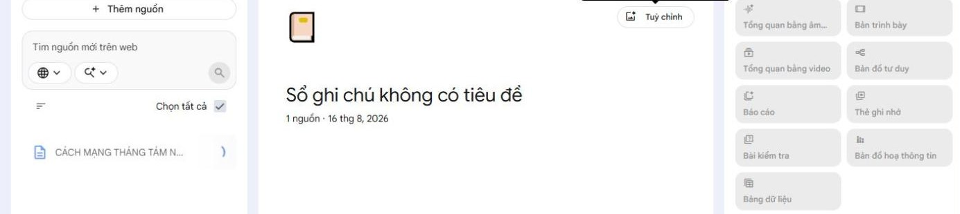
★ MINH HỌA
Studio trông như thế nào
Chín nút đầu ra nằm ở cột phải, ngay dưới phần Ghi chú
Cột trái là Nguồn, giữa là Sổ ghi chú, phải là Studio với chín nút đầu ra. Chọn nguồn ở cột trái trước rồi mới bấm nút — Studio chỉ dùng đúng những nguồn đang được tích chọn.
TRƯỜNG THPT TRẦN NGUYÊN HÃN • TP. HẢI PHÒNG
Chuyên đề 3
★ 50

Slide 51
★ BẢNG TRA
Chọn đầu ra nào cho việc nào (1/2)
Đừng bấm hết chín nút — mỗi việc chỉ cần một, hai loại
Việc thầy cô cần | Đầu ra nên dùng
Học sinh vắng, cần tài liệu tự học ở nhà | Tổng quan bằng video hoặc âm thanh
Mở đầu tiết học, tạo hứng thú | Slide bài giảng theo phong cách truyện tranh
Ôn tập cuối chương | Bản đồ tư duy + Thẻ ghi nhớ
TRƯỜNG THPT TRẦN NGUYÊN HÃN • TP. HẢI PHÒNG
Chuyên đề 3
★ 51

Slide 52
★ BẢNG TRA
Chọn đầu ra nào cho việc nào (2/2)
Đừng bấm hết chín nút — mỗi việc chỉ cần một, hai loại
Việc thầy cô cần | Đầu ra nên dùng
Kiểm tra nhanh 15 phút | Bài kiểm tra — nêu rõ cấp độ trong câu lệnh
Bảng tin lớp, poster chuyên đề | Đồ họa thông tin
Họp tổ, báo cáo chuyên môn | Báo cáo + Bảng dữ liệu
TRƯỜNG THPT TRẦN NGUYÊN HÃN • TP. HẢI PHÒNG
Chuyên đề 3
★ 52

Slide 53
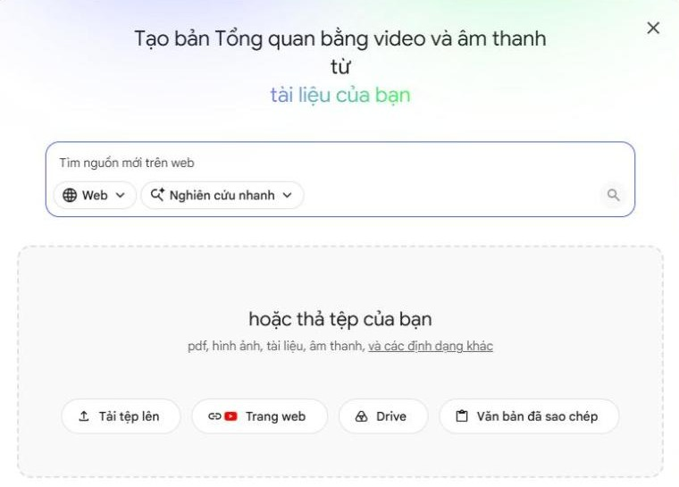
★ THAO TÁC CHI TIẾT
NotebookLM: trợ lý AI chỉ dùng nguồn của bạn
Khác Gemini/ChatGPT/Claude: mọi câu trả lời đều bám sát tài liệu do giáo viên tải lên
Vào notebooklm.google.com (Google gọi đây là "Gemini Notebook"), bấm "+ Thêm nguồn": tải tệp PDF/Word, dán liên kết trang web, dùng Drive, hoặc dán trực tiếp văn bản.
Ví dụ thật: dán nguyên văn bài Cách mạng tháng Tám 1945 (bối cảnh, diễn biến, ý nghĩa, bài học) làm nguồn duy nhất cho notebook.
Sau khi có nguồn, khung Studio bên phải hiện đủ công cụ: Âm thanh, Video, Báo cáo, Bài kiểm tra, Thẻ ghi nhớ, Bản đồ tư duy, Bản trình bày, Đồ hoạ thông tin, Bảng dữ liệu.
1
2
3
Hộp thoại "Thêm nguồn": tải tệp, trang web, Drive, dán văn bản
Nguồn đã thêm — toàn bộ công cụ Studio sẵn sàng dùng
TRƯỜNG THPT TRẦN NGUYÊN HÃN • TP. HẢI PHÒNG
Chuyên đề 3 · thao tác chi tiết
★ 53

Slide 54
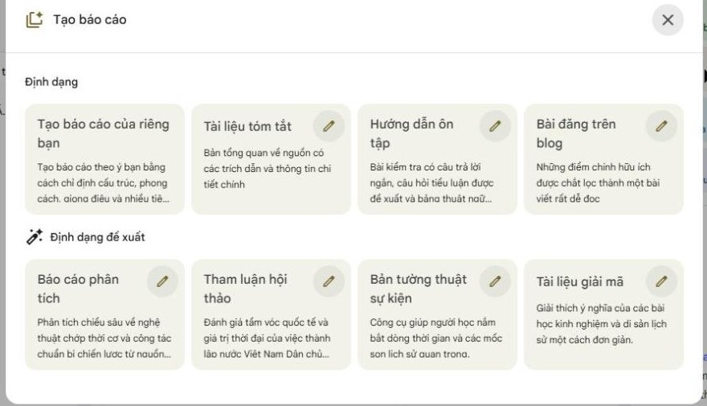
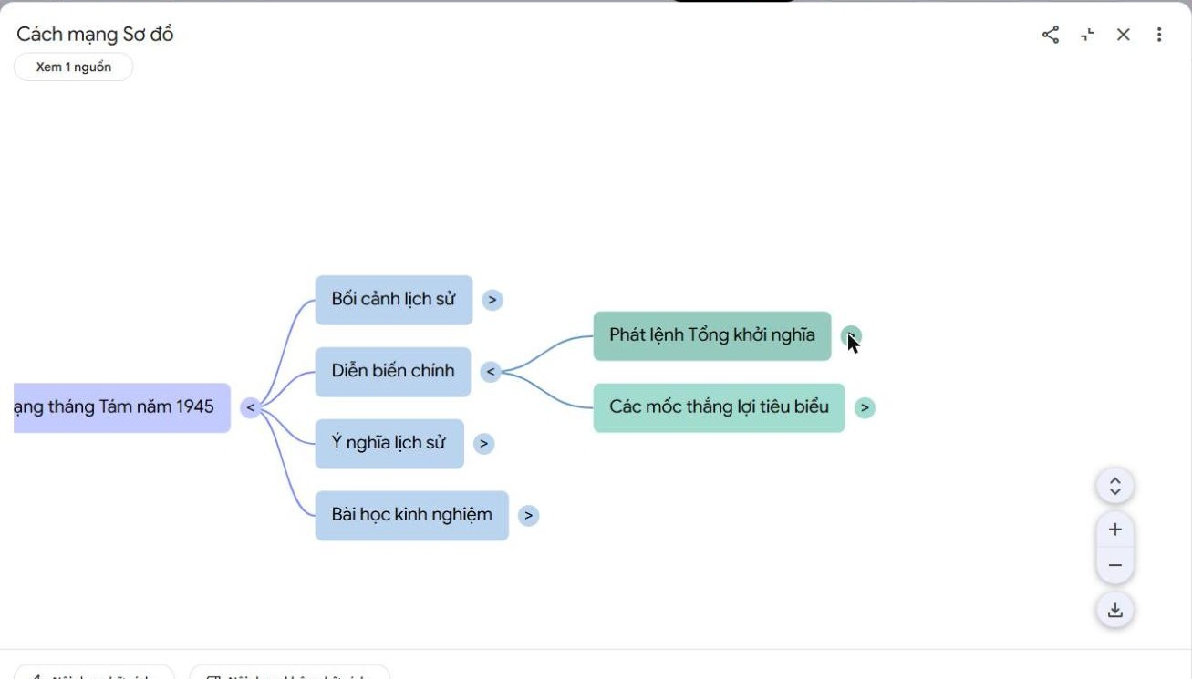
★ THAO TÁC CHI TIẾT
Báo cáo & Bản đồ tư duy: hệ thống hoá kiến thức
Chọn định dạng có sẵn hoặc để AI tự đề xuất định dạng phù hợp với đúng nội dung nguồn
Bấm "Báo cáo" — ngoài định dạng có sẵn (Tài liệu tóm tắt, Hướng dẫn ôn tập, Bài đăng blog), AI còn tự đề xuất định dạng riêng theo đúng nội dung nguồn.
Chọn "Hướng dẫn ôn tập" (Study Guide) để có ngay: câu hỏi ôn tập ngắn kèm đáp án, và bảng thuật ngữ cốt lõi kèm định nghĩa — dùng được ngay cho tiết ôn tập.
"Bản đồ tư duy" tự vẽ sơ đồ phân nhánh theo đúng cấu trúc nguồn — bấm vào mũi tên ">" để mở rộng từng nhánh xem chi tiết.
1
2
3
Menu "Tạo báo cáo": định dạng có sẵn + AI tự đề xuất
Bản đồ tư duy — mở rộng nhánh Diễn biến chính
TRƯỜNG THPT TRẦN NGUYÊN HÃN • TP. HẢI PHÒNG
Chuyên đề 3 · thao tác chi tiết
★ 54

Slide 55
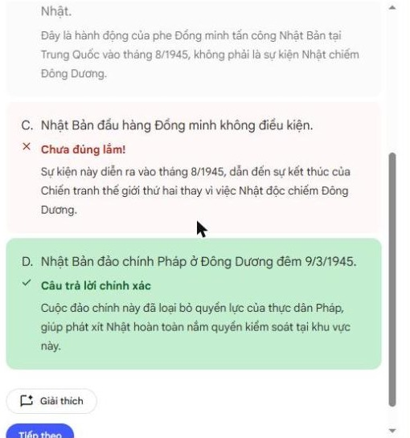
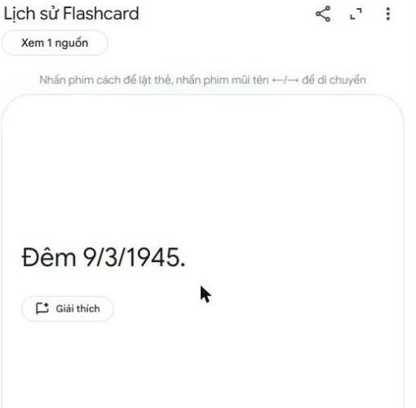
★ THAO TÁC CHI TIẾT
Bài kiểm tra & Thẻ ghi nhớ: luyện tập có chấm điểm
Tuỳ chỉnh số câu, độ khó, chủ đề — rồi luyện tập ngay với phản hồi tức thì
"Bài kiểm tra": chọn số lượng câu, độ khó (Dễ/Trung bình/Khó), có thể yêu cầu chủ đề riêng (ví dụ "4 tỉnh giành chính quyền sớm nhất") — sinh bài trắc nghiệm tương tác.
Chọn đáp án, hệ thống chấm ngay tại chỗ: đáp án đúng tô xanh kèm giải thích, đáp án sai tô đỏ kèm lý do vì sao chưa đúng — học sinh tự luyện không cần giáo viên chấm tay.
"Thẻ ghi nhớ" tạo bộ thẻ lật (mặt trước câu hỏi, mặt sau đáp án) kèm nút "Giải thích" — phù hợp cho học sinh tự ôn từ vựng, mốc thời gian, sự kiện.
1
2
3
Trắc nghiệm: chấm ngay, giải thích cả đáp án đúng và sai
Thẻ ghi nhớ đã lật — đáp án kèm nút "Giải thích"
TRƯỜNG THPT TRẦN NGUYÊN HÃN • TP. HẢI PHÒNG
Chuyên đề 3 · thao tác chi tiết
★ 55

Slide 56
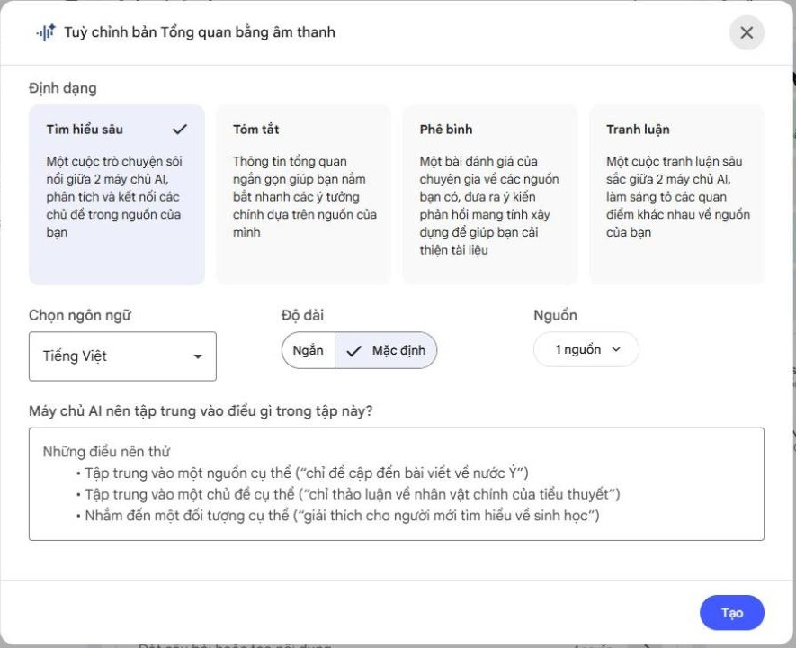
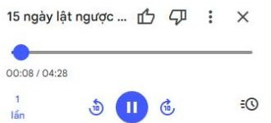
★ THAO TÁC CHI TIẾT
Tổng quan bằng âm thanh: bài giảng thành podcast
Hai host AI trò chuyện, phân tích nội dung nguồn — nghe được, không chỉ đọc được
Bấm "Tổng quan bằng âm thanh", chọn định dạng: Tìm hiểu sâu (2 host trò chuyện phân tích), Tóm tắt, Phê bình, hoặc Tranh luận — chọn ngôn ngữ Tiếng Việt, độ dài Ngắn/Mặc định.
Có thể ra yêu cầu riêng cho 2 host AI tập trung vào điều gì (ví dụ: nhấn mạnh bài học cho học sinh, hoặc chỉ thảo luận một mốc thời gian cụ thể).
Sau vài phút, có ngay file audio nghe trực tiếp trong trình duyệt — dùng làm bài nghe khởi động, tài liệu ôn tập trên xe buýt, hoặc hỗ trợ học sinh khó tiếp cận văn bản dài.
1
2
3
4 định dạng audio — chọn Tiếng Việt, độ dài Ngắn
Kết quả thật: podcast 4 phút 28 giây "15 ngày lật ngược tình thế 1945"
TRƯỜNG THPT TRẦN NGUYÊN HÃN • TP. HẢI PHÒNG
Chuyên đề 3 · thao tác chi tiết
★ 56

Slide 57
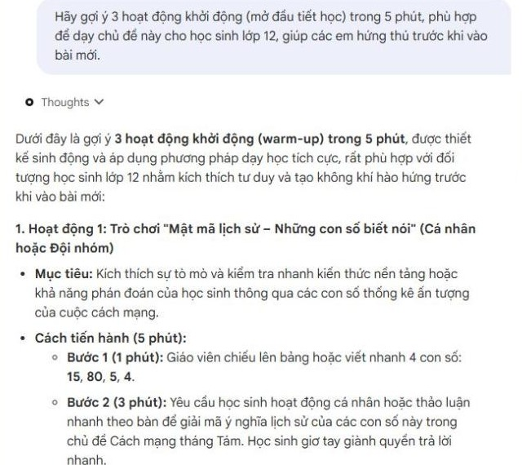
★ THAO TÁC CHI TIẾT
Trò chuyện với nguồn: hỏi đáp để soạn hoạt động dạy học (1/2)
Ví dụ thật: xin gợi ý hoạt động khởi động 5 phút — câu trả lời bám sát đúng nội dung đã tải lên
★
Vì sao khác với hỏi trực tiếp Gemini/ChatGPT/Claude?
★
Câu trả lời chỉ dùng đúng dữ kiện trong nguồn: trò chơi "Mật mã lịch sử" dùng đúng các con số 15, 80, 5, 4 (số năm chuẩn bị, số ngày Tổng khởi nghĩa...) lấy từ văn bản đã tải lên, không lẫn kiến thức ngoài nguồn.
Hỏi "gợi ý 3 hoạt động khởi động 5 phút" → nhận về trò chơi cụ thể, có bước thực hiện
TRƯỜNG THPT TRẦN NGUYÊN HÃN • TP. HẢI PHÒNG
Chuyên đề 3 · thao tác chi tiết
★ 57

Slide 58
★ THAO TÁC CHI TIẾT
Trò chuyện với nguồn: hỏi đáp để soạn hoạt động dạy học (2/2)
Ví dụ thật: xin gợi ý hoạt động khởi động 5 phút — câu trả lời bám sát đúng nội dung đã tải lên
★
Phù hợp khi cần bám sát tài liệu chuẩn: nếu tổ chuyên môn đã thống nhất một bộ tài liệu, nạp đúng tài liệu đó vào NotebookLM đảm bảo AI không "sáng tạo" thêm chi tiết sai lệch.
★
Có thể hỏi tiếp, đào sâu từng ý: sau gợi ý đầu tiên, giáo viên hỏi thêm "hoạt động 1 có thể làm theo nhóm được không?" để tinh chỉnh ngay trong cùng cuộc trò chuyện.
TRƯỜNG THPT TRẦN NGUYÊN HÃN • TP. HẢI PHÒNG
Chuyên đề 3 · thao tác chi tiết
★ 58

Slide 59
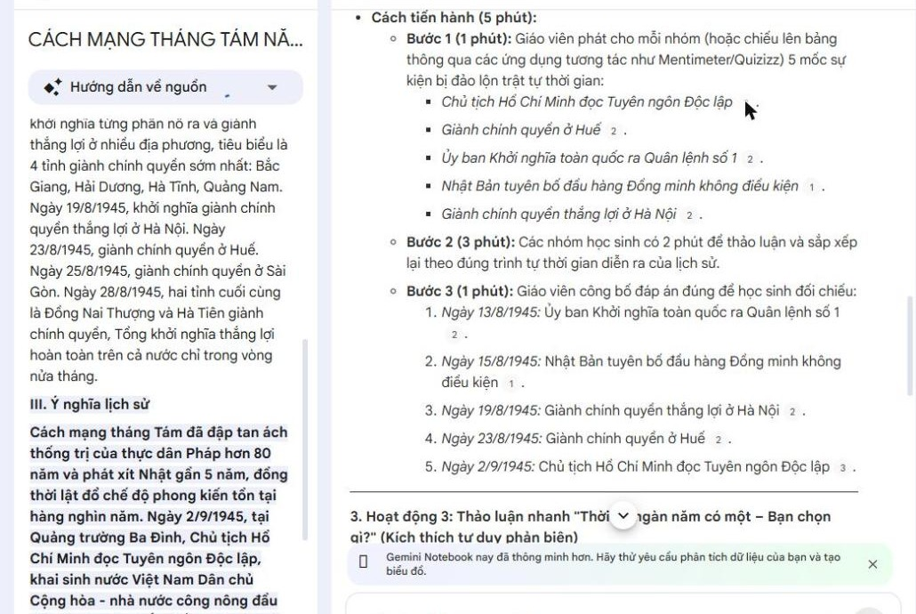
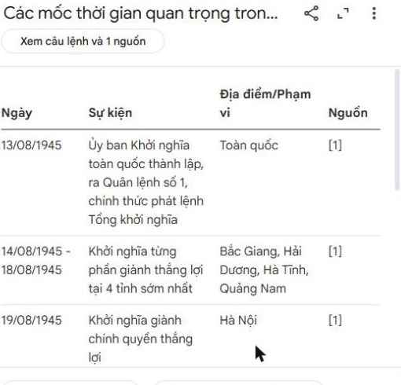
★ THAO TÁC CHI TIẾT
Trích dẫn & Bảng dữ liệu: kiểm chứng được từng câu trả lời
Không phải "tin AI nói" — bấm vào số trích dẫn để nhảy thẳng tới đúng đoạn nguồn
Mỗi câu trả lời của NotebookLM đều có số trích dẫn nhỏ (¹ ² ³) gắn sau mỗi ý — đây là điểm khác biệt lớn nhất so với chatbot thông thường.
Bấm vào số trích dẫn, khung "Nguồn" bên trái tự cuộn tới và tô sáng đúng đoạn văn bản gốc — giáo viên xác minh ngay AI có trích đúng hay không.
"Bảng dữ liệu" biến nguồn thành bảng có cấu trúc theo yêu cầu (ví dụ mốc thời gian) — mỗi dòng vẫn kèm số nguồn để đối chiếu.
1
2
3
Bấm số trích dẫn → nguồn tự cuộn tới, tô sáng đúng đoạn văn bản
Bảng mốc thời gian tự trích xuất — mỗi dòng có nguồn kèm theo
TRƯỜNG THPT TRẦN NGUYÊN HÃN • TP. HẢI PHÒNG
Chuyên đề 3 · thao tác chi tiết
★ 59

Slide 60
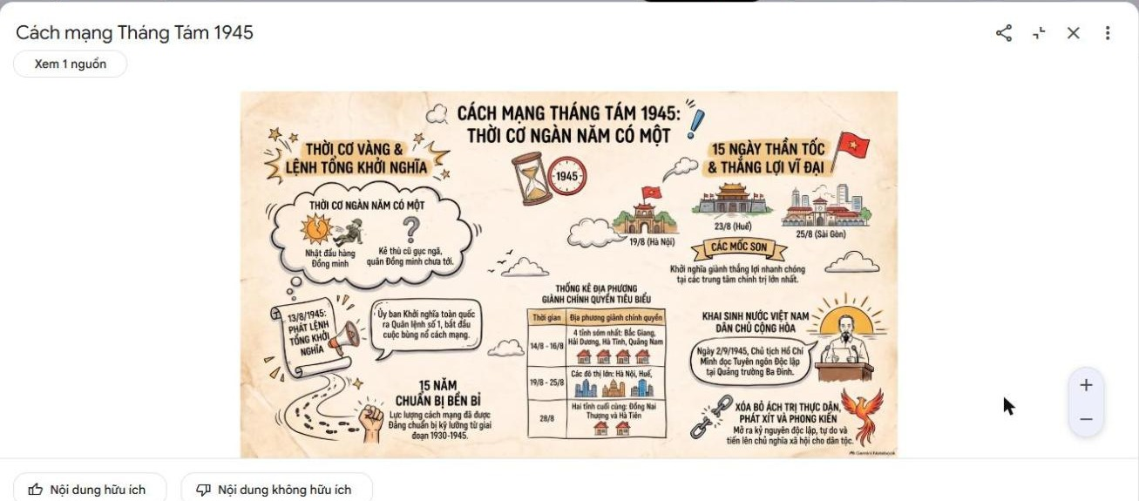
★ THAO TÁC CHI TIẾT
Bản đồ hoạ thông tin: cả bài học trong một hình ảnh
AI tự chọn phong cách vẽ, tự bố cục nội dung trọng tâm thành một infographic hoàn chỉnh (BETA)
Kết quả thật: infographic phong cách phác thảo tay — "Cách mạng tháng Tám 1945: Thời cơ ngàn năm có một"
TRƯỜNG THPT TRẦN NGUYÊN HÃN • TP. HẢI PHÒNG
Chuyên đề 3 · thao tác chi tiết
★ 60

Slide 61
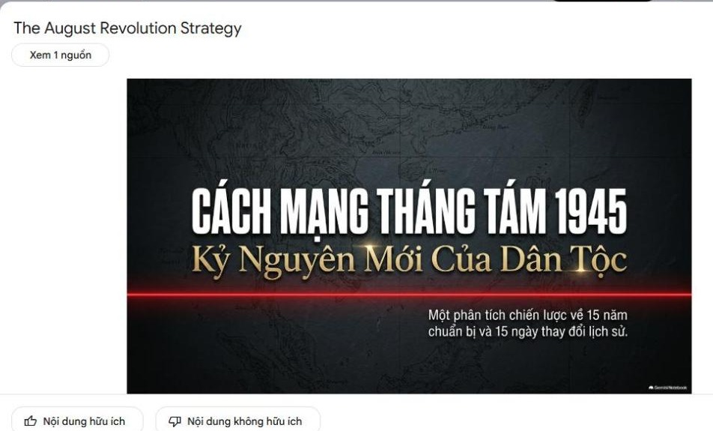
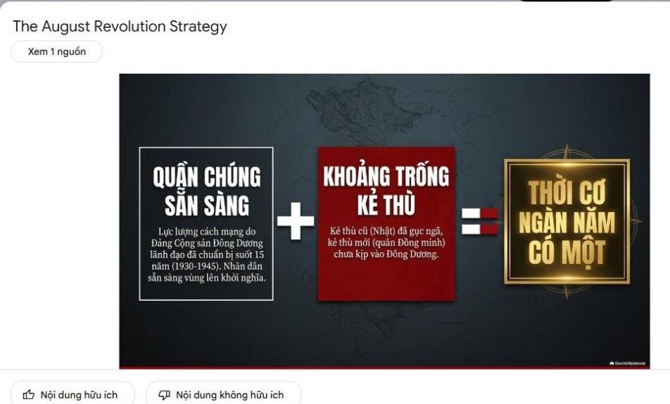
★ THAO TÁC CHI TIẾT
Bản trình bày: AI tự soạn cả bộ slide (BETA)
Không chỉ tóm tắt — dựng hẳn một bộ slide có tiêu đề, bố cục, minh hoạ theo phong cách được chọn
Bấm "Bản trình bày" (BETA), chọn phong cách (ở đây AI tự đặt phong cách điện ảnh — cinematic) rồi để AI tự dựng toàn bộ bộ slide từ nguồn.
AI tự đặt tên bộ slide, tự chia nội dung nguồn thành từng trang có tiêu đề riêng, không chỉ liệt kê gạch đầu dòng mà còn dựng cả slide dạng "phương trình" trực quan hoá ý tưởng.
Tải về dạng slide ảnh hoặc chỉnh sửa thêm — dùng làm bản nháp mở đầu để giáo viên chỉnh sửa lại theo phong cách riêng, tiết kiệm thời gian dựng khung sườn.
1
2
3
Trang tiêu đề: "Cách mạng tháng Tám 1945 — Kỷ nguyên mới của dân tộc"
Trang "phương trình": Quần chúng sẵn sàng + Khoảng trống kẻ thù = Thời cơ
TRƯỜNG THPT TRẦN NGUYÊN HÃN • TP. HẢI PHÒNG
Chuyên đề 3 · thao tác chi tiết
★ 61

Slide 62
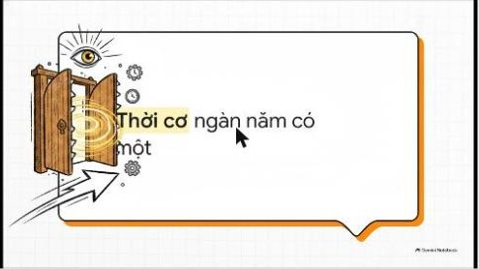
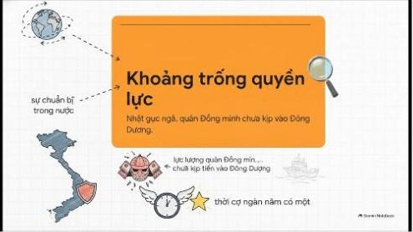
★ THAO TÁC CHI TIẾT
Tổng quan bằng video: bài học thành video hoạt hình
Video giải thích 6 phút, phong cách bảng trắng (whiteboard) — minh hoạ từng luận điểm bằng hình vẽ
Bấm "Tổng quan bằng video", chọn định dạng Video giải thích, ngôn ngữ Tiếng Việt, phong cách hình ảnh (ở đây chọn "Bảng trắng" — nét vẽ tay đen trắng).
AI tự viết kịch bản, tự vẽ minh hoạ khớp từng luận điểm (ví dụ hình con mắt + cánh cửa cho "thời cơ", quả địa cầu + kính lúp cho "khoảng trống quyền lực") và lồng giọng đọc.
Đây là tính năng tốn thời gian tạo nhất trong Studio (có thể mất nhiều phút, lâu hơn hẳn audio) — nên bấm tạo trước rồi tranh thủ dùng các công cụ khác trong lúc chờ.
1
2
3
Phút 00:03 — mở đầu với hình ảnh "Thời cơ ngàn năm có một"
Phút 01:46 — minh hoạ luận điểm "Khoảng trống quyền lực"
TRƯỜNG THPT TRẦN NGUYÊN HÃN • TP. HẢI PHÒNG
Chuyên đề 3 · thao tác chi tiết
★ 62

Slide 63
★ THAO TÁC CHI TIẾT
Toàn cảnh Studio NotebookLM: một nguồn, chín công cụ
Từ một bài học đã dán vào NotebookLM, giáo viên có ngay trọn bộ học liệu đa định dạng
★
Đọc & ôn tập: Báo cáo / Hướng dẫn ôn tập (slide 54), Bản đồ tư duy (slide 54), Bảng dữ liệu (slide 59) — hệ thống hoá kiến thức thành văn bản, sơ đồ, bảng.
★
Luyện tập có chấm điểm: Bài kiểm tra trắc nghiệm (slide 55), Thẻ ghi nhớ lật (slide 55) — học sinh tự luyện, tự nhận phản hồi ngay.
★
Nghe & xem: Tổng quan bằng âm thanh — podcast (slide 56), Tổng quan bằng video — hoạt hình (slide 62) — đa dạng hoá hình thức tiếp cận bài học.
★
Trình bày & minh hoạ: Bản trình bày — bộ slide (slide 61), Bản đồ hoạ thông tin — áp phích (slide 60) — bản nháp trực quan giáo viên chỉnh sửa lại.
TRƯỜNG THPT TRẦN NGUYÊN HÃN • TP. HẢI PHÒNG
Chuyên đề 3 · thao tác chi tiết
★ 63

Slide 64
★ VÍ DỤ
Ví dụ — Lịch sử 12, hoạt động Khởi động
Nhóm IV · 8 phút đầu tiết · công cụ: Gemini Notebook, Studio
CÂU LỆNH — chép nguyên văn, chỉ thay tên bài của mình
BỐI CẢNH
Môn, lớp
Lịch sử 12
Dựa trên nguồn sách giáo khoa đã nạp, tạo một bản đồ tư duy
tổng quan chủ đề công cuộc Đổi mới ở Việt Nam từ năm 1986.
Yêu cầu về nội dung:
- Nhánh cấp 1 chia theo giai đoạn, đúng mốc thời gian trong
sách giáo khoa
- Mỗi nhánh cấp 2 tối đa 5 chữ
- CHỈ dùng dữ kiện có trong nguồn, không bổ sung từ bên ngoài
Sau khi có bản đồ, soạn thêm 3 câu hỏi khởi động dùng chính
bản đồ này:
- 1 câu yêu cầu học sinh đọc bản đồ, chỉ ra phần còn thiếu
- 1 câu hỏi vì sao mốc thời gian đó quan trọng
- 1 câu liên hệ với đời sống gia đình học sinh hiện nay
Ghi rõ trang sách giáo khoa cho từng dữ kiện trên bản đồ.
Chủ đề
Công cuộc Đổi mới từ năm 1986
Hoạt động
1 — Khởi động
Thời lượng
8 phút đầu tiết
Đầu ra Studio
Bản đồ tư duy
★ SẢN PHẨM NHẬN ĐƯỢC
Bản đồ tư duy chiếu lên bảng làm nền cho 3 câu hỏi khởi động.
⚠ PHẢI KIỂM TRƯỚC KHI DÙNG
Mốc thời gian — bấm từng trích dẫn đối chiếu. Cách chia giai đoạn có đúng như SGK không.
TRƯỜNG THPT TRẦN NGUYÊN HÃN • TP. HẢI PHÒNG
Ví dụ cho hoạt động dạy học · Chuyên đề 3
★ 64
Notes:
CÂU LỆNH — Ví dụ — Lịch sử 12, hoạt động Khởi động
Dựa trên nguồn sách giáo khoa đã nạp, tạo một bản đồ tư duy
tổng quan chủ đề công cuộc Đổi mới ở Việt Nam từ năm 1986.
Yêu cầu về nội dung:
- Nhánh cấp 1 chia theo giai đoạn, đúng mốc thời gian trong
sách giáo khoa
- Mỗi nhánh cấp 2 tối đa 5 chữ
- CHỈ dùng dữ kiện có trong nguồn, không bổ sung từ bên ngoài
Sau khi có bản đồ, soạn thêm 3 câu hỏi khởi động dùng chính
bản đồ này:
- 1 câu yêu cầu học sinh đọc bản đồ, chỉ ra phần còn thiếu
- 1 câu hỏi vì sao mốc thời gian đó quan trọng
- 1 câu liên hệ với đời sống gia đình học sinh hiện nay
Ghi rõ trang sách giáo khoa cho từng dữ kiện trên bản đồ.
SẢN PHẨM: Bản đồ tư duy chiếu lên bảng làm nền cho 3 câu hỏi khởi động.
PHẢI KIỂM: Mốc thời gian — bấm từng trích dẫn đối chiếu. Cách chia giai đoạn có đúng như SGK không.

Slide 65
★ QUY TRÌNH
Soạn đề kiểm tra theo ma trận
Thông tư 22/2021 yêu cầu đề phải dựa trên ma trận và bản đặc tả
1
Tạo sổ ghi chú
Đặt tên theo môn và bài học
2
Nạp hai nguồn
Sách giáo khoa + Ma trận, đặc tả của tổ
3
Nhập câu lệnh
Nêu rõ số câu, loại câu, tỷ lệ mức độ nhận thức
4
Kiểm chứng trích dẫn
Nhấp từng trích dẫn, đối chiếu đoạn gốc trong SGK
5
Tự giải lại đáp án
Không tin đáp án AI đưa — đây là bước hay bị bỏ nhất
6
Xuất sang Google Docs
Định dạng và trình ký
TRƯỜNG THPT TRẦN NGUYÊN HÃN • TP. HẢI PHÒNG
Chuyên đề 3
★ 65

Slide 66
★ THAO TÁC
Kiểm chứng trích dẫn
Thao tác quan trọng nhất của cả chuyên đề 3
1
Mỗi câu trả lời đều có các con số nhỏ — đó là trích dẫn.
2
Bấm vào số: cột trái nhảy tới đúng đoạn gốc trong nguồn.
3
Đọc đoạn gốc, đối chiếu với điều AI vừa viết.
4
Sai hoặc không tìm thấy đoạn tương ứng → bỏ câu đó.
5
Đây là thứ Gemini, ChatGPT, Claude đều không có.
TRƯỜNG THPT TRẦN NGUYÊN HÃN • TP. HẢI PHÒNG
Chuyên đề 3
★ 66

Slide 67
★ BẢNG TRA
Ba loại sai vẫn xảy ra
Gemini Notebook ít sai hơn, nhưng “ít sai” không phải “không sai”
Loại sai | Biểu hiện | Cách phát hiện
Tổng hợp sai | Ghép hai ý ở hai chỗ thành kết luận không có trong nguồn | Đọc cả hai đoạn được trích dẫn
Lệch mức độ | Ghi “nhận biết” nhưng thực chất là “vận dụng” | Tự đối chiếu với ma trận
Bỏ sót điều kiện | Nêu công thức nhưng bỏ điều kiện áp dụng | So với đoạn gốc trong SGK
TRƯỜNG THPT TRẦN NGUYÊN HÃN • TP. HẢI PHÒNG
Chuyên đề 3
★ 67

Slide 68
⚠ CẦN NHỚ
BƯỚC HAY BỊ BỎ QUA NHẤT
Tự giải lại đáp án.
★
Với môn Toán và các môn tự nhiên: AI thường viết câu hỏi đúng nhưng TÍNH SAI đáp án
★
Một đề sai đáp án phát cho học sinh tốn nhiều thời gian xử lý hơn toàn bộ thời gian đã tiết kiệm
★
Đây là dòng bị bỏ qua nhiều nhất trong bảng kiểm — và gây hậu quả nặng nhất
TRƯỜNG THPT TRẦN NGUYÊN HÃN • TP. HẢI PHÒNG
★ 68

Slide 69
★ VÍ DỤ
Ví dụ — Toán 12, hoạt động Luyện tập
Nhóm II · 20 phút cuối tiết · công cụ: Gemini Notebook
CÂU LỆNH — chép nguyên văn, chỉ thay tên bài của mình
BỐI CẢNH
Môn, lớp
Toán 12
Đóng vai giáo viên Toán lớp 12 có kinh nghiệm ôn thi tốt nghiệp.
Dựa trên hai nguồn đã nạp là sách giáo khoa và ma trận đề
của tổ, soạn 8 câu trắc nghiệm cho hoạt động luyện tập 20
phút cuối tiết.
Tỷ lệ mức độ: 3 câu nhận biết, 3 câu thông hiểu, 2 câu vận
dụng.
Phạm vi: CHỈ trong phần đã dạy tới tiết này là xét tính đơn
điệu và tìm cực trị. Không ra câu về tiệm cận, không ra câu
cần vẽ đồ thị đầy đủ.
Trình bày dạng bảng 6 cột:
STT | Câu hỏi | Bốn phương án | Đáp án | Mức độ | Trang SGK
Xong rồi, liệt kê riêng những câu em không chắc chắn về
đáp án.
Chủ đề
Ứng dụng đạo hàm khảo sát hàm số
Hoạt động
3 — Luyện tập
Thời lượng
20 phút cuối tiết
Lớp
42 học sinh, học lực khá
★ SẢN PHẨM NHẬN ĐƯỢC
Bảng 8 câu có cột Trang SGK — dán thẳng vào Wayground hoặc chiếu lên bảng.
⚠ PHẢI KIỂM TRƯỚC KHI DÙNG
Tự giải lại cả 8 câu. Đối chiếu từng trích dẫn. Xem 2 câu ghi “vận dụng” có thật là vận dụng không.
TRƯỜNG THPT TRẦN NGUYÊN HÃN • TP. HẢI PHÒNG
Ví dụ cho hoạt động dạy học · Chuyên đề 3
★ 69
Notes:
CÂU LỆNH — Ví dụ — Toán 12, hoạt động Luyện tập
Đóng vai giáo viên Toán lớp 12 có kinh nghiệm ôn thi tốt nghiệp.
Dựa trên hai nguồn đã nạp là sách giáo khoa và ma trận đề
của tổ, soạn 8 câu trắc nghiệm cho hoạt động luyện tập 20
phút cuối tiết.
Tỷ lệ mức độ: 3 câu nhận biết, 3 câu thông hiểu, 2 câu vận
dụng.
Phạm vi: CHỈ trong phần đã dạy tới tiết này là xét tính đơn
điệu và tìm cực trị. Không ra câu về tiệm cận, không ra câu
cần vẽ đồ thị đầy đủ.
Trình bày dạng bảng 6 cột:
STT | Câu hỏi | Bốn phương án | Đáp án | Mức độ | Trang SGK
Xong rồi, liệt kê riêng những câu em không chắc chắn về
đáp án.
SẢN PHẨM: Bảng 8 câu có cột Trang SGK — dán thẳng vào Wayground hoặc chiếu lên bảng.
PHẢI KIỂM: Tự giải lại cả 8 câu. Đối chiếu từng trích dẫn. Xem 2 câu ghi “vận dụng” có thật là vận dụng không.

Slide 70
★ THỰC HÀNH 05
⏱ 50 phút
Sinh 15 câu hỏi bám sách giáo khoa
MỤC TIÊU
Chạy trọn một vòng: nạp nguồn → sinh câu hỏi → kiểm chứng từng câu.
1
Tạo sổ ghi chú mới, đặt tên theo môn và bài học của mình.
2
Nạp hai nguồn: PDF bài học trong SGK + ma trận đề của tổ.
3
Nhập câu lệnh đủ 5 thành phần: 15 câu, nêu rõ tỷ lệ mức độ nhận thức.
4
Yêu cầu thêm cột “Trang SGK” cho từng câu để kiểm chứng nhanh.
5
Chạy bảng kiểm 6 bước cho cả 15 câu — riêng bước tự giải lại đáp án không được bỏ.
★ SẢN PHẨM MANG VỀ
15 câu hỏi có cột trang tham chiếu + bảng kiểm chứng đã điền
TRƯỜNG THPT TRẦN NGUYÊN HÃN • TP. HẢI PHÒNG
Chuyên đề 3
★ 70

Slide 71
04
TRONG PHẦN NÀY
★
Sáu nhóm việc Gemini làm được cho giáo viên
CHUYÊN ĐỀ 4
★
Canvas: soạn trọn một giáo án rồi sinh thêm học liệu đi kèm
Gemini
★
Gem — trợ lý cài sẵn cho việc lặp lại, ưu tiên Gem phản biện đề
★
Thực hành 15 phút: ba phương án khởi động cho bài tuần tới
Trợ lý sáng tạo — không bị giới hạn bởi tài liệu. Đó vừa là sức mạnh vừa là rủi ro
TRƯỜNG THPT TRẦN NGUYÊN HÃN • TP. HẢI PHÒNG
★ 71

Slide 72
★ NỘI DUNG
Gemini — sáu nhóm việc
Sáu nhóm này phủ gần hết công việc thường ngày của một giáo viên
NHÓM 1
NHÓM 2
NHÓM 3
Soạn giáo án
Câu hỏi, bài tập
Học liệu số
Kế hoạch giáo dục, kế hoạch bài dạy, khung tiết học
Trò chơi và hoạt động tương tác cho tiết học
Slide, tài liệu giảng dạy, phiếu học tập
NHÓM 4
NHÓM 5
NHÓM 6
Giao tiếp phụ huynh
Hình ảnh, video
Trợ lý riêng
Thông báo, thư mời, nội dung trao đổi với cha mẹ học sinh
Ảnh minh họa và nội dung trực quan cho bài giảng
Gem — chatbot cho từng thầy cô, từng môn học
TRƯỜNG THPT TRẦN NGUYÊN HÃN • TP. HẢI PHÒNG
Chuyên đề 4
★ 72

Slide 73
★ BẢNG TRA
Gemini hay Gemini Notebook (1/2)
Hai công cụ cùng tên, phục vụ hai nhu cầu khác hẳn nhau
Tiêu chí | Gemini Notebook | Gemini
Nguồn thông tin | Chỉ tài liệu thầy cô tải lên | Toàn bộ kiến thức của mô hình
Có trích dẫn không | Có — đối chiếu được đoạn gốc | Không
Rủi ro nói sai | Thấp | Cao hơn nhiều
TRƯỜNG THPT TRẦN NGUYÊN HÃN • TP. HẢI PHÒNG
Chuyên đề 4
★ 73

Slide 74
★ BẢNG TRA
Gemini hay Gemini Notebook (2/2)
Hai công cụ cùng tên, phục vụ hai nhu cầu khác hẳn nhau
Tiêu chí | Gemini Notebook | Gemini
Tạo được hình ảnh | Không | Có
Nhớ yêu cầu lặp lại | Không | Có — qua Gem
Hợp nhất với | Đề kiểm tra, tra cứu văn bản | Ý tưởng, hình ảnh, soạn thảo linh hoạt
TRƯỜNG THPT TRẦN NGUYÊN HÃN • TP. HẢI PHÒNG
Chuyên đề 4
★ 74

Slide 75
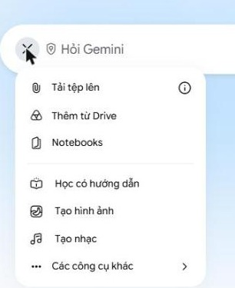
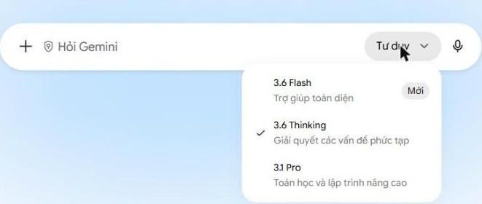
★ THAO TÁC CHI TIẾT
Gemini: bộ công cụ mở rộng & mức độ tư duy
Nhìn kỹ hơn nút "+" và dropdown "Tư duy" trong Gemini
Bấm "+" cạnh ô nhập để mở menu công cụ cơ bản: Tải tệp lên, Thêm từ Drive, Notebooks, Học có hướng dẫn, Tạo hình ảnh, Tạo nhạc.
Chọn "Các công cụ khác" để mở rộng thêm: Canvas (soạn thảo trực tiếp cùng Gemini) và Deep Research (tự tra cứu nhiều nguồn, viết báo cáo dài).
Dropdown "Tư duy": 3.6 Flash (việc thường ngày, trả lời nhanh), 3.6 Thinking (vấn đề phức tạp), 3.1 Pro (toán học, lập trình nâng cao).
1
2
3
Menu "+": các công cụ cơ bản của Gemini
Dropdown "Tư duy": ba mức độ suy luận
TRƯỜNG THPT TRẦN NGUYÊN HÃN • TP. HẢI PHÒNG
Chuyên đề 4 · thao tác chi tiết
★ 75

Slide 76
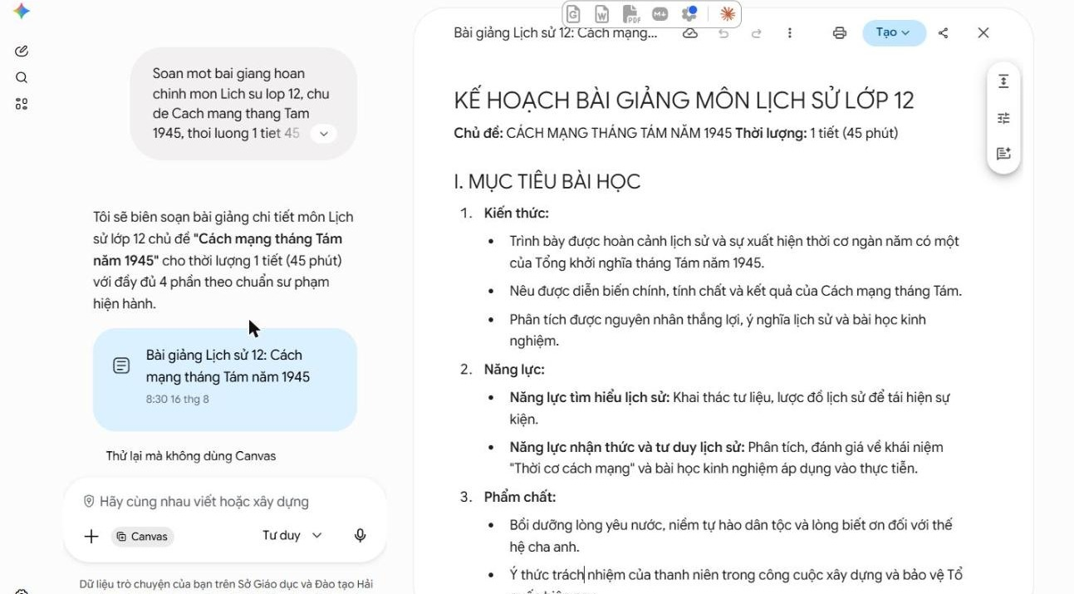
★ THAO TÁC CHI TIẾT
Canvas: soạn bài giảng cùng Gemini
Ví dụ thật: soạn giáo án Lịch sử 12 — Cách mạng tháng Tám năm 1945
Chọn Canvas trong menu "+" → "Các công cụ khác" — mở không gian 2 cột, giống Artifacts (Claude) và Canvas (ChatGPT) sẽ gặp lại ở chuyên đề 5 và 6.
Gõ yêu cầu càng cụ thể càng tốt: môn học, khối lớp, chủ đề, thời lượng tiết, và cấu trúc từng phần cần có.
Bên trái là hội thoại, bên phải Gemini dựng tài liệu hoàn chỉnh theo thời gian thực — có thể theo dõi từng đoạn được viết ra.
1
2
3
Canvas đang dựng giáo án — chat trái, tài liệu phải
TRƯỜNG THPT TRẦN NGUYÊN HÃN • TP. HẢI PHÒNG
Chuyên đề 4 · thao tác chi tiết
★ 76

Slide 77
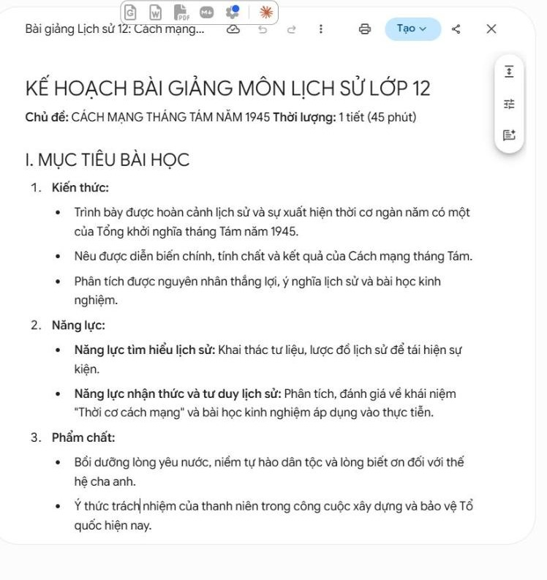
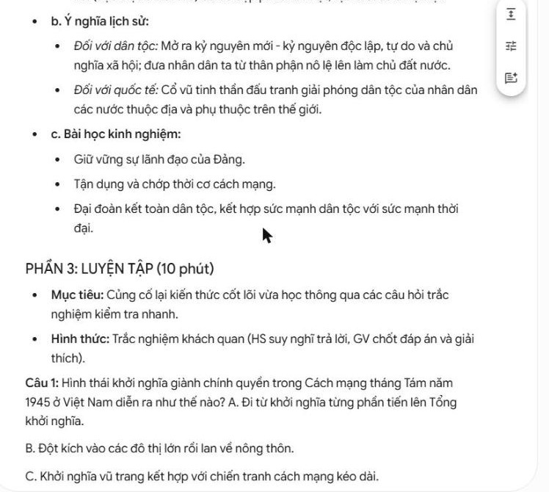
★ THAO TÁC CHI TIẾT
Kết quả thật: giáo án Lịch sử 12 do Canvas soạn
Đủ 4 phần đúng như yêu cầu — có thể dùng giảng dạy ngay hoặc chỉnh sửa thêm
Phần I. Mục tiêu bài học — đủ Kiến thức, Năng lực, Phẩm chất
Phần III. Luyện tập — trắc nghiệm có đáp án A/B/C kèm giải thích
TRƯỜNG THPT TRẦN NGUYÊN HÃN • TP. HẢI PHÒNG
Chuyên đề 4 · thao tác chi tiết
★ 77

Slide 78
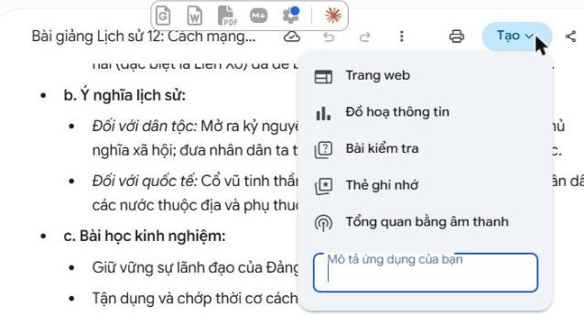

★ THAO TÁC CHI TIẾT
Mở rộng từ giáo án: sinh thêm học liệu & xuất file
Từ một giáo án gốc, bấm "Tạo" để sinh thêm học liệu đi kèm — không cần gõ lại từ đầu
Bấm nút "Tạo" (góc trên Canvas) để mở menu: Trang web, Đồ hoạ thông tin, Bài kiểm tra, Thẻ ghi nhớ, Tổng quan bằng âm thanh — mỗi lựa chọn dựng học liệu mới dựa trên nội dung giáo án.
Các icon phía trên tài liệu cho xuất trực tiếp: Google Docs, Word, PDF, Markdown — tiện chỉnh sửa tiếp hoặc in cho học sinh.
Có thể sửa trực tiếp trong Canvas (bấm vào đoạn văn để gõ đè) trước khi xuất, thay vì tải về rồi mới sửa.
1
2
3
Nút "Tạo": sinh học liệu mới từ giáo án gốc
Icon xuất file — chú thích "Exports the canvas content to Google Docs"
TRƯỜNG THPT TRẦN NGUYÊN HÃN • TP. HẢI PHÒNG
Chuyên đề 4 · thao tác chi tiết
★ 78

Slide 79
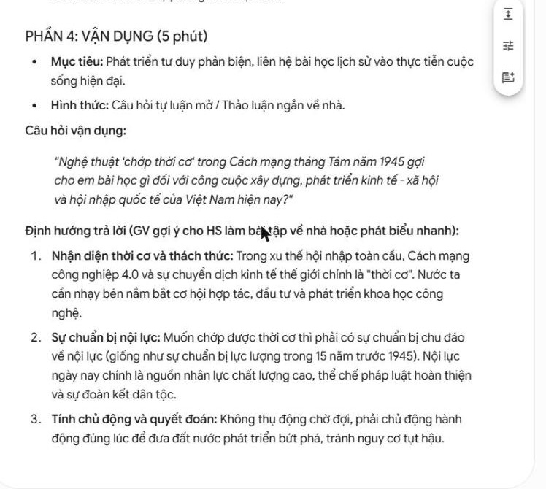
★ THAO TÁC CHI TIẾT
Lưu ý sư phạm khi dùng Canvas soạn bài giảng (1/2)
Canvas là điểm khởi đầu tốt — không thay thế việc thẩm định chuyên môn của giáo viên
★
Luôn kiểm chứng số liệu, mốc thời gian: đối chiếu với sách giáo khoa/tài liệu chính thức trước khi giảng dạy, đặc biệt với môn Lịch sử, Địa lý, Giáo dục công dân.
★
Trắc nghiệm do AI soạn cần rà lại đáp án: đã gặp trường hợp đáp án đúng nhưng cách diễn đạt phương án gây nhiễu chưa chuẩn — giáo viên nên đọc kỹ cả 4 phương án trước khi dùng.
Phần IV. Vận dụng — câu hỏi liên hệ thực tế do Canvas soạn
TRƯỜNG THPT TRẦN NGUYÊN HÃN • TP. HẢI PHÒNG
Chuyên đề 4 · thao tác chi tiết
★ 79

Slide 80
★ THAO TÁC CHI TIẾT
Lưu ý sư phạm khi dùng Canvas soạn bài giảng (2/2)
Canvas là điểm khởi đầu tốt — không thay thế việc thẩm định chuyên môn của giáo viên
★
Không thay thế khung chương trình chính thức: Canvas giúp soạn nhanh bản nháp có cấu trúc, nhưng vẫn cần đối chiếu với kế hoạch giáo dục của tổ chuyên môn và Thông tư hiện hành.
★
Sửa trực tiếp trước khi dùng: tận dụng khả năng chỉnh sửa ngay trong Canvas để cá nhân hoá theo đặc điểm lớp học, thay vì dùng nguyên bản AI tạo ra.
TRƯỜNG THPT TRẦN NGUYÊN HÃN • TP. HẢI PHÒNG
Chuyên đề 4 · thao tác chi tiết
★ 80

Slide 81
★ VÍ DỤ
Ví dụ — Ngữ văn 10, hoạt động Khởi động
Nhóm I · 7 phút đầu tiết · công cụ: Gemini
CÂU LỆNH — chép nguyên văn, chỉ thay tên bài của mình
BỐI CẢNH
Môn, lớp
Ngữ văn 10
Đóng vai giáo viên Ngữ văn lớp 10 đang dạy chủ đề truyện
thần thoại Việt Nam.
Đề xuất 3 phương án hoạt động khởi động cho tiết đọc hiểu
đầu tiên, mỗi phương án dùng đúng 7 phút.
Ràng buộc thực tế: lớp 40 học sinh, bàn ghế cố định không
di chuyển được, chỉ có máy chiếu, học sinh chưa đọc văn
bản trước ở nhà.
Mỗi phương án trình bày đủ 4 mục:
- Tên hoạt động
- Lời dẫn của giáo viên, viết nguyên văn, tối đa 4 câu
- Việc học sinh làm
- Câu hỏi chuyển tiếp sang phần đọc hiểu
Ba phương án phải khác nhau về hình thức: một dùng hình
ảnh, một dùng câu hỏi tình huống, một dùng trải nghiệm
của chính học sinh.
Chủ đề
Truyện thần thoại Việt Nam
Hoạt động
1 — Khởi động
Thời lượng
7 phút đầu tiết
Điều kiện
40 HS, bàn ghế cố định, có máy chiếu
★ SẢN PHẨM NHẬN ĐƯỢC
Ba phương án khởi động để thầy cô chọn lấy một, có sẵn lời dẫn.
⚠ PHẢI KIỂM TRƯỚC KHI DÙNG
Lời dẫn có hợp giọng mình không · 7 phút có thật sự đủ không · có dẫn đúng vào bài không.
TRƯỜNG THPT TRẦN NGUYÊN HÃN • TP. HẢI PHÒNG
Ví dụ cho hoạt động dạy học · Chuyên đề 4
★ 81
Notes:
CÂU LỆNH — Ví dụ — Ngữ văn 10, hoạt động Khởi động
Đóng vai giáo viên Ngữ văn lớp 10 đang dạy chủ đề truyện
thần thoại Việt Nam.
Đề xuất 3 phương án hoạt động khởi động cho tiết đọc hiểu
đầu tiên, mỗi phương án dùng đúng 7 phút.
Ràng buộc thực tế: lớp 40 học sinh, bàn ghế cố định không
di chuyển được, chỉ có máy chiếu, học sinh chưa đọc văn
bản trước ở nhà.
Mỗi phương án trình bày đủ 4 mục:
- Tên hoạt động
- Lời dẫn của giáo viên, viết nguyên văn, tối đa 4 câu
- Việc học sinh làm
- Câu hỏi chuyển tiếp sang phần đọc hiểu
Ba phương án phải khác nhau về hình thức: một dùng hình
ảnh, một dùng câu hỏi tình huống, một dùng trải nghiệm
của chính học sinh.
SẢN PHẨM: Ba phương án khởi động để thầy cô chọn lấy một, có sẵn lời dẫn.
PHẢI KIỂM: Lời dẫn có hợp giọng mình không · 7 phút có thật sự đủ không · có dẫn đúng vào bài không.

Slide 82
★ NỘI DUNG
Gem — trợ lý cho việc lặp lại
Tạo một lần, dùng cả năm
Gem là gì Một phiên bản Gemini được thầy cô cài sẵn vai trò, quy trình và tài liệu cho MỘT việc
1
Hợp với việc nào Rà thể thức văn bản · soạn nhận xét theo khung · phản biện đề kiểm tra
2
Cần chuẩn bị gì Vai trò · nhiệm vụ · quy trình từng bước · sản phẩm đầu ra · điều KHÔNG được làm
3
Ràng buộc tuổi Chỉ người từ 18 tuổi trở lên tạo được Gem — nhưng chia sẻ cho học sinh dùng thì được
4
TRƯỜNG THPT TRẦN NGUYÊN HÃN • TP. HẢI PHÒNG
Chuyên đề 4
★ 82

Slide 83
“
Gem giá trị nhất không phải Gem soạn đề
mà là Gem PHẢN BIỆN đề
AI soi đề tốt hơn soạn đề — nó kiên nhẫn rà từng câu mà không mệt. Đúng vai trò mà máy làm tốt hơn người.
TRƯỜNG THPT TRẦN NGUYÊN HÃN • TP. HẢI PHÒNG
Chuyên đề 4
★ 83

Slide 84
★ BẢNG TRA
Ba dạng học liệu sáng tạo
Chỉ từ mô tả bằng lời, không cần biết thiết kế
Dạng học liệu | Mô tả | Hợp với môn
Ảnh minh họa | Hình ảnh, mô hình khoa học, sơ đồ theo nội dung bài | Lí, Hóa, Sinh
Website trò chơi | Trang web kéo thả, trắc nghiệm; học sinh chơi trên điện thoại | Mọi môn
Storybook | Truyện tranh minh họa nội dung bài học | Ngữ văn, Sử, Địa
TRƯỜNG THPT TRẦN NGUYÊN HÃN • TP. HẢI PHÒNG
Chuyên đề 4
★ 84

Slide 85
⚠ LƯU Ý
ẢNH DO AI TẠO — LỖI RẤT HAY GẶP Ở MÔN TỰ NHIÊN
AI vẽ theo quy ước quốc tế,
có thể lệch ký hiệu trong SGK Việt Nam.
★
Luôn đối chiếu ảnh AI tạo với sách giáo khoa trước khi đưa vào slide
★
Với tác phẩm văn học: nhắc rõ “không thêm tình tiết mới” — AI rất hay tự sáng tác thêm
★
Ghi rõ “hình do AI tạo” khi dùng trong học liệu phát cho học sinh
TRƯỜNG THPT TRẦN NGUYÊN HÃN • TP. HẢI PHÒNG
★ 85

Slide 86
★ THỰC HÀNH 06
⏱ 15 phút
Ba phương án khởi động cho bài tuần tới
MỤC TIÊU
Có sẵn một hoạt động mở bài dùng được ngay cho tiết dạy gần nhất.
1
Mở Gemini. Lấy chính bài thầy cô sẽ dạy trong tuần tới.
2
Chép câu lệnh mẫu ở slide 81, đổi môn, lớp, chủ đề và điều kiện lớp mình.
3
Đọc 3 phương án nhận được, chọn 1, ghi rõ lý do chọn ra bên cạnh.
4
Sửa lời dẫn lại cho đúng giọng thầy cô vẫn nói trước lớp.
5
Bấm giờ thử: hoạt động đó có thật sự gói gọn trong 7 phút không?
★ SẢN PHẨM MANG VỀ
01 hoạt động khởi động dùng được cho tiết dạy tuần tới
TRƯỜNG THPT TRẦN NGUYÊN HÃN • TP. HẢI PHÒNG
Chuyên đề 4
★ 86

Slide 87
05
TRONG PHẦN NÀY
★
Ba thứ cần biết: Dự án · GPT tùy chỉnh · Chế độ học tập
CHUYÊN ĐỀ 5
★
Ảnh chụp thao tác: tạo dự án, nạp nguồn, đặt hướng dẫn cố định
ChatGPT
★
Tài khoản và dữ liệu — điều phải đọc kỹ trước khi dùng
★
Thực hành 20 phút: một nhiệm vụ vận dụng AI khó làm thay
Trợ lý AI trong công việc giáo viên — mạnh nhất ở việc soạn thảo, phản biện và những việc lặp đi lặp lại của nghề
TRƯỜNG THPT TRẦN NGUYÊN HÃN • TP. HẢI PHÒNG
★ 87

Slide 88
★ NỘI DUNG
ChatGPT làm tốt nhất việc gì
Không phải “cái gì cũng làm được” — chọn đúng việc mới đáng thời gian
1
Kế hoạch bài dạy Dựng khung nhanh, đưa 2–3 phương án hoạt động để thầy cô chọn
2
Phản biện Đưa đề, kế hoạch, báo cáo vào và yêu cầu chỉ ra điểm yếu trước khi nộp tổ
3
Viết lại Đổi giọng văn, rút gọn, chuyển thành ngôn ngữ học sinh lớp 10 hiểu được
4
Việc hành chính Biên bản, kế hoạch, thư mời, báo cáo — soạn theo mẫu có sẵn
5
Phân tích Dán bảng điểm ĐÃ ẨN DANH, yêu cầu chỉ ra xu hướng và nhóm cần củng cố
TRƯỜNG THPT TRẦN NGUYÊN HÃN • TP. HẢI PHÒNG
Chuyên đề 5
★ 88

Slide 89
★ NỘI DUNG
Ba thứ cần biết trong ChatGPT
Ngoài ô trò chuyện thông thường
PROJECT
GPT TÙY CHỈNH
CHẾ ĐỘ HỌC TẬP
Dự án
Trợ lý riêng
Study Mode
Gom một môn hoặc một lớp vào một chỗ: tài liệu và hướng dẫn dùng chung cho mọi cuộc trò chuyện bên trong.
Cài sẵn vai trò, tài liệu, quy trình cho một việc lặp lại. Tương đương Gem của Gemini.
Không đưa đáp án ngay mà dẫn người học đi từng bước. Đúng thứ cần khi cho học sinh dùng AI.
TRƯỜNG THPT TRẦN NGUYÊN HÃN • TP. HẢI PHÒNG
Chuyên đề 5
★ 89

Slide 90
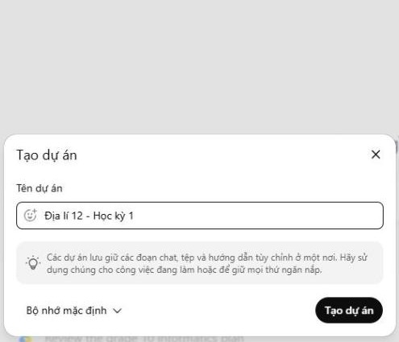
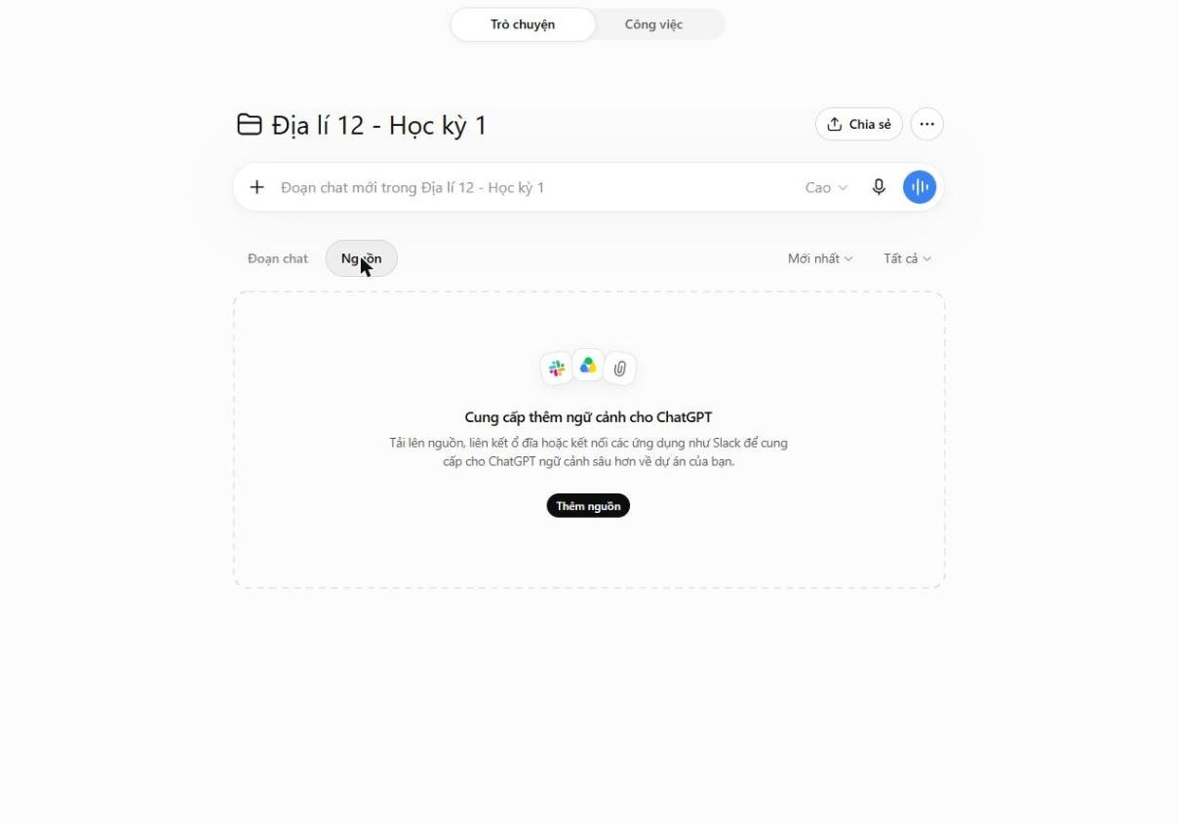
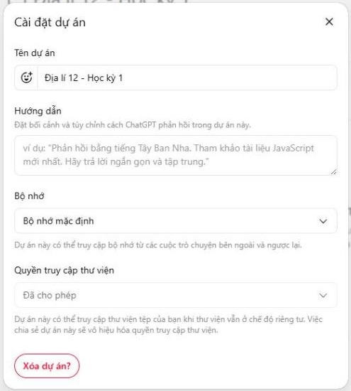
★ THAO TÁC CHI TIẾT
Dự án (Project) trong ChatGPT
Gom tài liệu và hướng dẫn dùng chung cho một môn, một lớp — ảnh chụp thật trên tài khoản Plus
Bấm "+" cạnh "Dự án" ở thanh bên, đặt tên theo môn/lớp (VD: "Địa lí 12 - Học kỳ 1").
Tab "Nguồn" → "Thêm nguồn" để nạp tài liệu — mọi cuộc trò chuyện trong dự án đều dùng chung.
Bấm "..." → "Cài đặt dự án" → "Hướng dẫn" để đặt quy tắc cố định (giọng văn, mẫu, ràng buộc).
1
2
3
1 — Tạo dự án mới
2 — Tab Nguồn: nạp tài liệu dùng chung
3 — Cài đặt dự án: Hướng dẫn cố định
TRƯỜNG THPT TRẦN NGUYÊN HÃN • TP. HẢI PHÒNG
Chuyên đề 5 · thao tác chi tiết
★ 90

Slide 91
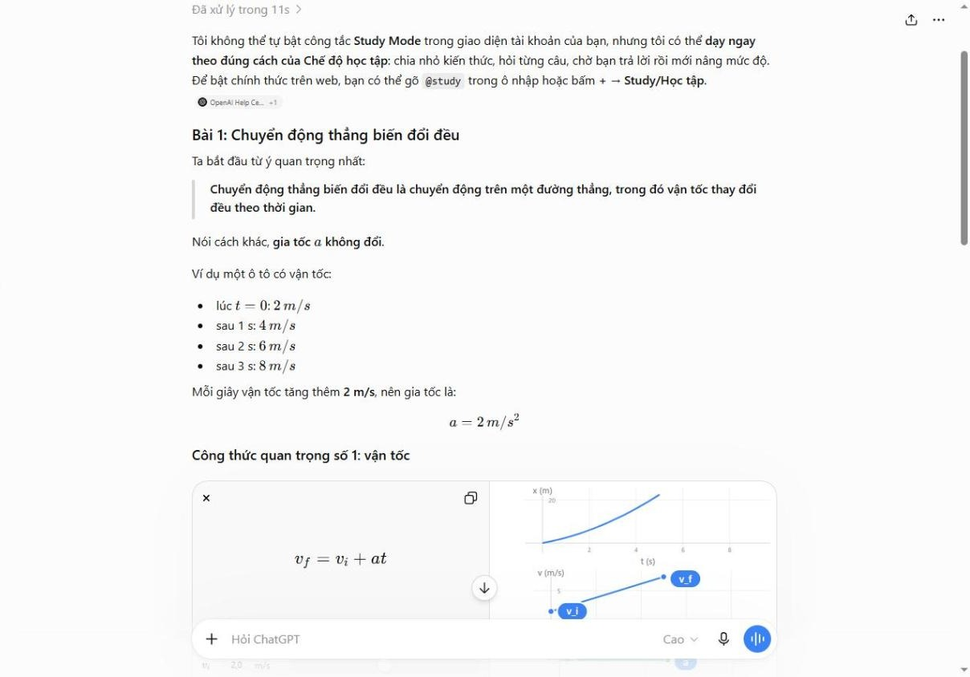
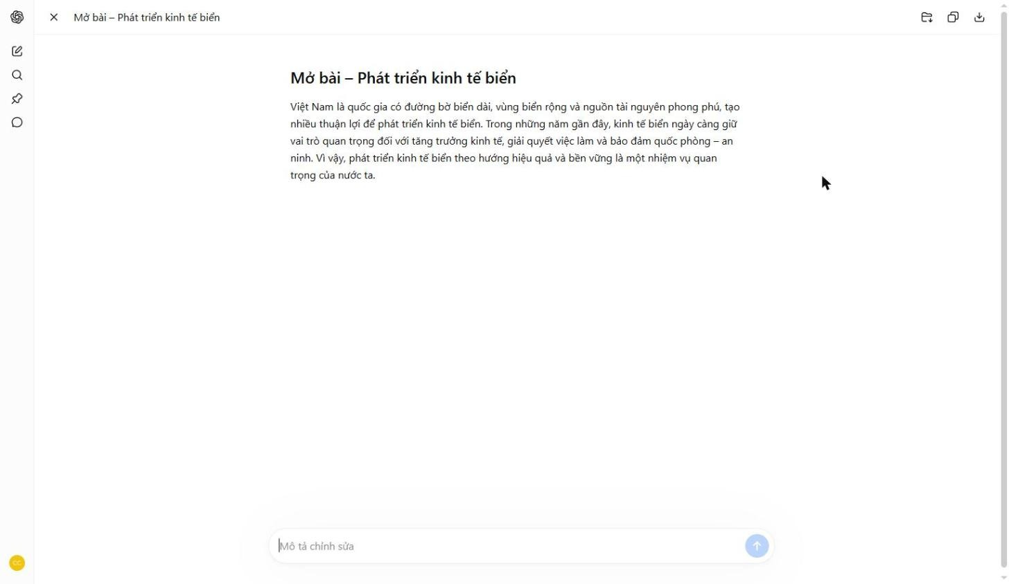
★ THAO TÁC CHI TIẾT
Chế độ học tập & Canvas
Study Mode cho học sinh tự học có dẫn dắt · khung soạn thảo văn bản dài không cần chép qua lại
Bật Chế độ học tập: gõ @study trong ô chat, hoặc bấm "+" → tìm "Study/Học tập".
AI hỏi từng câu, chờ học sinh trả lời rồi mới nâng mức độ — không đưa đáp án ngay.
Yêu cầu ChatGPT "soạn/viết" văn bản dài → tự mở khung soạn thảo riêng (nay gọi Writing Block, trước gọi Canvas).
1
2
3
Chế độ học tập: hỏi từng bước, có công thức và biểu đồ minh họa
Writing Block (trước đây gọi Canvas): sửa trực tiếp trên văn bản
TRƯỜNG THPT TRẦN NGUYÊN HÃN • TP. HẢI PHÒNG
Chuyên đề 5 · thao tác chi tiết
★ 91

Slide 92
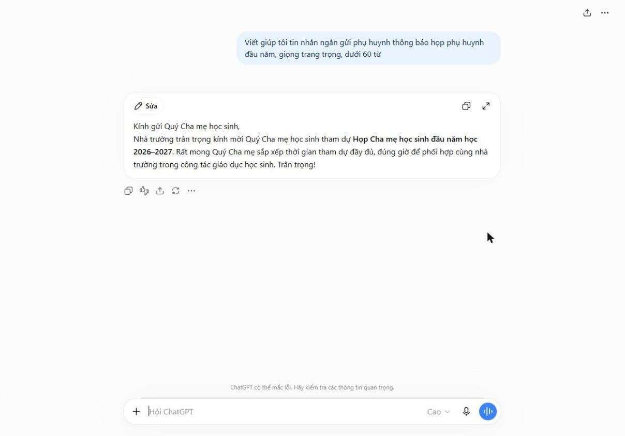
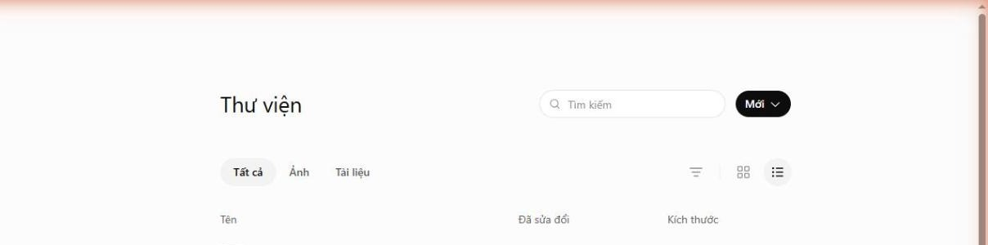
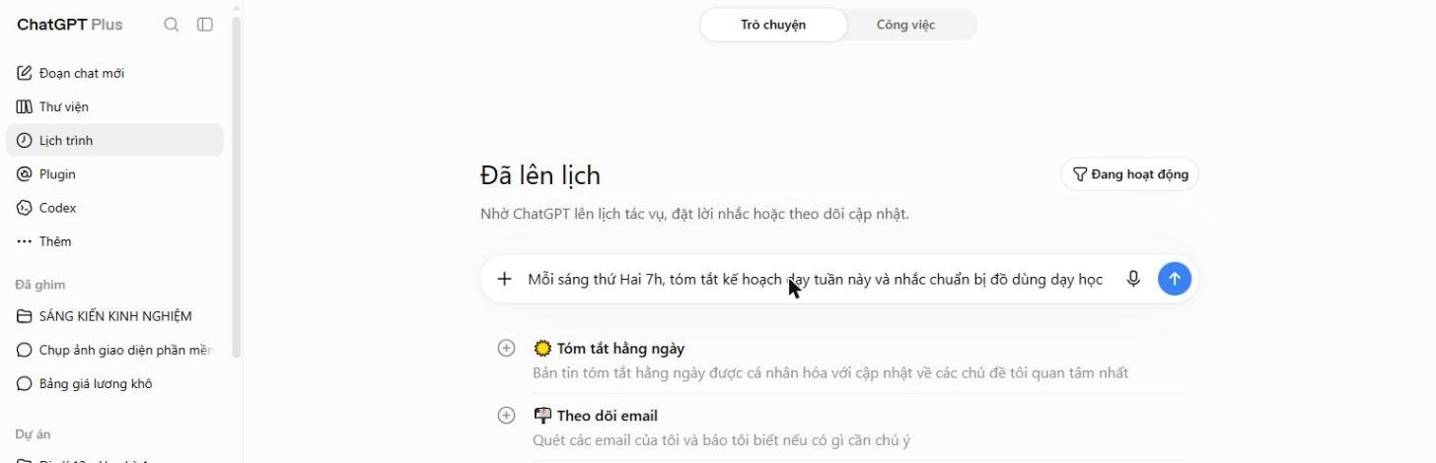
★ THAO TÁC CHI TIẾT
Đoạn chat, Thư viện, Lịch trình
Ba mục dùng hằng ngày, nằm ngay trên cùng thanh bên trái
Đoạn chat mới: mở MỘT cuộc trò chuyện độc lập, không lẫn ngữ cảnh việc khác. VD trong ảnh: soạn tin nhắn phụ huynh trong 30 giây.
Thư viện: gom mọi ảnh và tài liệu đã tải lên hoặc ChatGPT tạo ra, qua TẤT CẢ cuộc trò chuyện — tìm lại nhanh, không cần nhớ đã hỏi ở đâu.
Lịch trình: đặt ChatGPT tự chạy lại một việc theo lịch ngày/tuần, gửi kết quả cho bạn. VD: sáng thứ Hai tóm tắt kế hoạch dạy tuần.
1
2
3
1 — Đoạn chat mới: một việc mới, một ngữ cảnh mới
2 — Thư viện: mọi ảnh & tài liệu, tìm lại nhanh
3 — Lịch trình: tự chạy lại việc theo lịch
TRƯỜNG THPT TRẦN NGUYÊN HÃN • TP. HẢI PHÒNG
Chuyên đề 5 · thao tác chi tiết
★ 92

Slide 93
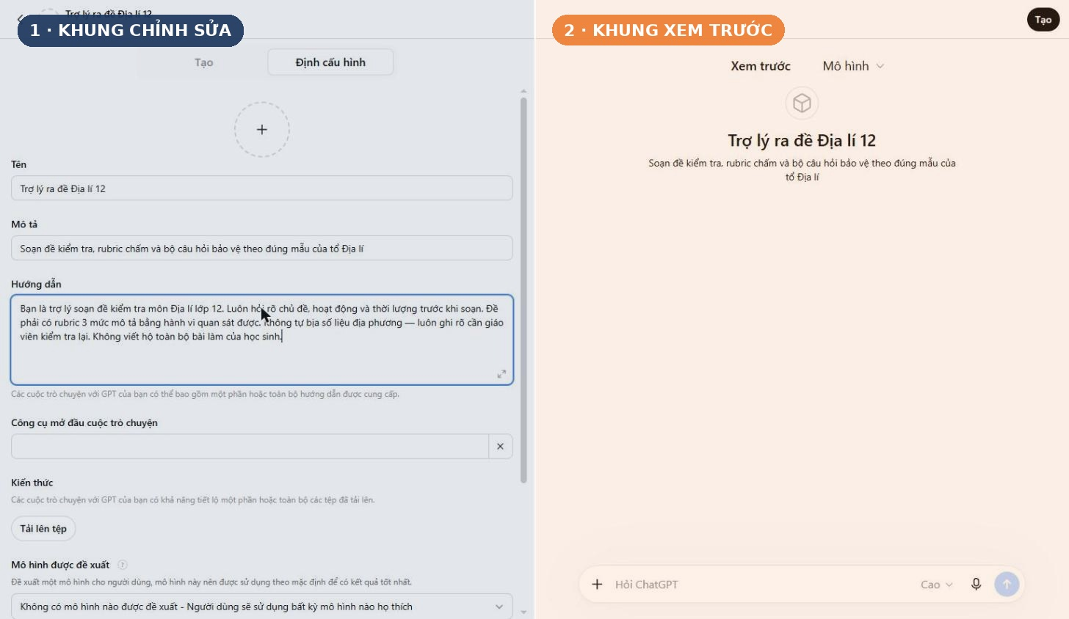
★ THAO TÁC CHI TIẾT
Hiểu màn hình chia đôi khi tạo GPT tùy chỉnh
Cùng một màn hình cấu hình ở slide 90 — phóng to để thấy rõ 2 khung
★
Khung TRÁI — Chỉnh sửa: tab "Tạo" trò chuyện tự nhiên với trợ lý dựng GPT, hoặc tab "Định cấu hình" điền tay từng ô (Tên, Mô tả, Hướng dẫn, Kiến thức).
★
Khung PHẢI — Xem trước: chat thử ngay với GPT đang xây — thấy kết quả đổi theo từng chỉnh sửa TRƯỚC khi bấm "Tạo" để xuất bản chính thức.
TRƯỜNG THPT TRẦN NGUYÊN HÃN • TP. HẢI PHÒNG
Chuyên đề 5 · thao tác chi tiết
★ 93

Slide 94
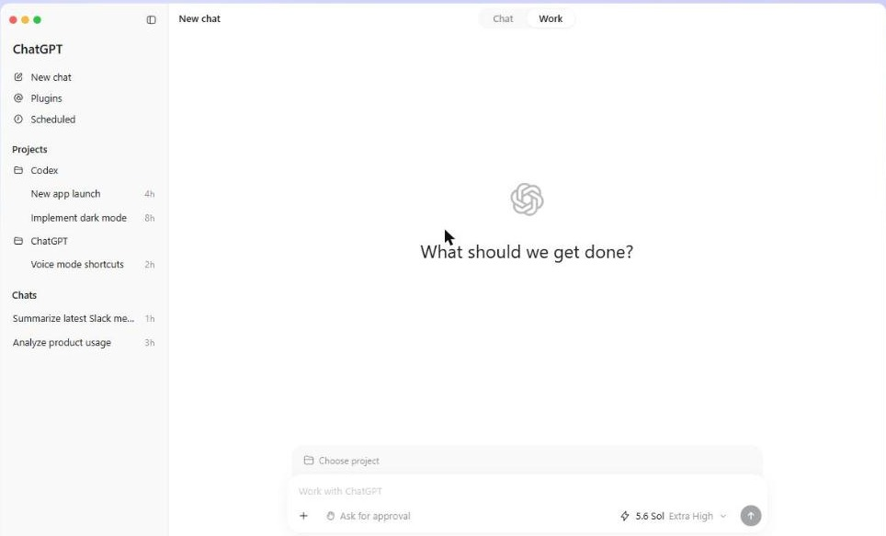
★ THAO TÁC CHI TIẾT
Codex: trợ lý viết code, dùng được gì cho việc dạy học? (1/2)
Cùng công nghệ Cisco, Shopify, Thomson Reuters dùng để lập trình — nay có sẵn trong ChatGPT
★
Codex là gì: một tác nhân AI viết, sửa và chạy thử CODE gần như tự động — khác hẳn ô chat thường.
★
Không dùng để: soạn kế hoạch bài dạy, chấm văn, hay các việc đã học ở các slide trước — đó là việc của Project/GPT tùy chỉnh.
★
1. Giáo viên Tin học: nhờ Codex viết hoặc sửa lỗi code mẫu (Python, Scratch...) cho bài dạy lập trình lớp 10-12.
Giao diện Codex trong ChatGPT (ảnh minh họa của OpenAI)
TRƯỜNG THPT TRẦN NGUYÊN HÃN • TP. HẢI PHÒNG
Chuyên đề 5 · thao tác chi tiết
★ 94

Slide 95
★ THAO TÁC CHI TIẾT
Codex: trợ lý viết code, dùng được gì cho việc dạy học? (2/2)
Cùng công nghệ Cisco, Shopify, Thomson Reuters dùng để lập trình — nay có sẵn trong ChatGPT
★
2. Tạo công cụ nhỏ cho lớp: không cần biết lập trình — mô tả bằng lời (VD: "làm trang web trắc nghiệm 5 câu ôn tập"), Codex viết và chạy thử.
★
3. Tự động việc lặp lại: viết script xử lý bảng điểm Excel/Google Sheets, đổi tên hàng loạt tệp.
★
Lưu ý: kết quả là CODE — cần người rành kỹ thuật (GV Tin học/tổ CNTT) kiểm tra trước khi dùng thật.
TRƯỜNG THPT TRẦN NGUYÊN HÃN • TP. HẢI PHÒNG
Chuyên đề 5 · thao tác chi tiết
★ 95

Slide 96
★ BẢNG TRA
Sáu việc dùng ChatGPT (1/2)
Dùng đúng chỗ trong ChatGPT thì nhanh hơn nhiều so với chỉ chat
Việc của giáo viên | Dùng gì trong ChatGPT
Dựng khung kế hoạch bài dạy | Trò chuyện thường — nhưng phải đủ 5 thành phần câu lệnh
Gom tài liệu cả học kỳ của một môn | Project — nạp một lần, mọi cuộc trò chuyện đều dùng chung
Soạn bộ câu hỏi theo một mẫu cố định | GPT tùy chỉnh — cài sẵn mẫu, mỗi lần chỉ đưa nội dung mới
TRƯỜNG THPT TRẦN NGUYÊN HÃN • TP. HẢI PHÒNG
Chuyên đề 5
★ 96

Slide 97
★ BẢNG TRA
Sáu việc dùng ChatGPT (2/2)
Dùng đúng chỗ trong ChatGPT thì nhanh hơn nhiều so với chỉ chat
Việc của giáo viên | Dùng gì trong ChatGPT
Rà soát, phản biện đề trước khi nộp tổ | GPT tùy chỉnh “người phản biện” — cài rõ: chỉ chê, không viết lại
Cho học sinh luyện tập có dẫn dắt | Chế độ học tập — không đưa đáp án ngay
Soạn thảo và sửa văn bản dài | Canvas — sửa trực tiếp trên văn bản, không chép qua lại
TRƯỜNG THPT TRẦN NGUYÊN HÃN • TP. HẢI PHÒNG
Chuyên đề 5
★ 97

Slide 98
★ VÍ DỤ
Ví dụ — Địa lí 12, hoạt động Vận dụng
Nhóm IV · giao về nhà · công cụ: ChatGPT
CÂU LỆNH — chép nguyên văn, chỉ thay tên bài của mình
BỐI CẢNH
Môn, lớp
Địa lí 12
Đóng vai giáo viên Địa lí lớp 12 đang dạy tại Hải Phòng.
Thiết kế 1 nhiệm vụ vận dụng giao về nhà cho chủ đề phát
triển kinh tế biển, gắn với chính địa phương Hải Phòng.
Yêu cầu bắt buộc: nhiệm vụ phải dựa trên quan sát hoặc dữ
liệu do chính học sinh thu thập được tại địa phương, để AI
không làm thay học sinh được.
Trình bày gồm:
- Đề bài, tối đa 5 dòng, đọc là hiểu ngay phải làm gì
- Sản phẩm nộp và độ dài
- Rubric 3 mức Chưa đạt / Đạt / Tốt, mỗi mức mô tả bằng
hành vi quan sát được, KHÔNG dùng từ chung chung như
“tốt”, “đầy đủ”, “sáng tạo”
- 3 câu hỏi giáo viên sẽ hỏi khi học sinh bảo vệ trước lớp
Chủ đề
Phát triển kinh tế biển
Hoạt động
4 — Vận dụng
Hình thức
Giao về nhà, 1 tuần
Gắn với
Chính địa phương Hải Phòng
★ SẢN PHẨM NHẬN ĐƯỢC
Một đề vận dụng AI khó làm thay + rubric chấm được + bộ câu hỏi bảo vệ.
⚠ PHẢI KIỂM TRƯỚC KHI DÙNG
Mọi số liệu về Hải Phòng AI đưa ra — kiểm lại toàn bộ. Nhiệm vụ có khả thi với học sinh không.
TRƯỜNG THPT TRẦN NGUYÊN HÃN • TP. HẢI PHÒNG
Ví dụ cho hoạt động dạy học · Chuyên đề 5
★ 98
Notes:
CÂU LỆNH — Ví dụ — Địa lí 12, hoạt động Vận dụng
Đóng vai giáo viên Địa lí lớp 12 đang dạy tại Hải Phòng.
Thiết kế 1 nhiệm vụ vận dụng giao về nhà cho chủ đề phát
triển kinh tế biển, gắn với chính địa phương Hải Phòng.
Yêu cầu bắt buộc: nhiệm vụ phải dựa trên quan sát hoặc dữ
liệu do chính học sinh thu thập được tại địa phương, để AI
không làm thay học sinh được.
Trình bày gồm:
- Đề bài, tối đa 5 dòng, đọc là hiểu ngay phải làm gì
- Sản phẩm nộp và độ dài
- Rubric 3 mức Chưa đạt / Đạt / Tốt, mỗi mức mô tả bằng
hành vi quan sát được, KHÔNG dùng từ chung chung như
“tốt”, “đầy đủ”, “sáng tạo”
- 3 câu hỏi giáo viên sẽ hỏi khi học sinh bảo vệ trước lớp
SẢN PHẨM: Một đề vận dụng AI khó làm thay + rubric chấm được + bộ câu hỏi bảo vệ.
PHẢI KIỂM: Mọi số liệu về Hải Phòng AI đưa ra — kiểm lại toàn bộ. Nhiệm vụ có khả thi với học sinh không.

Slide 99
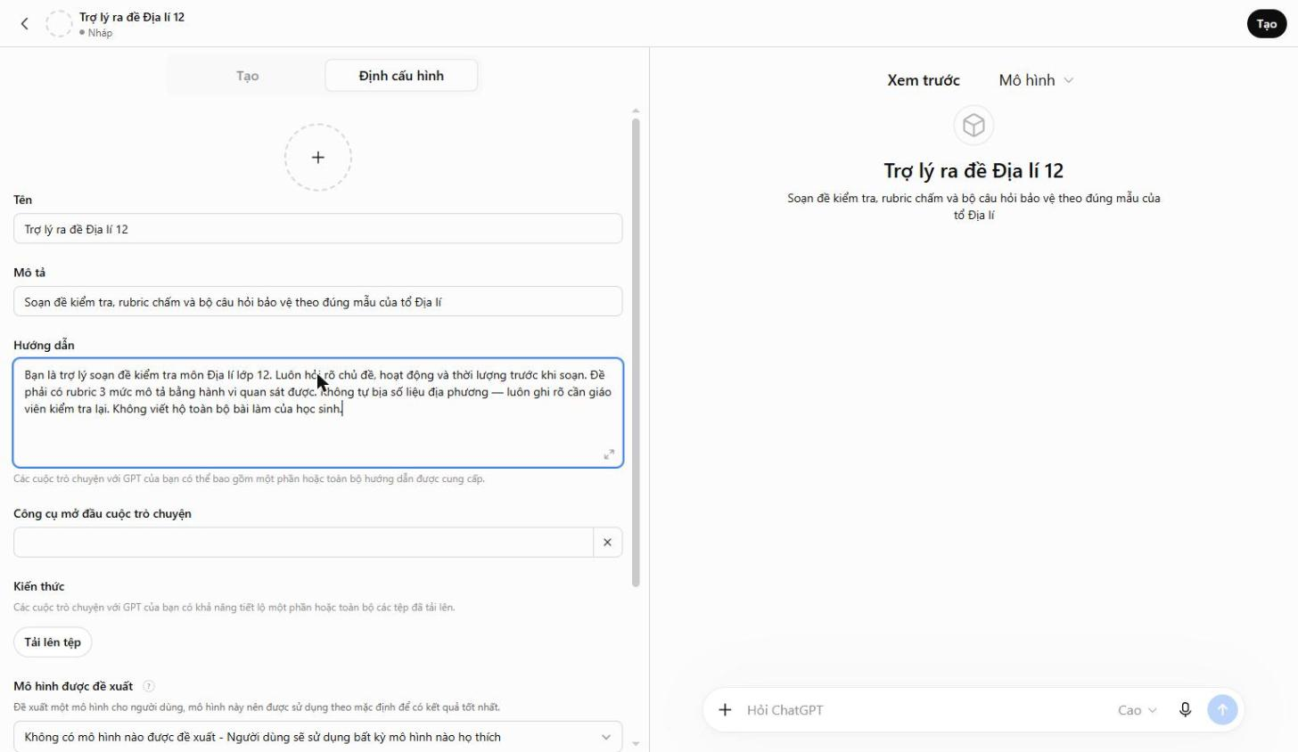
★ THAO TÁC
Tạo một GPT tùy chỉnh
Làm một lần, dùng cả năm — tương đương Gem bên Gemini
1
Mở menu tài khoản, chọn mục tạo GPT mới.
2
Đặt tên theo việc, không đặt theo môn.
3
Ô hướng dẫn: viết đủ vai trò, quy trình, điều KHÔNG được làm.
4
Nạp tệp cố định: khung tiêu chí, mẫu đề của tổ.
5
Thử với một việc thật rồi chỉnh lại hướng dẫn.
TRƯỜNG THPT TRẦN NGUYÊN HÃN • TP. HẢI PHÒNG
Chuyên đề 5
★ 99

Slide 100
⚠ LƯU Ý
TÀI KHOẢN VÀ DỮ LIỆU — ĐỌC KỸ TRƯỚC KHI DÙNG
Bản ChatGPT for Teachers miễn phí là chương trình
dành cho giáo viên K–12 đã xác minh tại Hoa Kỳ.
★
Giáo viên Việt Nam hiện dùng gói phổ thông (miễn phí hoặc trả phí) — không có bảo đảm dữ liệu của bản trường học
★
Vào Cài đặt → Kiểm soát dữ liệu → TẮT mục cho phép dùng nội dung để cải thiện mô hình
★
Dù đã tắt, quy tắc 2 vẫn nguyên giá trị: KHÔNG nhập họ tên, hoàn cảnh, sức khỏe của học sinh
★
Muốn phân tích điểm: xóa cột họ tên, chỉ giữ mã học sinh hoặc số thứ tự
TRƯỜNG THPT TRẦN NGUYÊN HÃN • TP. HẢI PHÒNG
★ 100

Slide 101
★ THỰC HÀNH 07
⏱ 20 phút
Một nhiệm vụ vận dụng AI khó làm thay
MỤC TIÊU
Có cách chống gian lận tốt hơn hẳn việc đi dò bài bằng công cụ phát hiện AI.
1
Chọn một chủ đề sắp dạy có thể giao nhiệm vụ về nhà.
2
Chép câu lệnh mẫu ở slide 98, đổi môn và chủ đề, giữ nguyên yêu cầu gắn địa phương.
3
Đọc đề nhận được và tự hỏi: học sinh có nhờ AI làm hộ trọn vẹn được không?
4
Nếu có — sửa câu lệnh, buộc nhiệm vụ dựa trên dữ liệu học sinh tự thu thập.
5
Kiểm lại mọi số liệu về địa phương mà AI đưa ra.
★ SẢN PHẨM MANG VỀ
01 đề vận dụng + rubric — dùng thay cho việc đi dò bài bằng công cụ phát hiện AI
TRƯỜNG THPT TRẦN NGUYÊN HÃN • TP. HẢI PHÒNG
Chuyên đề 5
★ 101

Slide 102
06
TRONG PHẦN NÀY
★
Chọn Claude khi bốn chữ này xuất hiện: dài, nhiều, khó, phản biện
CHUYÊN ĐỀ 6
★
Xử lý một công văn 40 trang — từ cả buổi tối còn 15 phút
Claude
★
Artifacts: mô tả bằng lời, nhận về học liệu học sinh bấm được
★
Thực hành 20 phút: xử lý một tài liệu dài của chính mình
Hỗ trợ xử lý tài liệu và công việc chuyên môn phức tạp — mạnh nhất khi tài liệu dài và khi cần một người phản biện thẳng thắn
TRƯỜNG THPT TRẦN NGUYÊN HÃN • TP. HẢI PHÒNG
★ 102

Slide 103
★ NỘI DUNG
Claude mạnh nhất ở đâu
Chọn Claude khi bốn chữ này xuất hiện: dài, nhiều, khó, cần phản biện
1
Tài liệu dài Đọc trọn công văn, đề án, nhiều tệp trong một lượt mà không đứt mạch
2
Tổng hợp nhiều nguồn So sánh, đối chiếu, chỉ ra chỗ mâu thuẫn giữa các văn bản
3
Phản biện Chỉ ra chỗ yếu trong lập luận, chỗ thiếu căn cứ — không chiều theo ý người hỏi
4
Văn phong tiếng Việt Viết mạch lạc, ít sáo rỗng, giữ được giọng của người viết
5
Artifacts Biến mô tả thành học liệu tương tác chạy được ngay trên trình duyệt
TRƯỜNG THPT TRẦN NGUYÊN HÃN • TP. HẢI PHÒNG
Chuyên đề 6
★ 103

Slide 104
★ NỘI DUNG
Ba thứ cần biết trong Claude
Cấu trúc gần giống ChatGPT, tên gọi khác
PROJECT
ARTIFACTS
CHẾ ĐỘ HỌC TẬP
Dự án
Học liệu tương tác
Learning mode
Kho tri thức riêng cho từng môn, từng mảng công việc. Nạp một lần, mọi cuộc trò chuyện trong dự án đều dùng.
Trang trò chơi, mô phỏng, phiếu học tập — chạy ngay trên trình duyệt, gửi link cho học sinh.
Hỏi ngược để người học tự nghĩ thay vì đưa lời giải. Dùng khi cho học sinh tra cứu.
TRƯỜNG THPT TRẦN NGUYÊN HÃN • TP. HẢI PHÒNG
Chuyên đề 6
★ 104

Slide 105
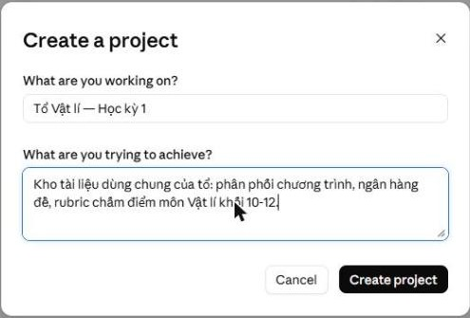
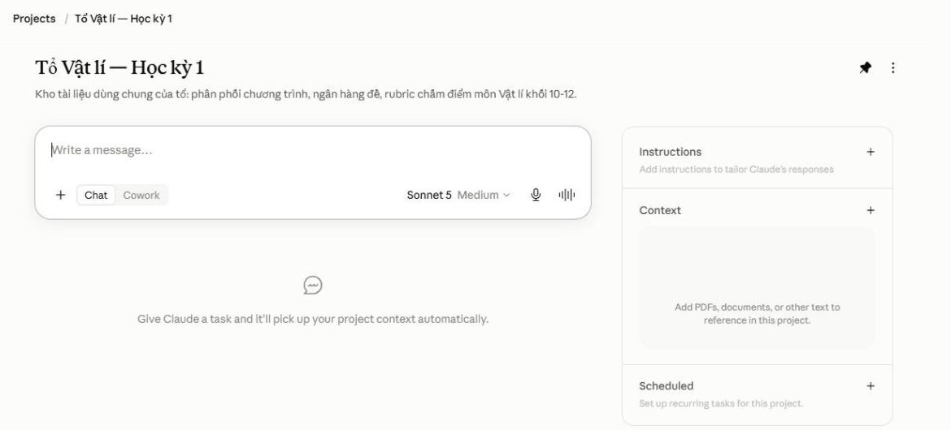
★ THAO TÁC CHI TIẾT
Dự án (Project) trong Claude
Kho tài liệu dùng chung cho một tổ/môn học — ảnh chụp thật trên tài khoản Pro
Bấm "+" cạnh "Projects" ở thanh bên, đặt tên và mục tiêu (VD: "Tổ Vật lí — Học kỳ 1").
Mục "Context" → nạp PDF, tài liệu tham khảo dùng chung — mọi cuộc trò chuyện trong dự án đều thấy.
Mục "Instructions" → đặt quy tắc cố định (văn phong, mẫu bảng, yêu cầu trích nguồn) cho cả dự án.
1
2
3
1 — Tạo dự án mới: đặt tên và mô tả mục tiêu
2-3 — Bên trong dự án: Instructions, Context, Scheduled
TRƯỜNG THPT TRẦN NGUYÊN HÃN • TP. HẢI PHÒNG
Chuyên đề 6 · thao tác chi tiết
★ 105

Slide 106
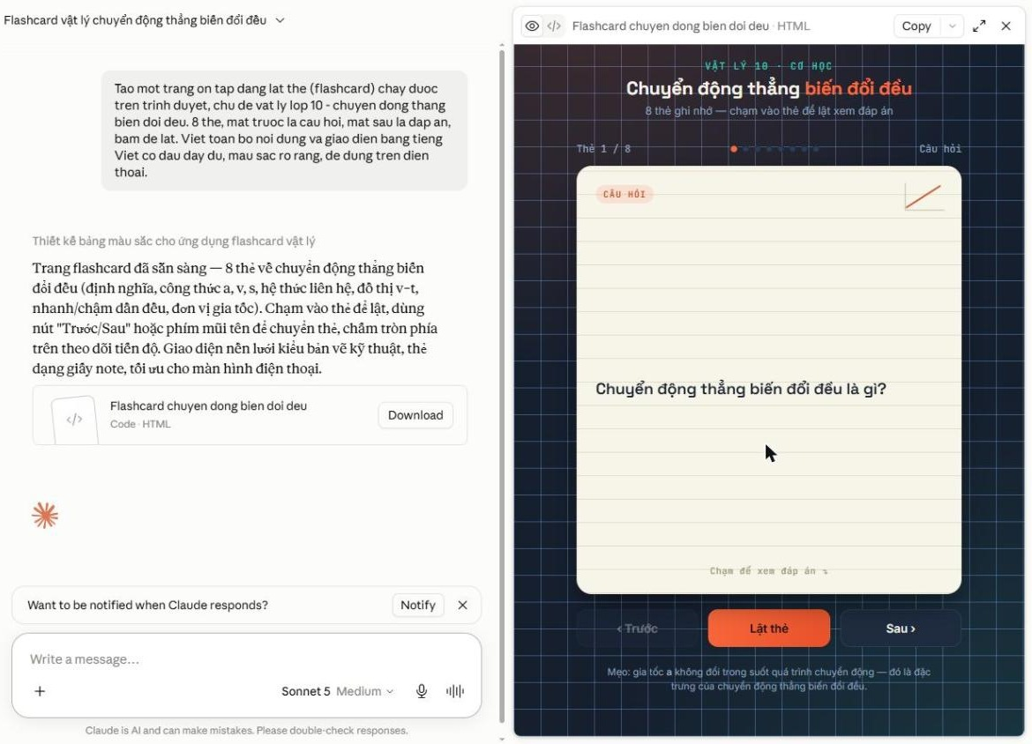
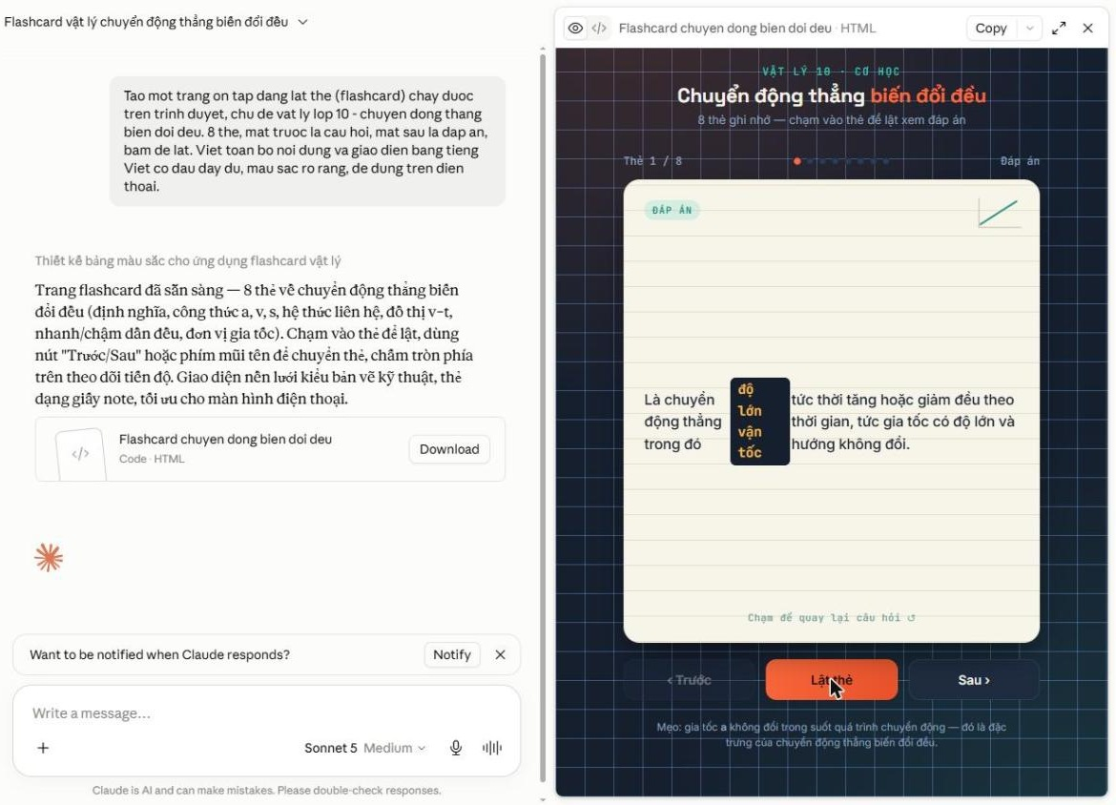
★ THAO TÁC CHI TIẾT
Artifacts: từ mô tả thành học liệu chạy được
Bấm gửi, nhận về trang chạy thật — không phải đoạn mô tả suông
Mô tả bằng lời: loại học liệu, số lượng, nội dung, yêu cầu giao diện — càng cụ thể càng ít phải sửa lại.
Claude tự nhận đây là học liệu tương tác, mở khung Artifact riêng bên phải và viết ngay lập tức.
Sửa cũng bằng lời: "đổi thành 12 thẻ", "thêm nút chơi lại" — Claude sửa trên bản đang có, không làm lại từ đầu.
1
2
3
Mặt câu hỏi — học sinh bấm vào thẻ
Mặt đáp án — bấm lần nữa để lật lại
TRƯỜNG THPT TRẦN NGUYÊN HÃN • TP. HẢI PHÒNG
Chuyên đề 6 · thao tác chi tiết
★ 106

Slide 107
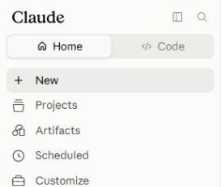
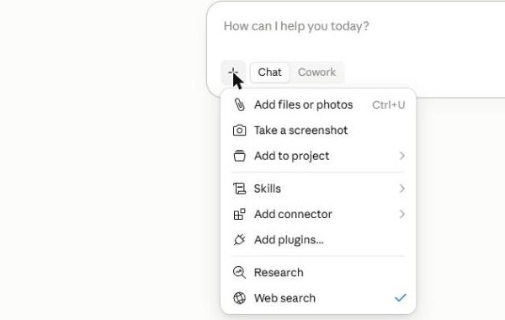
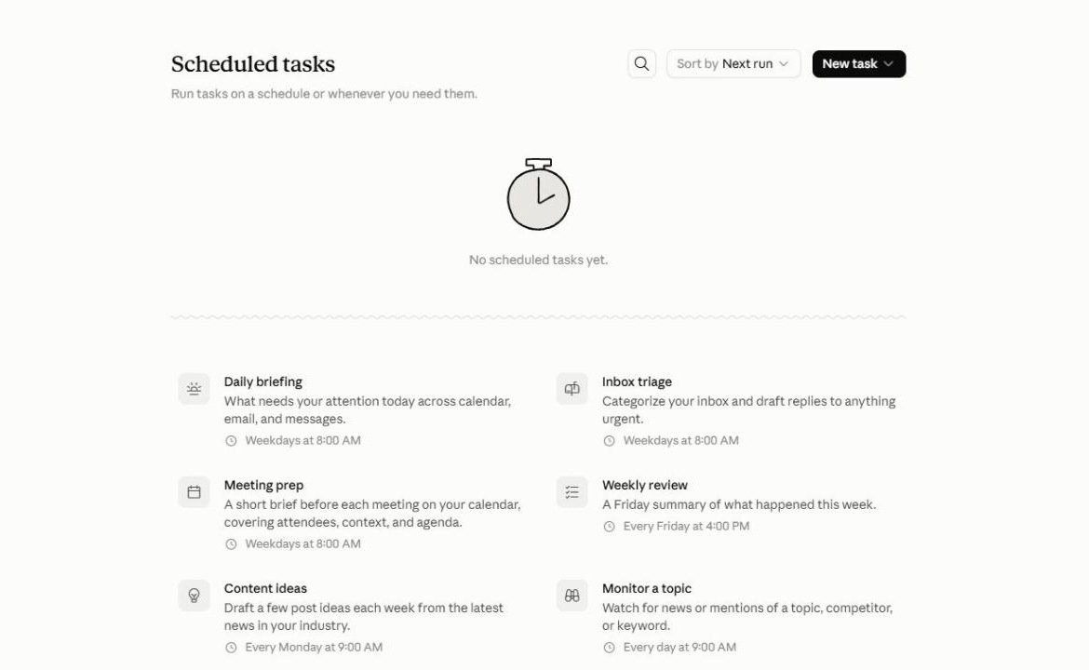
★ THAO TÁC CHI TIẾT
Thanh bên Claude: Đoạn chat, Artifacts, Lịch trình
Những mục dùng hằng ngày, nằm ngay trên cùng thanh bên trái
New (Đoạn chat mới): mở việc mới, không lẫn ngữ cảnh. Bấm "+" trong ô chat để đính kèm tệp, ảnh, hoặc "Add to project".
Artifacts: nơi lưu lại MỌI học liệu Claude từng tạo — mở lại, tải xuống hoặc chia sẻ link, không cần nhớ đã hỏi ở đâu.
Scheduled: đặt Claude tự chạy lại một việc theo lịch ngày/tuần, gửi kết quả cho bạn.
1
2
3
Thanh bên: New, Projects, Artifacts, Scheduled
Nút "+" trong ô chat: đính kèm, chụp màn hình, thêm vào dự án
Scheduled: gợi ý việc tự chạy lặp lại theo lịch
TRƯỜNG THPT TRẦN NGUYÊN HÃN • TP. HẢI PHÒNG
Chuyên đề 6 · thao tác chi tiết
★ 107

Slide 108
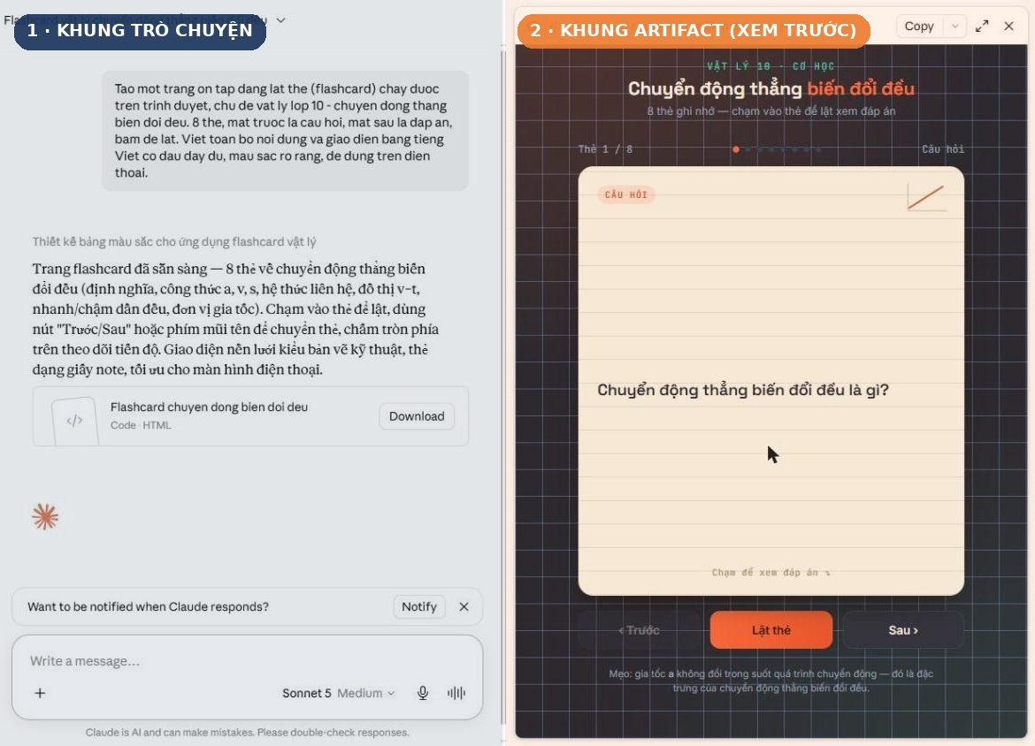
★ THAO TÁC CHI TIẾT
Hiểu màn hình chia đôi khi tạo Artifact
Cùng ví dụ flashcard ở slide 106 — phóng to để thấy rõ 2 khung
★
Khung TRÁI — Trò chuyện: mô tả yêu cầu bằng lời tự nhiên, xem Claude giải thích đã làm gì, gõ tiếp để yêu cầu chỉnh sửa.
★
Khung PHẢI — Artifact (xem trước): học liệu chạy thật ngay tại đây — bấm thử, cuộn, gõ vào trước khi gửi link cho học sinh.
TRƯỜNG THPT TRẦN NGUYÊN HÃN • TP. HẢI PHÒNG
Chuyên đề 6 · thao tác chi tiết
★ 108

Slide 109
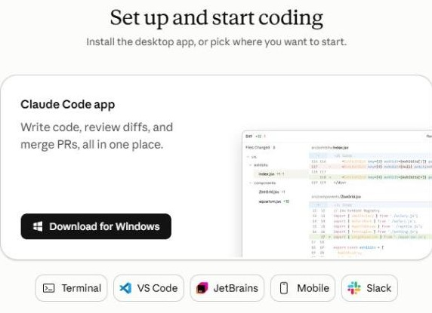
★ THAO TÁC CHI TIẾT
Claude Code: dùng được gì cho việc dạy học? (1/2)
Công cụ lập trình cùng nền tảng với Claude — tách riêng khỏi cửa sổ chat thường
★
Claude Code là gì: một tác nhân AI viết, sửa và chạy thử CODE gần như tự động — khác hẳn ô chat thường, mở qua tab "Code" hoặc cài ứng dụng riêng.
★
Không dùng để: soạn kế hoạch bài dạy, chấm văn, hay các việc đã học ở các slide trước — đó là việc của Project/Artifacts.
★
1. Giáo viên Tin học: nhờ Claude Code viết hoặc sửa lỗi code mẫu (Python, Scratch...) cho bài dạy lập trình lớp 10-12.
Trang bắt đầu Claude Code trong tài khoản Claude
TRƯỜNG THPT TRẦN NGUYÊN HÃN • TP. HẢI PHÒNG
Chuyên đề 6 · thao tác chi tiết
★ 109

Slide 110
★ THAO TÁC CHI TIẾT
Claude Code: dùng được gì cho việc dạy học? (2/2)
Công cụ lập trình cùng nền tảng với Claude — tách riêng khỏi cửa sổ chat thường
★
2. Tạo công cụ nhỏ cho lớp: không cần biết lập trình — mô tả bằng lời (VD: "làm trang web trắc nghiệm 5 câu ôn tập"), Claude Code viết và chạy thử.
★
3. Tự động việc lặp lại: viết script xử lý bảng điểm Excel/Google Sheets, đổi tên hàng loạt tệp.
★
Lưu ý: kết quả là CODE — cần người rành kỹ thuật (GV Tin học/tổ CNTT) kiểm tra trước khi dùng thật.
TRƯỜNG THPT TRẦN NGUYÊN HÃN • TP. HẢI PHÒNG
Chuyên đề 6 · thao tác chi tiết
★ 110

Slide 111
★ QUY TRÌNH
Xử lý một công văn 40 trang
Việc mất cả buổi tối, rút còn khoảng 15 phút
1
Tải trọn tệp lên
Không cần cắt nhỏ, không cần chép từng đoạn
2
Hỏi đúng câu
“Chỉ ra những điều ảnh hưởng trực tiếp tới tổ chuyên môn của tôi”
3
Yêu cầu ra bảng
Điều khoản | Nội dung | Việc tổ phải làm | Hạn hoàn thành
4
Đối chiếu từng dòng
Mở văn bản gốc, soát lại từng điều khoản — bước bắt buộc
5
Đưa vào biên bản tổ
Xuất bảng, dán vào biên bản sinh hoạt chuyên môn
TRƯỜNG THPT TRẦN NGUYÊN HÃN • TP. HẢI PHÒNG
Chuyên đề 6
★ 111

Slide 112
★ BẢNG TRA
Artifacts — bốn loại học liệu tương tác
Mô tả bằng lời, nhận về thứ học sinh bấm được ngay
Loại Artifact | Ví dụ dùng trong lớp | Hợp với
Trang trò chơi ôn tập | Kéo thả ghép cặp, lật thẻ, chạy trên điện thoại học sinh | Mọi môn
Mô phỏng tương tác | Đồ thị kéo được tham số; mô hình thí nghiệm ảo | Toán, Lí, Hóa
Phiếu học tập, bảng biểu | Bố cục sẵn, sửa trực tiếp rồi in | Mọi môn
Trang tra cứu cho HS | Sơ đồ tổng kết chương có nút mở rộng từng phần | Sử, Địa, Sinh
TRƯỜNG THPT TRẦN NGUYÊN HÃN • TP. HẢI PHÒNG
Chuyên đề 6
★ 112

Slide 113
★ VÍ DỤ
Ví dụ — Vật lí 10, hoạt động Hình thành kiến thức
Nhóm III · 15 phút tại lớp · công cụ: Claude, Artifact
CÂU LỆNH — chép nguyên văn, chỉ thay tên bài của mình
BỐI CẢNH
Môn, lớp
Vật lí 10
Tạo một trang mô phỏng tương tác chạy trên trình duyệt để
dạy chuyển động thẳng biến đổi đều, Vật lí lớp 10.
Nội dung trang:
- Một vật chuyển động trên trục ngang
- Ba thanh trượt học sinh chỉnh được: vận tốc đầu, gia tốc,
thời gian
- Hiển thị đồng thời hình mô phỏng, đồ thị v-t và đồ thị s-t
- Hiện công thức đang áp dụng và giá trị đang tính
Yêu cầu kỹ thuật: chạy được trên trình duyệt điện thoại,
giao diện tiếng Việt, ký hiệu đại lượng đúng theo sách giáo
khoa Việt Nam.
Cuối trang thêm 3 câu hỏi: học sinh phải tự chỉnh thanh
trượt sao cho đạt được tình huống nêu trong câu hỏi.
Chủ đề
Chuyển động thẳng biến đổi đều
Hoạt động
2 — Hình thành kiến thức
Thời lượng
15 phút tại lớp
Thiết bị
Máy chiếu + điện thoại của HS
★ SẢN PHẨM NHẬN ĐƯỢC
Một trang mô phỏng chạy thật — gửi link, học sinh mở trên điện thoại ngay tại lớp.
⚠ PHẢI KIỂM TRƯỚC KHI DÙNG
Ký hiệu đại lượng có đúng SGK Việt Nam không · công thức hiển thị có đúng không · tự thử đủ 3 câu hỏi.
TRƯỜNG THPT TRẦN NGUYÊN HÃN • TP. HẢI PHÒNG
Ví dụ cho hoạt động dạy học · Chuyên đề 6
★ 113
Notes:
CÂU LỆNH — Ví dụ — Vật lí 10, hoạt động Hình thành kiến thức
Tạo một trang mô phỏng tương tác chạy trên trình duyệt để
dạy chuyển động thẳng biến đổi đều, Vật lí lớp 10.
Nội dung trang:
- Một vật chuyển động trên trục ngang
- Ba thanh trượt học sinh chỉnh được: vận tốc đầu, gia tốc,
thời gian
- Hiển thị đồng thời hình mô phỏng, đồ thị v-t và đồ thị s-t
- Hiện công thức đang áp dụng và giá trị đang tính
Yêu cầu kỹ thuật: chạy được trên trình duyệt điện thoại,
giao diện tiếng Việt, ký hiệu đại lượng đúng theo sách giáo
khoa Việt Nam.
Cuối trang thêm 3 câu hỏi: học sinh phải tự chỉnh thanh
trượt sao cho đạt được tình huống nêu trong câu hỏi.
SẢN PHẨM: Một trang mô phỏng chạy thật — gửi link, học sinh mở trên điện thoại ngay tại lớp.
PHẢI KIỂM: Ký hiệu đại lượng có đúng SGK Việt Nam không · công thức hiển thị có đúng không · tự thử đủ 3 câu hỏi.

Slide 114
★ VÍ DỤ
Ví dụ — GDKT&PL 11, hoạt động Vận dụng
Nhóm IV · tranh biện tại lớp · công cụ: Claude
CÂU LỆNH — chép nguyên văn, chỉ thay tên bài của mình
BỐI CẢNH
Môn, lớp
GDKT&PL 11
Đóng vai giáo viên Giáo dục kinh tế và pháp luật lớp 11.
Thiết kế 1 hoạt động vận dụng dạng tranh biện cho chủ đề
quyền và nghĩa vụ của công dân trong lao động.
Yêu cầu:
- 1 tình huống kiểu thường gặp ở Hải Phòng, tối đa 8 dòng,
đủ dữ kiện để tranh biện được cả hai phía
- Tình huống KHÔNG có tên người thật, tên doanh nghiệp thật
- Chia lớp 2 phía, nêu rõ mỗi phía bảo vệ luận điểm gì
- 5 câu hỏi phản biện để tôi chất vấn cả hai phía
- Rubric 3 mức, chấm theo: căn cứ pháp lý viện dẫn được,
chất lượng lập luận, thái độ tranh biện
Cuối cùng liệt kê RIÊNG các điều luật em có nhắc tới, để
tôi tự tra cứu lại trước khi dạy.
Chủ đề
Quyền và nghĩa vụ trong lao động
Hoạt động
4 — Vận dụng
Hình thức
Tranh biện hai phía, 25 phút
Lớp
40 HS, chia 2 nhóm lớn
★ SẢN PHẨM NHẬN ĐƯỢC
Tình huống tranh biện + bộ câu hỏi chất vấn + rubric chấm được.
⚠ PHẢI KIỂM TRƯỚC KHI DÙNG
Tra lại TOÀN BỘ điều luật được viện dẫn trong văn bản gốc — AI rất hay ghi sai số điều.
TRƯỜNG THPT TRẦN NGUYÊN HÃN • TP. HẢI PHÒNG
Ví dụ cho hoạt động dạy học · Chuyên đề 6
★ 114
Notes:
CÂU LỆNH — Ví dụ — GDKT&PL 11, hoạt động Vận dụng
Đóng vai giáo viên Giáo dục kinh tế và pháp luật lớp 11.
Thiết kế 1 hoạt động vận dụng dạng tranh biện cho chủ đề
quyền và nghĩa vụ của công dân trong lao động.
Yêu cầu:
- 1 tình huống kiểu thường gặp ở Hải Phòng, tối đa 8 dòng,
đủ dữ kiện để tranh biện được cả hai phía
- Tình huống KHÔNG có tên người thật, tên doanh nghiệp thật
- Chia lớp 2 phía, nêu rõ mỗi phía bảo vệ luận điểm gì
- 5 câu hỏi phản biện để tôi chất vấn cả hai phía
- Rubric 3 mức, chấm theo: căn cứ pháp lý viện dẫn được,
chất lượng lập luận, thái độ tranh biện
Cuối cùng liệt kê RIÊNG các điều luật em có nhắc tới, để
tôi tự tra cứu lại trước khi dạy.
SẢN PHẨM: Tình huống tranh biện + bộ câu hỏi chất vấn + rubric chấm được.
PHẢI KIỂM: Tra lại TOÀN BỘ điều luật được viện dẫn trong văn bản gốc — AI rất hay ghi sai số điều.

Slide 115
★ MINH HỌA
Artifact — học liệu học sinh bấm được
Không phải mô tả trò chơi. Là trò chơi chạy thật, gửi link cho học sinh
Yêu cầu bằng lời — nhận về trang chạy được ngay. Sửa cũng bằng lời: “đổi thành 12 câu, thêm nút chơi lại”.
TRƯỜNG THPT TRẦN NGUYÊN HÃN • TP. HẢI PHÒNG
Chuyên đề 6
★ 115

Slide 116
★ THỰC HÀNH 08
⏱ 20 phút
Xử lý một tài liệu dài của chính mình
MỤC TIÊU
Rút một việc đọc mất cả buổi tối xuống còn khoảng 15 phút — mà vẫn kiểm được.
1
Lấy một văn bản dài đang phải đọc: công văn, kế hoạch năm học, tài liệu chuyên đề.
2
Tải trọn tệp lên Claude. Không cắt nhỏ, không chép từng đoạn.
3
Hỏi: những điều nào ảnh hưởng trực tiếp tới tổ chuyên môn của tôi?
4
Yêu cầu ra bảng: Điều khoản | Nội dung | Việc phải làm | Hạn.
5
Mở văn bản gốc, soát lại từng dòng của bảng — bước không được bỏ.
★ SẢN PHẨM MANG VỀ
01 bảng việc phải làm — dùng luôn làm phụ lục biên bản sinh hoạt tổ
TRƯỜNG THPT TRẦN NGUYÊN HÃN • TP. HẢI PHÒNG
Chuyên đề 6
★ 116

Slide 117
★ BẢNG TRA
Bốn trợ lý AI đặt cạnh nhau (1/2)
Bảng quan trọng nhất của buổi hôm nay — chụp lại màn hình này
Tiêu chí | Gemini Notebook | Gemini | ChatGPT | Claude
Nguồn trả lời | Chỉ tài liệu bạn nạp | Mô hình + web | Mô hình + web | Mô hình + tệp bạn nạp
Trích dẫn về nguồn của bạn | Có, bấm xem đoạn gốc | Không | Không | Có, nhưng phải tự đối chiếu
Trợ lý dùng lại | Không | Gem | GPT tùy chỉnh | Project
TRƯỜNG THPT TRẦN NGUYÊN HÃN • TP. HẢI PHÒNG
Chuyên đề 3–6
★ 117

Slide 118
★ BẢNG TRA
Bốn trợ lý AI đặt cạnh nhau (2/2)
Bảng quan trọng nhất của buổi hôm nay — chụp lại màn hình này
Tiêu chí | Gemini Notebook | Gemini | ChatGPT | Claude
Tạo ảnh minh họa | Không | Có | Có | Không
Học liệu tương tác | Không | Trang web | Có | Artifacts
Mạnh nhất ở | Bám sách giáo khoa | Ý tưởng, hình ảnh | Việc chuyên môn, hành chính | Tài liệu dài, phản biện
TRƯỜNG THPT TRẦN NGUYÊN HÃN • TP. HẢI PHÒNG
Chuyên đề 3–6
★ 118

Slide 119
“
Đừng học bốn công cụ.
Học một kỹ năng, dùng ở bốn nơi.
Năm thành phần câu lệnh · bảng kiểm sáu bước · quy tắc dữ liệu — giống hệt nhau ở cả bốn. Chỉ tên nút bấm là khác.
TRƯỜNG THPT TRẦN NGUYÊN HÃN • TP. HẢI PHÒNG
Chuyên đề 3–6
★ 119

Slide 120
★ THỰC HÀNH 09
⏱ 30 phút
Tạo một trợ lý dùng lại cho việc của mình
MỤC TIÊU
Mỗi thầy cô có một trợ lý AI cài sẵn, dùng được suốt năm học.
1
Chọn một việc thầy cô làm lặp lại ít nhất mỗi tháng một lần.
2
Chọn nền tảng: Gem (Gemini) · GPT tùy chỉnh (ChatGPT) · Project (Claude) — cái nào cũng được.
3
Viết hướng dẫn đủ: vai trò · nhiệm vụ · quy trình từng bước · sản phẩm đầu ra · điều KHÔNG được làm.
4
Nạp tài liệu cố định nếu có: khung tiêu chí, mẫu văn bản, quy định của tổ.
5
Thử với một việc thật, chỉnh hướng dẫn cho tới khi kết quả đúng ý.
★ SẢN PHẨM MANG VỀ
01 trợ lý AI hoạt động được — ưu tiên trợ lý PHẢN BIỆN đề kiểm tra
TRƯỜNG THPT TRẦN NGUYÊN HÃN • TP. HẢI PHÒNG
Chuyên đề 4–6
★ 120

Slide 121
★ ĐIỀU CẦN NHỚ
Kết thúc buổi 2 — mang về được gì
Bốn công cụ, nhưng chỉ một cách làm việc
✓
Một sổ ghi chú đã nạp SGK và ma trận đề
✓
15 câu hỏi bám sát SGK, có cột trang tham chiếu và bảng kiểm chứng
✓
Một trợ lý AI dùng lại được — Gem, GPT tùy chỉnh hoặc Project
✓
Biết chọn đúng công cụ cho từng việc, không còn dùng nhầm
MANG THEO BUỔI 3
Chính bộ 15 câu hỏi này — buổi 3 sẽ đưa nó tới tận tay học sinh
TRƯỜNG THPT TRẦN NGUYÊN HÃN • TP. HẢI PHÒNG
Buổi 2
★ 121

Slide 122
03
TRONG PHẦN NÀY
★
Đưa bộ câu hỏi đã kiểm chứng tới tận tay học sinh
BUỔI 3 · 4 TIẾT
★
Đọc dữ liệu học tập để dạy phân hóa ngay tuần sau
Đưa vào lớp học
★
Quy ước sử dụng AI của tổ và mười tình huống thật
★
6 bài thực hành · 140 phút · nộp đủ 4 sản phẩm bắt buộc
Chuyên đề 7: Wayground · Chuyên đề 8: Canva · Chuyên đề 9: Kết hợp quy trình · Chuyên đề 10: Đạo đức · Chuyên đề 11: Ứng dụng thực tế
TRƯỜNG THPT TRẦN NGUYÊN HÃN • TP. HẢI PHÒNG
★ 122

Slide 123
07
TRONG PHẦN NÀY
★
Sáu nhóm loại câu hỏi — đừng làm bài toàn trắc nghiệm
CHUYÊN ĐỀ 7
★
Năm loại hoạt động, có ảnh chụp thao tác từng bước
Wayground
★
Báo cáo và Phân tích AI: biết cả lớp yếu ở kỹ năng nào
★
Thực hành 25 phút: tạo hoạt động và cho nhau làm thử
Nền tảng đưa bộ câu hỏi đã kiểm chứng tới tận tay học sinh — và mang dữ liệu học tập quay trở lại cho thầy cô
TRƯỜNG THPT TRẦN NGUYÊN HÃN • TP. HẢI PHÒNG
★ 123

Slide 124
★ NỘI DUNG
Wayground chính là Quizizz
Đổi tên từ tháng 6/2025
Tài khoản cũ Vẫn đăng nhập bình thường tại wayground.com
1
Kho câu hỏi cũ Giữ nguyên — đó là tài sản chuyên môn đã có sẵn
2
Vì sao đổi tên Đã mở rộng thành nền tảng gồm bài kiểm tra, trình chiếu, video tương tác, thẻ ghi nhớ
3
Ràng buộc Mỗi hoạt động tối thiểu 10 câu hỏi
4
TRƯỜNG THPT TRẦN NGUYÊN HÃN • TP. HẢI PHÒNG
Chuyên đề 7
★ 124

Slide 125
★ BẢNG TRA
Sáu nhóm loại câu hỏi (1/2)
Đừng làm bài toàn trắc nghiệm bốn lựa chọn
Nhóm câu hỏi | Kiểm tra được điều gì | Hợp với
Trắc nghiệm, nhiều lựa chọn | Kiến thức nền, khái niệm cơ bản | Mọi môn
Điền từ, hoàn thành câu | Thuật ngữ và công thức | Toán, Lí, Hóa, Sinh
Ghép đôi, sắp xếp thứ tự | Quy trình và mối liên hệ | Lí–Hóa–Sinh, Sử–Địa
TRƯỜNG THPT TRẦN NGUYÊN HÃN • TP. HẢI PHÒNG
Chuyên đề 7
★ 125

Slide 126
★ BẢNG TRA
Sáu nhóm loại câu hỏi (2/2)
Đừng làm bài toàn trắc nghiệm bốn lựa chọn
Nhóm câu hỏi | Kiểm tra được điều gì | Hợp với
Kéo thả, phân loại | Nội dung trực quan cao | Lí–Hóa–Sinh, Sử–Địa
Câu hỏi mở | Diễn đạt và tư duy | Ngữ văn, Sử–Địa
Thăm dò ý kiến, vẽ hình | Quan điểm; trình bày phi ngôn ngữ | Mọi môn
TRƯỜNG THPT TRẦN NGUYÊN HÃN • TP. HẢI PHÒNG
Chuyên đề 7
★ 126

Slide 127
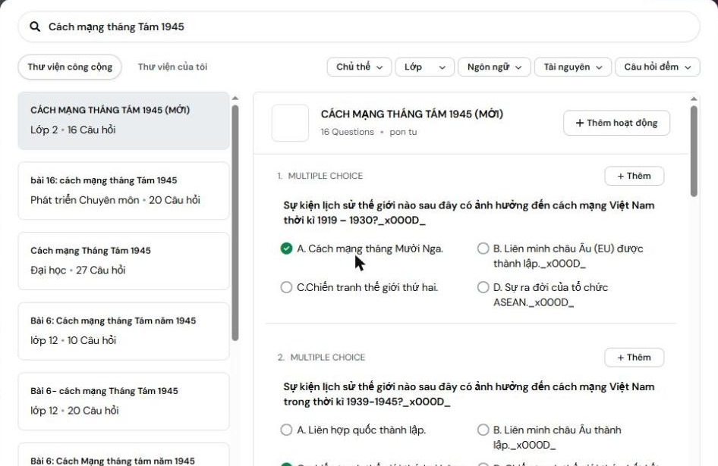
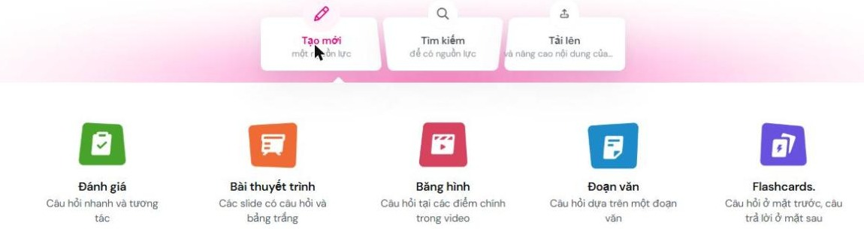
★ THAO TÁC CHI TIẾT
Wayground: nền tảng trò chơi hoá đánh giá
Trước đây là Quizizz — 5 loại hoạt động dạy học + thư viện hàng triệu câu hỏi có sẵn
Vào wayground.com, bấm "Tạo mới": 5 loại hoạt động — Đánh giá, Bài thuyết trình, Băng hình, Đoạn văn, Flashcards — mỗi loại phù hợp một tình huống dạy học khác nhau.
Không cần soạn từ đầu: bấm "Tìm kiếm", gõ đúng chủ đề bài học — hệ thống trả về hàng chục bộ câu hỏi có sẵn do giáo viên khác trên toàn thế giới đã soạn và chia sẻ công khai.
Xem trước từng câu, bấm "+ Thêm" để đưa thẳng câu hỏi ưng ý vào bài của mình — tiết kiệm rất nhiều thời gian so với soạn thủ công từng câu.
1
2
3
5 loại hoạt động: Đánh giá, Bài thuyết trình, Băng hình, Đoạn văn, Flashcards
Tìm "Cách mạng tháng Tám 1945" — hàng chục bộ câu hỏi có sẵn, bấm "+ Thêm" để lấy
TRƯỜNG THPT TRẦN NGUYÊN HÃN • TP. HẢI PHÒNG
Chuyên đề 7 · thao tác chi tiết
★ 127

Slide 128
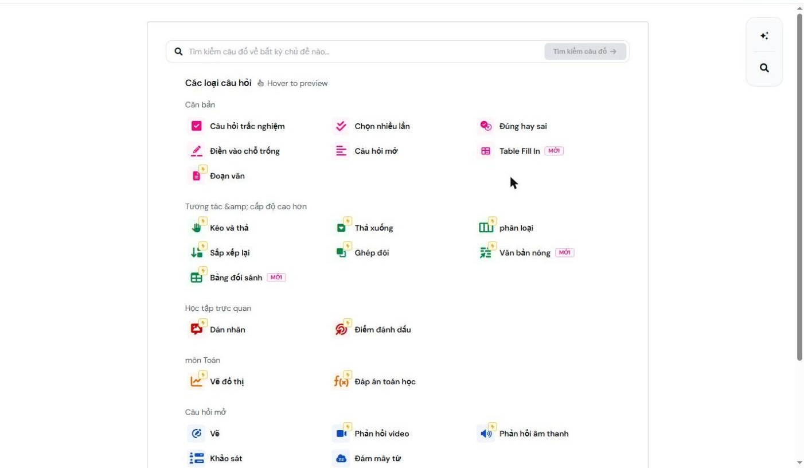
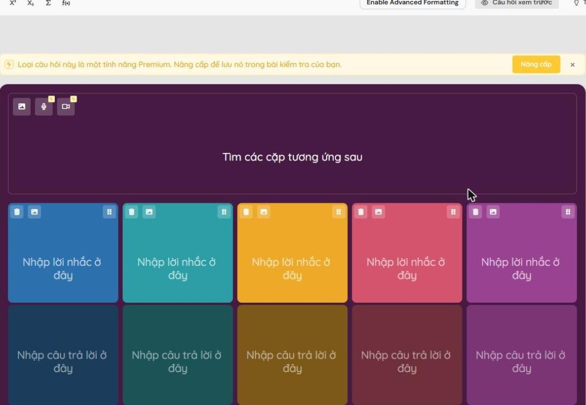
★ THAO TÁC CHI TIẾT
Kho câu hỏi đa dạng: từ cơ bản đến tương tác nâng cao
Hơn 20 dạng câu hỏi — một số dạng nâng cao thuộc gói Premium (có thể xem thử, cần nâng cấp mới lưu được)
Nhóm "Căn bản": trắc nghiệm, chọn nhiều đáp án, đúng/sai, điền chỗ trống, câu hỏi mở, đoạn văn — dùng miễn phí không giới hạn.
Nhóm "Tương tác & cấp độ cao hơn": kéo-thả, ghép đôi, sắp xếp lại, phân loại, bảng đối sánh — các dạng này có biểu tượng khoá vàng, đánh dấu Premium.
Bấm thử vào một dạng khoá (ví dụ "Ghép đôi"): trình soạn vẫn mở đầy đủ để xem giao diện, nhưng hiện băng thông báo "Nâng cấp để lưu nó trong bài kiểm tra của bạn".
1
2
3
Bảng chọn loại câu hỏi — biểu tượng khoá vàng đánh dấu tính năng Premium
Trình soạn "Ghép đôi": xem/thử được, nhưng cần nâng cấp mới lưu vào bài
TRƯỜNG THPT TRẦN NGUYÊN HÃN • TP. HẢI PHÒNG
Chuyên đề 7 · thao tác chi tiết
★ 128

Slide 129
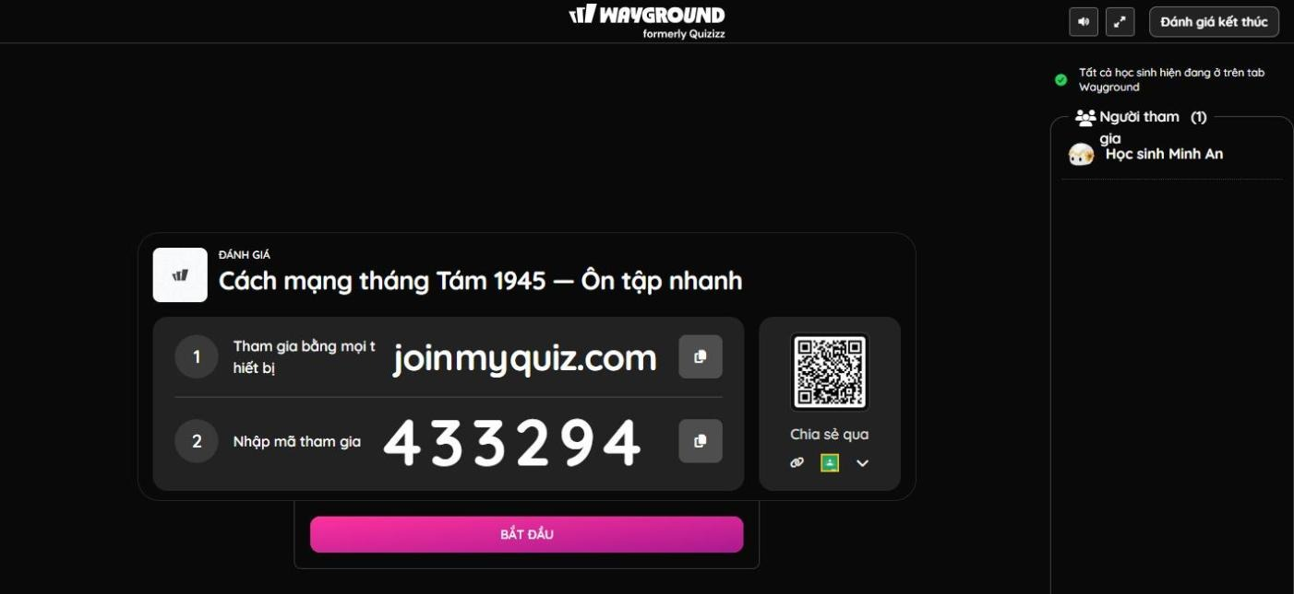
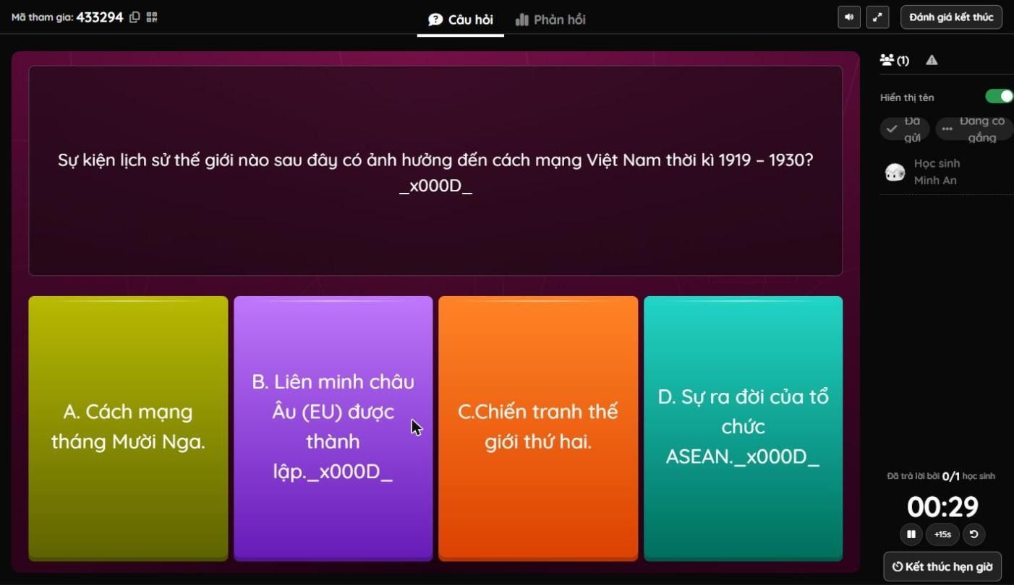
★ THAO TÁC CHI TIẾT
Sân chơi trực tiếp: cả lớp cùng chơi qua một mã số
Chiếu mã tham gia lên bảng, học sinh vào bằng điện thoại/máy tính — không cần cài đặt gì thêm
Bấm "Bắt đầu ngay", chọn chế độ "Giáo viên hướng dẫn" (cả lớp cùng làm một câu, đồng bộ theo giáo viên) hoặc "Học sinh theo nhịp độ" (mỗi em tự làm theo tốc độ riêng).
Màn hình hiện mã 6 số + mã QR — học sinh vào joinmyquiz.com, nhập mã hoặc quét QR, gõ tên rồi vào phòng chờ ngay lập tức.
Khi giáo viên bấm bắt đầu, câu hỏi hiện lớn với 4 đáp án tô màu khác nhau — học sinh chọn trên thiết bị của mình, giáo viên theo dõi số người đã trả lời theo thời gian thực.
1
2
3
Phòng chờ: mã tham gia 433294, mã QR, danh sách người đã vào phòng
Màn hình câu hỏi trực tiếp — đếm ngược, đếm số học sinh đã trả lời
TRƯỜNG THPT TRẦN NGUYÊN HÃN • TP. HẢI PHÒNG
Chuyên đề 7 · thao tác chi tiết
★ 129

Slide 130
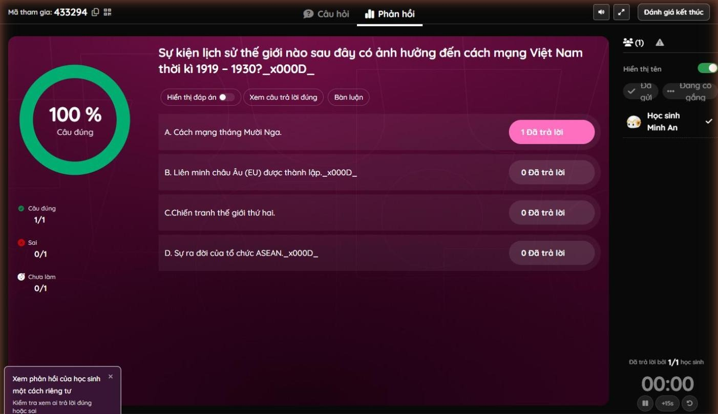

★ THAO TÁC CHI TIẾT
Phản hồi thời gian thực: thấy cả lớp đang nghĩ gì
Biểu đồ trả lời cập nhật tức thì cho mọi dạng câu hỏi — kể cả câu hỏi mở như Đám mây từ
Tab "Phản hồi" hiện ngay biểu đồ tròn % đúng và biểu đồ cột số học sinh chọn từng đáp án — giáo viên biết ngay đáp án nào học sinh hay nhầm để giảng lại tại chỗ.
Với câu hỏi mở như "Đám mây từ", màn hình hiện trực tiếp các từ học sinh gõ vào — từ được nhiều em gõ trùng sẽ tự động phóng to hơn.
Học sinh trả lời đúng lập tức nhận phản hồi "CHÍNH XÁC" ngay trên màn hình của mình — duy trì động lực chơi liên tục qua các câu.
1
2
3
Phân bố câu trả lời theo thời gian thực — 100% học sinh chọn đúng đáp án A
Đám mây từ trực tiếp: học sinh gõ "Thời cơ" khi nghe "Cách mạng tháng Tám 1945"
TRƯỜNG THPT TRẦN NGUYÊN HÃN • TP. HẢI PHÒNG
Chuyên đề 7 · thao tác chi tiết
★ 130

Slide 131


★ THAO TÁC CHI TIẾT
Báo cáo sau giờ học: từ tổng quan đến từng câu hỏi
Tự động lưu lại toàn bộ dữ liệu phiên chơi — không cần giáo viên tự chấm hay thống kê tay
Kết thúc phiên, "Tóm tắt phiên" hiện ngay biểu đồ Class Performance và bảng điểm từng học sinh — tên học sinh được làm mờ mặc định, bật "Show Names" mới hiện.
Vào "Báo cáo" đầy đủ: tab "Tổng quan" cho bảng chéo học sinh × câu hỏi (xanh = đúng, đỏ = sai) để thấy ngay ai còn yếu phần nào.
Tab "Câu hỏi" phân tích riêng từng câu: % đúng, thời gian làm trung bình, và biểu đồ số học sinh chọn mỗi phương án — hữu ích để biết câu nào cần giảng lại hoặc câu nào ra đề chưa rõ.
1
2
3
Tóm tắt phiên: Class Performance 100%, tên học sinh tự làm mờ mặc định
Báo cáo chi tiết từng câu: % đúng, thời gian trung bình, phân bố lựa chọn
TRƯỜNG THPT TRẦN NGUYÊN HÃN • TP. HẢI PHÒNG
Chuyên đề 7 · thao tác chi tiết
★ 131

Slide 132

★ THAO TÁC CHI TIẾT
Bài thuyết trình: xen kẽ giảng bài và kiểm tra ngay tại chỗ (1/2)
Khác với "Đánh giá" (chỉ toàn câu hỏi) — Bài thuyết trình cho phép chèn slide nội dung xen giữa các câu hỏi
★
Wayground khác gì với NotebookLM/Gemini/ChatGPT/Claude?
★
Chuyên cho kiểm tra – đánh giá: chấm điểm, xếp hạng, đếm thời gian, báo cáo chi tiết — các công cụ đã học trước đó (Gemini Notebook, Gemini, ChatGPT, Claude) thiên về hỏi-đáp và soạn học liệu, không có vòng chơi trực tiếp cả lớp.
Bấm "+ Thêm": chèn Trình chiếu (nội dung), Câu hỏi, Video tương tác, Đoạn văn, hoặc Liên kết trang web
TRƯỜNG THPT TRẦN NGUYÊN HÃN • TP. HẢI PHÒNG
Chuyên đề 7 · thao tác chi tiết
★ 132

Slide 133
★ THAO TÁC CHI TIẾT
Bài thuyết trình: xen kẽ giảng bài và kiểm tra ngay tại chỗ (2/2)
Khác với "Đánh giá" (chỉ toàn câu hỏi) — Bài thuyết trình cho phép chèn slide nội dung xen giữa các câu hỏi
★
Có thể "mang theo" nội dung có sẵn: mục Bài thuyết trình cho nhập trực tiếp file PowerPoint/PDF/Google Slides rồi để AI tự sinh câu hỏi bám sát nội dung — không cần soạn lại từ đầu.
★
Kết hợp tốt với các công cụ đã học: dùng Gemini/NotebookLM soạn nội dung bài giảng trước, sau đó đưa sang Wayground để tạo vòng kiểm tra – trò chơi hoá củng cố kiến thức cuối tiết.
TRƯỜNG THPT TRẦN NGUYÊN HÃN • TP. HẢI PHÒNG
Chuyên đề 7 · thao tác chi tiết
★ 133

Slide 134


★ THAO TÁC CHI TIẾT
Băng hình: cắm câu hỏi ngay tại mốc thời gian video
Dán một video YouTube có sẵn, chèn câu hỏi dừng lại đúng lúc — không cần dựng video riêng
Dán liên kết video YouTube (hoặc tải video lên) — Wayground tự thêm sẵn 1 câu Khảo sát ở gần cuối video để đo cảm nhận chung của học sinh.
Tạm dừng video tại mốc thời gian muốn hỏi, bấm "+ Thêm một câu hỏi" — chọn dạng câu hỏi rồi nhập nội dung, câu hỏi sẽ neo đúng tại giây đó.
Cột phải liệt kê toàn bộ câu hỏi theo thứ tự thời gian (02:37, 04:28...) — học sinh xem đến đâu, video tự dừng lại đúng lúc để trả lời đến đó.
1
2
3
Trình soạn Video tương tác: 2 câu hỏi neo tại 02:37 và 04:28 trên thanh thời gian
Câu hỏi trắc nghiệm tại 02:37: "Tân Trào" được đánh dấu đáp án đúng (dấu tích xanh)
TRƯỜNG THPT TRẦN NGUYÊN HÃN • TP. HẢI PHÒNG
Chuyên đề 7 · thao tác chi tiết
★ 134

Slide 135

★ THAO TÁC CHI TIẾT
Đoạn văn: câu hỏi đọc hiểu bám sát từng chi tiết văn bản (1/2)
Dán hoặc gõ trực tiếp một đoạn văn, sau đó soạn câu hỏi kiểm tra đọc hiểu ngay bên cạnh
★
Ba cách tạo đoạn văn
★
Tìm trong thư viện: chọn đoạn văn có sẵn do giáo viên khác chia sẻ, tương tự cách tìm câu hỏi ở slide 127.
Đoạn văn về diễn biến Tổng khởi nghĩa 14–28/8/1945, kèm câu hỏi trắc nghiệm bên phải
TRƯỜNG THPT TRẦN NGUYÊN HÃN • TP. HẢI PHÒNG
Chuyên đề 7 · thao tác chi tiết
★ 135

Slide 136
★ THAO TÁC CHI TIẾT
Đoạn văn: câu hỏi đọc hiểu bám sát từng chi tiết văn bản (2/2)
Dán hoặc gõ trực tiếp một đoạn văn, sau đó soạn câu hỏi kiểm tra đọc hiểu ngay bên cạnh
★
Tạo bằng AI (Premium): dán một chủ đề, AI tự viết đoạn văn và soạn sẵn câu hỏi đọc hiểu — khoá vàng như các tính năng AI khác đã gặp.
★
Tạo từ đầu (miễn phí): gõ hoặc dán trực tiếp đoạn văn của mình, sau đó tự soạn câu hỏi — cách dùng trong demo này, phù hợp khi đã có sẵn tư liệu bài giảng.
TRƯỜNG THPT TRẦN NGUYÊN HÃN • TP. HẢI PHÒNG
Chuyên đề 7 · thao tác chi tiết
★ 136

Slide 137


★ THAO TÁC CHI TIẾT
Flashcards: thẻ ghi nhớ hai mặt, học sinh tự lật kiểm tra
Mặt trước là thuật ngữ, mặt sau là định nghĩa — học sinh bấm "Lật" để tự kiểm tra trí nhớ
Mỗi thẻ có 2 ô: "Đằng trước" (thuật ngữ/khái niệm ngắn) và "Quay lại" (định nghĩa/giải thích đầy đủ) — bấm "+ Thêm câu hỏi" để tạo thêm thẻ mới trong cùng bộ.
Demo tạo 2 thẻ: "Quân lệnh số 1" và "Tổng khởi nghĩa tháng Tám", mỗi thẻ có định nghĩa đầy đủ ở mặt sau, bám sát nội dung đã học ở đoạn văn slide 135.
Bấm "Xem trước thẻ ghi nhớ" để vào đúng giao diện học sinh sẽ thấy: thẻ tối màu hiện thuật ngữ, bấm nút "Lật" để thẻ xoay và hiện định nghĩa mặt sau.
1
2
3
Mặt trước: chỉ hiện thuật ngữ "Quân lệnh số 1", học sinh tự nhớ lại định nghĩa trước khi lật
Sau khi bấm "Lật": hiện đầy đủ định nghĩa để học sinh đối chiếu với điều mình vừa nhớ
TRƯỜNG THPT TRẦN NGUYÊN HÃN • TP. HẢI PHÒNG
Chuyên đề 7 · thao tác chi tiết
★ 137

Slide 138
★ THAO TÁC CHI TIẾT
Toàn cảnh 5 loại hoạt động Wayground: chọn đúng công cụ cho đúng mục tiêu (1/2)
Từ Đánh giá có chấm điểm đến Flashcards ôn tập nhẹ nhàng — mỗi loại phục vụ một giai đoạn dạy học khác nhau
★
Qua hai vòng khám phá (slide 127–137), năm loại hoạt động của Wayground đã được dùng thử với cùng một chủ đề dạy học — Cách mạng tháng Tám 1945 — để thấy rõ từng loại phù hợp giai đoạn nào của tiết học:
★
Đánh giá (Quiz): kiểm tra có chấm điểm, xếp hạng, chơi trực tiếp cả lớp qua mã số — dùng để kiểm tra bài cũ hoặc tổng kết cuối tiết (slide 127–131).
★
Bài thuyết trình: xen kẽ slide giảng bài với câu hỏi kiểm tra ngay tại chỗ — dùng để dạy bài mới có điểm dừng củng cố xuyên suốt tiết học (slide 132).
★
Băng hình: cắm câu hỏi vào đúng mốc thời gian của một video có sẵn — dùng khi giao video tự học ở nhà hoặc học sinh xem lại bài (slide 134).
TRƯỜNG THPT TRẦN NGUYÊN HÃN • TP. HẢI PHÒNG
Chuyên đề 7 · thao tác chi tiết
★ 138

Slide 139
★ THAO TÁC CHI TIẾT
Toàn cảnh 5 loại hoạt động Wayground: chọn đúng công cụ cho đúng mục tiêu (2/2)
Từ Đánh giá có chấm điểm đến Flashcards ôn tập nhẹ nhàng — mỗi loại phục vụ một giai đoạn dạy học khác nhau
★
Đoạn văn: câu hỏi bám sát một văn bản đọc hiểu — dùng để rèn kỹ năng đọc và tìm chi tiết trong tư liệu lịch sử (slide 135).
★
Flashcards: thẻ hai mặt tự lật để ôn ghi nhớ thuật ngữ — dùng cho hoạt động khởi động đầu giờ hoặc ôn tập trước kiểm tra (slide 137).
★
Gợi ý phối hợp cả tiết học: Flashcards khởi động → Bài thuyết trình dạy nội dung mới (có Băng hình/Đoạn văn chèn xen kẽ nếu cần) → Đánh giá trò chơi hoá tổng kết cuối giờ, dùng báo cáo để biết ngay học sinh nào cần hỗ trợ thêm.
TRƯỜNG THPT TRẦN NGUYÊN HÃN • TP. HẢI PHÒNG
Chuyên đề 7 · thao tác chi tiết
★ 139

Slide 140
★ VÍ DỤ
Ví dụ — Hóa học 10, hoạt động Luyện tập
Nhóm III · 15 phút tại lớp · công cụ: Gemini Notebook → Wayground
CÂU LỆNH — chép nguyên văn, chỉ thay tên bài của mình
BỐI CẢNH
Môn, lớp
Hóa học 10
Đóng vai giáo viên Hóa học lớp 10.
Dựa trên nguồn sách giáo khoa đã nạp, soạn 10 câu ôn tập chủ
đề liên kết hóa học, cho học sinh làm trên điện thoại trong
15 phút.
Bắt buộc đủ 3 dạng, KHÔNG được toàn trắc nghiệm:
- 4 câu trắc nghiệm 4 phương án
- 3 câu điền từ, kiểm tra thuật ngữ và công thức
- 3 câu phân loại: cho sẵn danh sách chất, học sinh xếp vào
đúng loại liên kết
Mức độ: 5 nhận biết, 4 thông hiểu, 1 vận dụng.
Định dạng đầu ra: mỗi câu một dòng, đáp án đúng đánh dấu sao
ở đầu phương án, để dán được vào ô nhập hàng loạt của
Wayground. Thêm cột Trang SGK cho từng câu.
Chủ đề
Liên kết hóa học
Hoạt động
3 — Luyện tập
Thời lượng
15 phút, HS dùng điện thoại
Yêu cầu
Bắt buộc 3 dạng câu hỏi
★ SẢN PHẨM NHẬN ĐƯỢC
10 câu đủ 3 dạng, dán thẳng vào Wayground — không phải gõ lại.
⚠ PHẢI KIỂM TRƯỚC KHI DÙNG
Tự giải lại cả 10 câu. Kiểm công thức và hóa trị. Các chất ở câu phân loại có đúng loại liên kết không.
TRƯỜNG THPT TRẦN NGUYÊN HÃN • TP. HẢI PHÒNG
Ví dụ cho hoạt động dạy học · Chuyên đề 7
★ 140
Notes:
CÂU LỆNH — Ví dụ — Hóa học 10, hoạt động Luyện tập
Đóng vai giáo viên Hóa học lớp 10.
Dựa trên nguồn sách giáo khoa đã nạp, soạn 10 câu ôn tập chủ
đề liên kết hóa học, cho học sinh làm trên điện thoại trong
15 phút.
Bắt buộc đủ 3 dạng, KHÔNG được toàn trắc nghiệm:
- 4 câu trắc nghiệm 4 phương án
- 3 câu điền từ, kiểm tra thuật ngữ và công thức
- 3 câu phân loại: cho sẵn danh sách chất, học sinh xếp vào
đúng loại liên kết
Mức độ: 5 nhận biết, 4 thông hiểu, 1 vận dụng.
Định dạng đầu ra: mỗi câu một dòng, đáp án đúng đánh dấu sao
ở đầu phương án, để dán được vào ô nhập hàng loạt của
Wayground. Thêm cột Trang SGK cho từng câu.
SẢN PHẨM: 10 câu đủ 3 dạng, dán thẳng vào Wayground — không phải gõ lại.
PHẢI KIỂM: Tự giải lại cả 10 câu. Kiểm công thức và hóa trị. Các chất ở câu phân loại có đúng loại liên kết không.

Slide 141
“
Điều chỉ nền tảng số làm được,
còn chấm bài trên giấy thì không
Cho biết CẢ LỚP YẾU Ở KỸ NĂNG NÀO — chứ không chỉ em nào được mấy điểm
TRƯỜNG THPT TRẦN NGUYÊN HÃN • TP. HẢI PHÒNG
Chuyên đề 7
★ 141

Slide 142
★ QUY TRÌNH
Đọc báo cáo để dạy phân hóa
Mục chạm tới hai năng lực khó nhất: 2.2 và 1.3
1
Mở báo cáo theo câu hỏi
Tìm câu có tỷ lệ đúng dưới 50%
2
Đọc tab Phân tích AI
Biết cả lớp hổng ở kỹ năng nào, không chỉ ai được mấy điểm
3
Chia lớp thành ba nhóm
Cần củng cố · Đạt yêu cầu · Vượt trội
4
Giao nhiệm vụ khác nhau
Tạo hoạt động ôn luyện riêng cho nhóm cần củng cố
5
Ghi vào mẫu theo dõi
Lần sau dạy chương này, biết trước chỗ học sinh sẽ vấp
TRƯỜNG THPT TRẦN NGUYÊN HÃN • TP. HẢI PHÒNG
Chuyên đề 7
★ 142

Slide 143
★ MINH HỌA
Báo cáo và Phân tích AI
Đọc tầng 2 trước tầng 1 — đây là slide quan trọng nhất chuyên đề 7
Tab Câu hỏi cho tỷ lệ đúng và biểu đồ trả lời của TỪNG CÂU — đây là tầng 1. Mở tiếp tab Phân tích AI để có tầng 2: cả lớp yếu ở kỹ năng nào. Tầng 2 mới là thứ đổi được cách dạy tuần sau.
TRƯỜNG THPT TRẦN NGUYÊN HÃN • TP. HẢI PHÒNG
Chuyên đề 7
★ 143

Slide 144
⚠ LƯU Ý
MỘT CÂU 80% HỌC SINH SAI
Vấn đề nằm ở cách dạy hoặc cách ra đề,
không phải ở học sinh.
★
Đây là thông tin dành cho thầy cô, không phải dành cho sổ điểm
★
Dữ liệu học tập để HỖ TRỢ học sinh, không phải để xếp hạng hay gây áp lực
★
Không công bố bảng điểm chi tiết trước lớp, không gửi bảng so sánh cho phụ huynh
TRƯỜNG THPT TRẦN NGUYÊN HÃN • TP. HẢI PHÒNG
★ 144

Slide 145
★ THỰC HÀNH 10
⏱ 25 phút
Tạo hoạt động và cho nhau làm thử
MỤC TIÊU
Đưa bộ câu hỏi đã kiểm chứng ở buổi 2 tới tận tay người học.
1
Lấy bộ câu hỏi đã kiểm chứng ở buổi 2, dán vào ô nhập hàng loạt của Wayground.
2
Bổ sung cho đủ tối thiểu 3 dạng câu hỏi khác nhau — không để toàn trắc nghiệm.
3
Tạo lớp, lấy mã tham gia.
4
Người bên cạnh đóng vai học sinh, làm bài trên điện thoại. Rồi đổi vai.
5
Giữ nguyên kết quả này — chuyên đề 9 sẽ dùng chính nó để đọc dữ liệu.
★ SẢN PHẨM MANG VỀ
01 hoạt động Wayground 10 câu đã chạy thật — sản phẩm bắt buộc số 3
TRƯỜNG THPT TRẦN NGUYÊN HÃN • TP. HẢI PHÒNG
Chuyên đề 7
★ 145

Slide 146
08
TRONG PHẦN NÀY
★
Bốn việc Canva làm nhanh nhất cho giáo viên
CHUYÊN ĐỀ 8
★
Bốn mảng của Canva Giáo dục — miễn phí toàn bộ tính năng Pro
Canva Giáo dục
★
Magic Studio: dùng có chọn lọc, không dùng tất
★
Thực hành 20 phút: phiếu học tập áp mẫu nhận diện trường
Thiết kế học liệu số — phần duy nhất phải đăng ký trước buổi tập huấn ít nhất một tuần
TRƯỜNG THPT TRẦN NGUYÊN HÃN • TP. HẢI PHÒNG
★ 146

Slide 147
★ NỘI DUNG
Canva làm nhanh nhất bốn việc
Miễn phí toàn bộ tính năng Pro cho giáo viên đã xác minh
1
Slide bài giảng Có mẫu sẵn; dán nội dung từ Gemini/ChatGPT vào là xong bố cục
2
Phiếu học tập, poster Kéo thả, in ra dùng ngay, không cần biết thiết kế
3
Infographic tổng kết chương Học sinh nhìn một trang là nắm được mạch cả chương
4
Video bài giảng Ghép slide + giọng đọc + phụ đề, xuất video e-learning
5
⚠ Làm trước Xác minh Canva Giáo dục mất tới 7 ngày vào cao điểm — đăng ký sớm
TRƯỜNG THPT TRẦN NGUYÊN HÃN • TP. HẢI PHÒNG
Chuyên đề 8
★ 147

Slide 148
★ NỘI DUNG
Bốn mảng của Canva Giáo dục
Miễn phí toàn bộ tính năng Pro cho giáo viên đã xác minh
MẢNG 1
MẢNG 2
MẢNG 3
MẢNG 4
Thư viện mẫu
Thiết kế lớp học
Chỉnh ảnh bằng AI
Tạo video
Hàng nghìn thiết kế dành riêng cho giáo dục, kèm kho đồ họa, hình ảnh, video cao cấp và slide bài giảng mẫu.
Slide bài giảng, phiếu bài tập, poster trang trí lớp. Kéo thả trực quan, tiết kiệm tối đa thời gian soạn.
Canva Magic sửa nhanh ảnh có sẵn — xóa chi tiết thừa, tách nền — không cần phần mềm chuyên dụng.
Video bài giảng, e-learning, video tổng kết hoạt động, video có phụ đề.
TRƯỜNG THPT TRẦN NGUYÊN HÃN • TP. HẢI PHÒNG
Chuyên đề 8
★ 148

Slide 149
★ VÍ DỤ
Ví dụ — Sinh học 10, hoạt động Hình thành kiến thức
Nhóm III · phiếu học tập in phát · công cụ: Canva
CÂU LỆNH — chép nguyên văn, chỉ thay tên bài của mình
BỐI CẢNH
Môn, lớp
Sinh học 10
Tạo một infographic khổ A4 dọc tóm tắt cấu trúc tế bào nhân
thực, dùng làm phiếu học tập phát cho học sinh lớp 10.
Bố cục:
- Đầu trang: tên chủ đề và 1 câu hỏi dẫn nhập
- Giữa trang: hình tế bào, đánh số các bào quan chính
- Cột phải: bảng 2 cột Bào quan | Chức năng, ĐỂ TRỐNG cột
chức năng cho học sinh tự điền
- Cuối trang: 3 dòng kẻ trống cho học sinh ghi kết luận
Yêu cầu:
- Chữ tối thiểu 12pt, in đen trắng vẫn đọc rõ
- Tên bào quan bằng tiếng Việt theo sách giáo khoa
- Không dùng màu nền đậm vì sẽ tốn mực khi in
Chủ đề
Cấu trúc tế bào nhân thực
Hoạt động
2 — Hình thành kiến thức
Thời lượng
20 phút, làm nhóm đôi
Sản phẩm
Phiếu A4 in đen trắng
★ SẢN PHẨM NHẬN ĐƯỢC
Phiếu học tập A4 in phát được ngay, có sẵn chỗ trống cho học sinh điền.
⚠ PHẢI KIỂM TRƯỚC KHI DÙNG
Tên bào quan có đúng thuật ngữ SGK không. In thử 1 bản đen trắng xem còn đọc được không.
TRƯỜNG THPT TRẦN NGUYÊN HÃN • TP. HẢI PHÒNG
Ví dụ cho hoạt động dạy học · Chuyên đề 8
★ 149
Notes:
CÂU LỆNH — Ví dụ — Sinh học 10, hoạt động Hình thành kiến thức
Tạo một infographic khổ A4 dọc tóm tắt cấu trúc tế bào nhân
thực, dùng làm phiếu học tập phát cho học sinh lớp 10.
Bố cục:
- Đầu trang: tên chủ đề và 1 câu hỏi dẫn nhập
- Giữa trang: hình tế bào, đánh số các bào quan chính
- Cột phải: bảng 2 cột Bào quan | Chức năng, ĐỂ TRỐNG cột
chức năng cho học sinh tự điền
- Cuối trang: 3 dòng kẻ trống cho học sinh ghi kết luận
Yêu cầu:
- Chữ tối thiểu 12pt, in đen trắng vẫn đọc rõ
- Tên bào quan bằng tiếng Việt theo sách giáo khoa
- Không dùng màu nền đậm vì sẽ tốn mực khi in
SẢN PHẨM: Phiếu học tập A4 in phát được ngay, có sẵn chỗ trống cho học sinh điền.
PHẢI KIỂM: Tên bào quan có đúng thuật ngữ SGK không. In thử 1 bản đen trắng xem còn đọc được không.

Slide 150
★ BẢNG TRA
Công cụ AI trong Canva
Magic Studio — dùng có chọn lọc, không dùng tất
Công cụ | Làm được gì | Dùng khi nào
Magic Design | Từ một đoạn nội dung sinh ra cả bộ slide có bố cục | Có nội dung rồi, cần hình thức nhanh
Magic Eraser / Grab | Xóa chi tiết thừa, tách vật thể khỏi nền ảnh | Ảnh hoạt động của trường
Magic Write | Viết nội dung ngay trong khung thiết kế | Câu ngắn: tiêu đề, chú thích
Chuyển văn bản thành video | Từ kịch bản sinh video có giọng đọc và phụ đề | Video tổng kết, e-learning
Brand Kit | Cài sẵn logo, màu, phông của trường | Thiết lập một lần, cả tổ dùng chung
TRƯỜNG THPT TRẦN NGUYÊN HÃN • TP. HẢI PHÒNG
Chuyên đề 8
★ 150

Slide 151
★ THỰC HÀNH 11
⏱ 20 phút
Phiếu học tập áp mẫu nhận diện trường
MỤC TIÊU
Học liệu của cả tổ nhìn ra là của Trường THPT Trần Nguyên Hãn.
1
Chép câu lệnh mẫu ở slide 149, đổi sang môn và chủ đề của mình.
2
Sinh phiếu, đọc lại: thuật ngữ có đúng sách giáo khoa đang dùng không?
3
Áp Brand Kit của trường — logo, màu, phông chữ.
4
Xuất PDF, in thử một bản đen trắng xem còn đọc rõ không.
5
Chưa có Brand Kit thì nhóm nòng cốt dựng ngay tại chỗ, cả tổ dùng chung.
★ SẢN PHẨM MANG VỀ
01 phiếu học tập in phát được, có nhận diện của trường
TRƯỜNG THPT TRẦN NGUYÊN HÃN • TP. HẢI PHÒNG
Chuyên đề 8
★ 151

Slide 152
★
TRONG PHẦN NÀY
★
Sáu ứng dụng đã có sẵn trong tài khoản trường cấp
NỀN TẢNG ĐI KÈM
★
Ảnh chụp thao tác: Gmail, Lớp học, Meet, Gemini trong Workspace
Google Workspace for Education
★
Google Form hay Wayground — chọn theo tình huống
★
Thực hành 15 phút: dựng kho học liệu chung của tổ trên Drive
AI sinh ra học liệu. Workspace là nơi học liệu đó sống, đến tay học sinh và quay về thành dữ liệu — thiếu phần này thì mạch nối đứt ở đoạn cuối
TRƯỜNG THPT TRẦN NGUYÊN HÃN • TP. HẢI PHÒNG
★ 152

Slide 153
★ NỘI DUNG
Sáu ứng dụng dùng hằng ngày
Đã có sẵn trong tài khoản trường cấp — không phải đăng ký thêm
CLASSROOM
FORM
MEET
Lớp học
Biểu mẫu
Họp trực tuyến
Giao và chấm bài, theo dõi tiến độ, trao đổi với học sinh
Bài kiểm tra, khảo sát, phiếu thu thập thông tin; tự chấm và tổng hợp
Dạy và họp từ xa, chia sẻ màn hình, ghi hình lại
DRIVE
SLIDES
DOCS
Lưu trữ
Trình chiếu
Văn bản
Kho học liệu chung của tổ, chia sẻ an toàn, nhiều người cùng làm
Nơi Studio của Gemini Notebook xuất slide ra
Soạn thảo, có AI hỗ trợ viết và tóm tắt ngay trong tài liệu
TRƯỜNG THPT TRẦN NGUYÊN HÃN • TP. HẢI PHÒNG
Nền tảng đi kèm chuyên đề 9
★ 153

Slide 154


★ THAO TÁC CHI TIẾT
Gmail: hộp thư trường cấp
Tài khoản @...edu.vn do Sở/trường cấp — tách riêng hoàn toàn khỏi Gmail cá nhân
Đăng nhập bằng tài khoản domain trường (VD: ...@haiphong.edu.vn) — dùng để liên lạc chính thức.
Bấm "Soạn thư" để viết thư mới; dùng "Nhãn" bên trái để phân loại thư theo lớp/tổ chuyên môn.
Đính kèm tệp, ảnh, liên kết Drive ngay trong thư — phù hợp gửi thông báo, kế hoạch bài dạy cho tổ.
1
2
3
Hộp thư đến — tài khoản trường cấp
Cửa sổ "Thư mới" — soạn và gửi ngay trong Gmail
TRƯỜNG THPT TRẦN NGUYÊN HÃN • TP. HẢI PHÒNG
Nền tảng Workspace · thao tác chi tiết
★ 154

Slide 155


★ THAO TÁC CHI TIẾT
Google Lớp học (Classroom): nền tảng quản lý lớp
Giao bài, chấm bài, theo dõi tiến độ — quay lại Chuyên đề 9 để xem cách kết hợp với AI
Vai trò Giáo viên/Học viên do quản trị Workspace của Sở/trường gán theo đơn vị tổ chức — không tự đổi trong app.
Có quyền Giáo viên: bấm "+" → "Tạo lớp học". Chỉ có quyền Học viên: dùng "Tham gia lớp học" bằng mã lớp.
Mục Gemini trong thanh bên: bộ công cụ AI hỗ trợ tự học, đi kèm sẵn trong tài khoản trường.
1
2
3
Màn hình chính Lớp học
Bộ công cụ Gemini tích hợp trong Lớp học
TRƯỜNG THPT TRẦN NGUYÊN HÃN • TP. HẢI PHÒNG
Nền tảng Workspace · thao tác chi tiết
★ 155

Slide 156



★ THAO TÁC CHI TIẾT
Google Meet: dạy và họp trực tuyến
Không giới hạn thời lượng với tài khoản trường — khác bản miễn phí cá nhân
Vào meet.google.com, bấm "Mới" để chọn cách bắt đầu phù hợp với việc cần làm.
Bắt đầu tức thì để họp ngay, hoặc lên lịch trong Lịch Google cho buổi dạy định kỳ hằng tuần.
Trong cuộc họp: chia sẻ màn hình, bật phụ đề trực tiếp, giơ tay — dùng thanh công cụ phía dưới.
1
2
3
Trang chủ Meet: lịch họp trong tuần
Nút "Mới": 3 cách bắt đầu cuộc họp
Thanh công cụ trong cuộc họp
TRƯỜNG THPT TRẦN NGUYÊN HÃN • TP. HẢI PHÒNG
Nền tảng Workspace · thao tác chi tiết
★ 156

Slide 157



★ THAO TÁC CHI TIẾT
Gemini: trợ lý AI tích hợp trong Workspace
Cùng công nghệ Gemini đã học ở Chuyên đề 4 — đây là bản đi kèm tài khoản trường
Vào gemini.google.com, chọn mức "Tư duy" phù hợp — việc càng phức tạp càng cần mức suy luận sâu.
Bấm "+" để tải tệp, thêm từ Drive, hoặc dùng "Học có hướng dẫn" — Gemini hỏi dẫn dắt thay vì đưa đáp án ngay.
Đặt câu hỏi cụ thể có bối cảnh (môn, lớp, chủ đề) để nhận câu trả lời dùng được ngay.
1
2
3
Trang chủ Gemini — huy hiệu "Giáo dục"
Nút "+": tải tệp, Học có hướng dẫn, tạo hình ảnh
Ví dụ thật: gợi ý hoạt động khởi động Địa lí 12
TRƯỜNG THPT TRẦN NGUYÊN HÃN • TP. HẢI PHÒNG
Nền tảng Workspace · thao tác chi tiết
★ 157

Slide 158
★ THAO TÁC CHI TIẾT
Lưu ý dữ liệu học sinh & quyền tài khoản trường (1/2)
Điều cần biết trước khi đưa AI vào lớp học chính thức
★
Dữ liệu trò chuyện: theo chính sách Workspace for Education, hội thoại trên tài khoản trường KHÔNG được dùng để cải thiện mô hình AI của Google (xem ảnh chụp thật bên phải).
★
Phân quyền theo đơn vị tổ chức: vai trò Giáo viên/Học viên trong Classroom do quản trị Sở/trường cấp — nếu tài khoản chỉ hiện "Học viên", cần liên hệ quản trị Workspace để được cấp đúng quyền.
Thông báo bảo mật dữ liệu thật, hiển thị ngay trong Gemini
TRƯỜNG THPT TRẦN NGUYÊN HÃN • TP. HẢI PHÒNG
Nền tảng Workspace · thao tác chi tiết
★ 158

Slide 159
★ THAO TÁC CHI TIẾT
Lưu ý dữ liệu học sinh & quyền tài khoản trường (2/2)
Điều cần biết trước khi đưa AI vào lớp học chính thức
★
Không phải app nào cũng có Gemini: Gmail và Docs trên tài khoản này CHƯA bật trợ lý viết Gemini (tuỳ gói) — trong khi Gemini độc lập và Gemini trong Lớp học đã bật sẵn.
★
Với học sinh dưới 18 tuổi: tuân thủ quy định bảo vệ dữ liệu trẻ em của Sở GD-ĐT khi dùng bất kỳ công cụ AI nào, kể cả công cụ có sẵn trong Workspace.
TRƯỜNG THPT TRẦN NGUYÊN HÃN • TP. HẢI PHÒNG
Nền tảng Workspace · thao tác chi tiết
★ 159

Slide 160
★ BẢNG TRA
Google Form hay Wayground?
Câu hỏi chắc chắn sẽ có người đặt — trả lời bằng bảng này
Tình huống | Dùng gì | Vì sao
Kiểm tra lấy điểm, cần bảng điểm sạch | Google Form | Tự chấm, xuất Sheets, gắn thẳng vào Classroom
Ôn tập tại lớp, cần không khí | Wayground | Có thi đấu, bảng xếp hạng, học sinh hào hứng
Muốn biết lớp yếu KỸ NĂNG nào | Wayground | Form chỉ cho điểm; Wayground có Phân tích AI
Khảo sát ý kiến, đăng ký hoạt động | Google Form | Đúng việc của biểu mẫu
Giao bài về nhà, hạn nộp rõ ràng | Cả hai — Classroom quản hạn nộp | Classroom là nơi ghi nhận đã nộp hay chưa
TRƯỜNG THPT TRẦN NGUYÊN HÃN • TP. HẢI PHÒNG
Nền tảng đi kèm chuyên đề 9
★ 160

Slide 161
“
Drive không phải chỗ chứa file.
Drive là trí nhớ chung của tổ chuyên môn.
Câu lệnh hay, ngân hàng câu hỏi đã kiểm chứng, mẫu nhận diện của trường — nằm rải rác trên máy cá nhân thì mất theo từng người. Nằm trên Drive thì thành tài sản của tổ.
TRƯỜNG THPT TRẦN NGUYÊN HÃN • TP. HẢI PHÒNG
Nền tảng đi kèm chuyên đề 9
★ 161

Slide 162
★ THỰC HÀNH 12
⏱ 15 phút
Dựng chỗ để học liệu sống tiếp sau buổi tập huấn
MỤC TIÊU
Sản phẩm hôm nay nằm trên máy cá nhân thì mất theo từng người. Nằm trên Drive thì thành tài sản của tổ.
1
Tổ trưởng tạo thư mục kho học liệu chung của tổ trên Drive.
2
Chia 5 mục: quy ước · thư viện câu lệnh · ngân hàng câu hỏi · học liệu trực quan · báo cáo phân tích.
3
Mỗi người tải lên ngay 1 sản phẩm đã làm trong hai buổi vừa rồi.
4
Tạo 1 tệp Google Sheets tên “Thư viện câu lệnh của tổ”, để chế độ cả tổ sửa được.
5
Mỗi người chép vào đó 1 câu lệnh mình thấy dùng được nhất.
★ SẢN PHẨM MANG VỀ
Kho học liệu của tổ có nội dung thật ngay trong buổi tập huấn
TRƯỜNG THPT TRẦN NGUYÊN HÃN • TP. HẢI PHÒNG
Nền tảng đi kèm chuyên đề 9
★ 162

Slide 163
09
TRONG PHẦN NÀY
★
Mạch nối trọn vẹn: SGK → Notebook → kiểm chứng → Wayground → dữ liệu
CHUYÊN ĐỀ 9
★
Soạn trọn một tiết dạy — bốn hoạt động, bốn công cụ, một buổi tối
Kết hợp AI trong quy trình dạy học
★
Tám ví dụ mẫu tra theo hoạt động và theo nhóm môn
★
Thời gian thật cho một bài ôn tập: khoảng 40 phút
Điểm khác biệt lớn nhất của chương trình này: các công cụ là MỘT quy trình, không phải sáu hòn đảo
TRƯỜNG THPT TRẦN NGUYÊN HÃN • TP. HẢI PHÒNG
★ 163

Slide 164
★ QUY TRÌNH
Mạch nối trọn vẹn
Chạy đúng một lần là hiểu — và dùng lại được cho mọi chương sau
1
Sách giáo khoa + Ma trận
Nạp làm nguồn, chỉ làm một lần cho cả học kỳ
2
Gemini Notebook
Sinh ngân hàng câu hỏi bám SGK, đúng tỷ lệ ma trận
3
Kiểm chứng 6 bước
Chiếm khoảng một nửa tổng thời gian — không được cắt
4
Wayground
Học sinh làm bài tại lớp hoặc ở nhà
5
Báo cáo + Phân tích AI
Biết cả lớp yếu ở kỹ năng nào
6
Dạy học phân hóa
Ba nhóm, ba nhiệm vụ khác nhau — rồi quay lại bước 2
TRƯỜNG THPT TRẦN NGUYÊN HÃN • TP. HẢI PHÒNG
Chuyên đề 9
★ 164

Slide 165
★ QUY TRÌNH
Soạn trọn một tiết dạy
Bốn hoạt động, bốn công cụ — gộp lại thành một buổi tối
1
Khởi động
Gemini: xin 3 phương án mở bài, chọn lấy một — 10 phút
2
Hình thành kiến thức
Claude hoặc Notebook: mô phỏng, phiếu học tập, slide — 25 phút
3
Luyện tập
Notebook sinh câu hỏi bám SGK → Wayground — 20 phút
4
Vận dụng
ChatGPT: đề mở gắn địa phương + rubric — 15 phút
5
Kiểm chứng toàn bộ
Bảng kiểm 6 bước cho mọi thứ sắp đưa cho học sinh — 20 phút
6
Nộp kho chung của tổ
Lên Drive, kèm câu lệnh đã dùng — 5 phút
TRƯỜNG THPT TRẦN NGUYÊN HÃN • TP. HẢI PHÒNG
Ví dụ cho hoạt động dạy học · Chuyên đề 9
★ 165

Slide 166
★ BẢNG TRA
Tám ví dụ mẫu — tra theo hoạt động (1/2)
Mỗi ví dụ là một câu lệnh đầy đủ, chép về đổi tên bài là dùng được
Hoạt động | Môn và chủ đề | Công cụ | Slide
1. Khởi động | Ngữ văn 10 — truyện thần thoại | Gemini | 81
1. Khởi động | Lịch sử 12 — công cuộc Đổi mới | Notebook, Studio | 64
2. Hình thành KT | Vật lí 10 — chuyển động thẳng biến đổi đều | Claude, Artifact | 113
2. Hình thành KT | Sinh học 10 — cấu trúc tế bào nhân thực | Canva | 149
TRƯỜNG THPT TRẦN NGUYÊN HÃN • TP. HẢI PHÒNG
Ví dụ cho hoạt động dạy học
★ 166

Slide 167
★ BẢNG TRA
Tám ví dụ mẫu — tra theo hoạt động (2/2)
Mỗi ví dụ là một câu lệnh đầy đủ, chép về đổi tên bài là dùng được
Hoạt động | Môn và chủ đề | Công cụ | Slide
3. Luyện tập | Toán 12 — ứng dụng đạo hàm | Gemini Notebook | 69
3. Luyện tập | Hóa học 10 — liên kết hóa học | Notebook → Wayground | 140
4. Vận dụng | Địa lí 12 — kinh tế biển Hải Phòng | ChatGPT | 98
4. Vận dụng | GDKT&PL 11 — quyền, nghĩa vụ trong lao động | Claude | 114
TRƯỜNG THPT TRẦN NGUYÊN HÃN • TP. HẢI PHÒNG
Ví dụ cho hoạt động dạy học
★ 167

Slide 168
★ BẢNG TRA
Tám ví dụ mẫu — tra theo nhóm môn
Mỗi nhóm môn có hai ví dụ, ở hai hoạt động khác nhau
Nhóm môn | Ví dụ 1 | Ví dụ 2
I — Ngữ văn | Ngữ văn 10 · Khởi động · slide 81 | Dùng chung mẫu Lịch sử cho phần đọc hiểu
II — Toán | Toán 12 · Luyện tập · slide 69 | Dùng chung mẫu Hóa học cho phần ôn tập
III — Lí, Hóa, Sinh | Vật lí 10 · Hình thành KT · slide 113 | Hóa 10 · Luyện tập · slide 140 · Sinh 10 · slide 149
IV — Sử, Địa, GDKT&PL | Lịch sử 12 · Khởi động · slide 64 | Địa lí 12 · slide 98 · GDKT&PL 11 · slide 114
TRƯỜNG THPT TRẦN NGUYÊN HÃN • TP. HẢI PHÒNG
Ví dụ cho hoạt động dạy học
★ 168

Slide 169
★ BẢNG TRA
Chuyển giao giữa các công cụ
Chỗ hay tắc nhất khi tự làm ở nhà
Từ → Đến | Cách chuyển | Mẹo
Notebook → Word/Docs | Sao chép hoặc xuất Google Docs | Giữ lại cột trang SGK để còn kiểm chứng
Notebook/Claude → Wayground | Dán bảng câu hỏi vào ô nhập hàng loạt | Mỗi dòng một câu, đánh dấu rõ đáp án đúng
Studio → PowerPoint | Xuất PPTX rồi áp mẫu của trường | PowerPoint → Thiết kế → Duyệt tìm chủ đề
ChatGPT/Gemini → Canva | Dán nội dung, để Magic Design lo bố cục | Nội dung trước, hình thức sau
Wayground → AI phân tích | Xuất báo cáo, BỎ CỘT HỌ TÊN rồi mới tải lên | Chỉ giữ mã học sinh hoặc số thứ tự
TRƯỜNG THPT TRẦN NGUYÊN HÃN • TP. HẢI PHÒNG
Chuyên đề 9
★ 169

Slide 170
★ BẢNG TRA
Thời gian thật cho một bài ôn tập (1/2)
Bất kỳ ai hứa “soạn đề trong 5 phút” là đang bỏ qua bước kiểm chứng
Bước thực hiện | Thời gian
Nạp nguồn (một lần cho cả học kỳ) | 20 phút
Sinh 15 câu hỏi | 3 phút
Kiểm chứng 15 câu | 20 phút
TRƯỜNG THPT TRẦN NGUYÊN HÃN • TP. HẢI PHÒNG
Chuyên đề 9
★ 170

Slide 171
★ BẢNG TRA
Thời gian thật cho một bài ôn tập (2/2)
Bất kỳ ai hứa “soạn đề trong 5 phút” là đang bỏ qua bước kiểm chứng
Bước thực hiện | Thời gian
Nhập vào Wayground | 5 phút
Đa dạng hóa loại câu hỏi | 10 phút
Tổng cộng | ~40 phút
TRƯỜNG THPT TRẦN NGUYÊN HÃN • TP. HẢI PHÒNG
Chuyên đề 9
★ 171

Slide 172
★ THỰC HÀNH 13
⏱ 25 phút
Đọc dữ liệu và lập phương án phân hóa
MỤC TIÊU
Khép kín vòng: dữ liệu học tập biến thành việc cụ thể sẽ làm vào tuần sau.
1
Mở báo cáo của chính hoạt động vừa chạy ở chuyên đề 7.
2
Tìm câu có tỷ lệ đúng thấp nhất. Mở tiếp tab Phân tích AI.
3
Chia danh sách thành 3 nhóm: cần củng cố · đạt yêu cầu · vượt trội.
4
Ghi vào mẫu: tuần sau giao nhiệm vụ gì KHÁC NHAU cho ba nhóm đó.
5
Nói to phương án của mình cho người bên cạnh, rồi nghe lại phương án của họ.
★ SẢN PHẨM MANG VỀ
Mẫu ghi chép phân tích dữ liệu đã điền — sản phẩm then chốt nhất của cả khóa
TRƯỜNG THPT TRẦN NGUYÊN HÃN • TP. HẢI PHÒNG
Chuyên đề 9
★ 172

Slide 173
10
TRONG PHẦN NÀY
★
Học sinh THPT dùng AI: lớp 10, 11, 12 mỗi khối một mức
CHUYÊN ĐỀ 10 · PHẦN CÒN LẠI
★
Có nên dùng công cụ phát hiện AI để chấm bài — và vì sao không
Đạo đức và trách nhiệm
★
Bốn kiểu đề AI khó làm thay · quy tắc bản quyền học liệu
★
Thực hành 20 phút: dự thảo Quy ước sử dụng AI của tổ
Sáu quy tắc đã học ở buổi 1. Phần này là ba câu hỏi chắc chắn sẽ được đặt ra
TRƯỜNG THPT TRẦN NGUYÊN HÃN • TP. HẢI PHÒNG
★ 173

Slide 174
★ NỘI DUNG
Học sinh THPT dùng AI
UNESCO: 13–16 tuổi vẫn cần sử dụng CÓ GIÀN GIÁO
Lớp 10 Có giàn giáo — giáo viên soạn sẵn câu lệnh, không trò chuyện tự do
1
Lớp 11 Bán tự do — tự đặt câu lệnh trong phạm vi nhiệm vụ, giáo viên kiểm tra
2
Lớp 12 Tự chủ có hướng dẫn — bắt buộc ghi rõ đã dùng AI ở khâu nào
3
Luôn luôn Không nhân hóa AI. Nó không tư vấn, không quyết định thay con người
4
TRƯỜNG THPT TRẦN NGUYÊN HÃN • TP. HẢI PHÒNG
Chuyên đề 10
★ 174

Slide 175
⚠ CẦN NHỚ
CÂU HỎI CHẮC CHẮN SẼ ĐƯỢC ĐẶT RA
Có nên dùng công cụ phát hiện AI
để chấm bài không? — KHÔNG.
★
Các công cụ này tạo dương tính giả — kết luận sai rằng bài do người viết là do AI viết
★
Học sinh viết cẩn thận, câu cú chuẩn mực lại DỄ BỊ đánh dấu nhầm nhất
★
Học sinh dùng AI rồi viết lại bằng lời mình thì KHÔNG bị phát hiện
★
Thay vì đi dò: thiết kế lại đề để AI không làm thay được
TRƯỜNG THPT TRẦN NGUYÊN HÃN • TP. HẢI PHÒNG
★ 175

Slide 176
★ BẢNG TRA
Bốn kiểu đề AI khó làm thay
Giải pháp thay cho việc đi dò bài
Kiểu đề | Ví dụ
Gắn với trải nghiệm cá nhân | “Kể lại một lần em thay đổi cách nghĩ về…”
Gắn với dữ liệu do chính lớp thu thập | “Phân tích số liệu khảo sát lớp ta làm tuần trước”
Gắn với bối cảnh địa phương | “Giải thích hiện tượng tại [địa danh của Hải Phòng]”
Yêu cầu bảo vệ trực tiếp | Nộp bài kèm 3 phút trình bày và trả lời câu hỏi
TRƯỜNG THPT TRẦN NGUYÊN HÃN • TP. HẢI PHÒNG
Chuyên đề 10
★ 176

Slide 177
★ BẢNG TRA
Bản quyền học liệu
Quy tắc thận trọng của nhà trường — làm đúng thì không phải lo
Việc làm | Được / Không
Nạp SGK vào Notebook để soạn đề cho lớp mình | Được — dùng nội bộ, phục vụ giảng dạy
Dùng ảnh AI tạo trong slide bài giảng | Được — nên ghi rõ “hình do AI tạo”
Đăng công khai bản tóm tắt SGK do AI sinh lên mạng xã hội | Không
Chia sẻ, mua bán học liệu sinh từ SGK ra ngoài nhà trường | Không
Dùng lại học liệu của đồng nghiệp trong kho chung của tổ | Được — ghi nguồn người làm gốc
TRƯỜNG THPT TRẦN NGUYÊN HÃN • TP. HẢI PHÒNG
Chuyên đề 10
★ 177

Slide 178
★ NỘI DUNG
Quy ước sử dụng AI của tổ
Mỗi tổ thông qua trong tháng 9/2026 — sáu điều tối thiểu
1
Việc nào được dùng AI, việc nào tuyệt đối không
2
Dữ liệu nào không bao giờ được đưa lên nền tảng bên thứ ba
3
Ai kiểm chứng trước khi học liệu tới tay học sinh
4
Học sinh được dùng AI ở khâu nào, khai báo ra sao
5
Cách ghi nhận việc dùng AI trong hồ sơ chuyên môn
6
Xử lý thế nào khi phát hiện sản phẩm có lỗi do AI
TRƯỜNG THPT TRẦN NGUYÊN HÃN • TP. HẢI PHÒNG
Chuyên đề 10
★ 178

Slide 179
★ THỰC HÀNH 14
⏱ 20 phút
Dự thảo Quy ước sử dụng AI của tổ
MỤC TIÊU
Rời buổi tập huấn với văn bản đã có hình hài, không phải với lời hứa sẽ làm.
1
Ngồi lại theo tổ chuyên môn, không ngồi theo chỗ đang ngồi.
2
Thống nhất 6 điều theo khung ở slide trước, mỗi điều viết 1–2 dòng.
3
Riêng điều 2 — dữ liệu không được đưa lên — phải viết thật cụ thể, cấm nói chung chung.
4
Ghi rõ ai là người kiểm chứng cuối cùng trước khi học liệu tới tay học sinh.
5
Cử một người ghi lại và gửi vào kho chung của tổ ngay trong buổi.
★ SẢN PHẨM MANG VỀ
Dự thảo Quy ước sử dụng AI của tổ — trình tổ thông qua trong tháng 9/2026
TRƯỜNG THPT TRẦN NGUYÊN HÃN • TP. HẢI PHÒNG
Chuyên đề 10
★ 179

Slide 180
11
TRONG PHẦN NÀY
★
Mười tình huống thật của một năm học, có bấm giờ
CHUYÊN ĐỀ 11
★
Giải mẫu ba tình huống: dự giờ · công văn 30 trang · 45 nhận xét
Ứng dụng thực tế theo nhiệm vụ của giáo viên
★
Chọn tình huống theo đối tượng học viên của tổ
★
Thực hành 35 phút: giải một tình huống thật của chính mình
Mười việc thật của một năm học — sắp theo việc thầy cô phải làm, không sắp theo công cụ
TRƯỜNG THPT TRẦN NGUYÊN HÃN • TP. HẢI PHÒNG
★ 180

Slide 181
★ BẢNG TRA
Mười tình huống (1/2)
Mỗi tình huống giải trọn từ đầu đến cuối, có bấm giờ
Tình huống | Sức ép | Giải trong
1. Thứ Năm dự giờ, thứ Hai chưa có gì | 3 ngày | 75 phút
2. Tổ yêu cầu nộp đề giữa kỳ | 2 ngày | 55 phút
3. Lớp vừa kiểm tra, điểm thấp bất thường | 1 tối | 30 phút
4. Học sinh nghỉ ốm, cần tài liệu tự học | 1 tối | 35 phút
5. Công văn Sở 30 trang, không rõ ảnh hưởng gì | 1 giờ | 15 phút
TRƯỜNG THPT TRẦN NGUYÊN HÃN • TP. HẢI PHÒNG
Chuyên đề 11
★ 181

Slide 182
★ BẢNG TRA
Mười tình huống (2/2)
Mỗi tình huống giải trọn từ đầu đến cuối, có bấm giờ
Tình huống | Sức ép | Giải trong
6. Chủ nhiệm: 45 nhận xét trong ba ngày | 3 ngày | 90 phút
7. Tiết cuối buổi, lớp mất tập trung | 1 tối | 25 phút
8. Báo cáo chuyên đề tổ | 1 tuần | 70 phút
9. Bài nộp nghi dùng AI | Ngay lúc đó | 20 phút
10. Video tổng kết ngoại khóa | 1 tối | 45 phút
TRƯỜNG THPT TRẦN NGUYÊN HÃN • TP. HẢI PHÒNG
Chuyên đề 11
★ 182

Slide 183
★ QUY TRÌNH
Tình huống 1 — Thứ Năm dự giờ
Sáng thứ Hai được phân công. Còn hai buổi tối.
1
Nạp SGK + kế hoạch bài dạy
Gemini Notebook, 15 phút
2
Studio sinh bộ slide 9 slide
Nêu rõ cấu trúc từng slide và phong cách, 10 phút
3
Đọc lại và sửa theo ý mình
Phần này thầy cô làm — kinh nghiệm đứng lớp nằm ở đây
4
Xuất PPTX, áp mẫu của trường
PowerPoint → Thiết kế → Duyệt tìm chủ đề, 5 phút
5
Sinh phiếu học tập nhóm
Đưa qua Canva cho đẹp rồi in, 25 phút
TRƯỜNG THPT TRẦN NGUYÊN HÃN • TP. HẢI PHÒNG
Chuyên đề 11 — Tình huống 1
★ 183

Slide 184
★ QUY TRÌNH
Tình huống 5 — Công văn 30 trang
Việc điển hình nhất để dùng Claude
1
Tải trọn công văn lên
Không cắt nhỏ, không chép từng đoạn
2
Hỏi phần liên quan tới mình
“Điều nào ảnh hưởng trực tiếp tới tổ chuyên môn của tôi?”
3
Yêu cầu ra bảng việc phải làm
Điều khoản | Nội dung | Việc tổ phải làm | Hạn
4
Đối chiếu lại văn bản gốc
Soát từng điều khoản trước khi báo cáo — bắt buộc
5
Đưa vào biên bản sinh hoạt tổ
Bảng này dùng luôn làm phụ lục biên bản
TRƯỜNG THPT TRẦN NGUYÊN HÃN • TP. HẢI PHÒNG
Chuyên đề 11 — Tình huống 5
★ 184

Slide 185
★ QUY TRÌNH
Tình huống 6 — 45 nhận xét trong ba ngày
Tình huống nhạy cảm nhất. Đọc kỹ quy tắc dữ liệu.
1
2
3
4
Mở sổ chủ nhiệm, ghi 3 dữ kiện mỗi em
Tạo trợ lý nhận xét
Nhập dữ kiện ẩn danh từng em
Đọc lại cả 45 bản một lượt liền
Một tiến bộ, một cần cải thiện, một chi tiết riêng — 20 phút
Gem, GPT tùy chỉnh hoặc Project — làm một lần, dùng cho cả lớp
Gọi là “học sinh A”. Khoảng 50 giây mỗi em
Tìm chỗ trùng cách diễn đạt mà sửa — 15 phút
TRƯỜNG THPT TRẦN NGUYÊN HÃN • TP. HẢI PHÒNG
Chuyên đề 11 — Tình huống 6
★ 185

Slide 186
⚠ CẦN NHỚ
CHẤT LƯỢNG ĐẦU RA BẰNG ĐÚNG CHẤT LƯỢNG ĐẦU VÀO
Nhập “học sinh khá, ngoan”
thì nhận lại đúng thứ sáo rỗng đang muốn tránh.
★
AI không quan sát học sinh thay thầy cô được — nó chỉ giúp diễn đạt điều thầy cô đã thấy
★
Tuyệt đối không nhập họ tên, hoàn cảnh gia đình, tình trạng sức khỏe
★
Bước ghi ba dữ kiện quan sát là bước quyết định toàn bộ chất lượng
TRƯỜNG THPT TRẦN NGUYÊN HÃN • TP. HẢI PHÒNG
★ 186

Slide 187
★ BẢNG TRA
Chọn tình huống theo đối tượng
Ba tình huống nên làm chung tại lớp: 2, 3, 9
Nhóm học viên | Tình huống nên thực hành
Giáo viên bộ môn, mới bắt đầu | 1 · 2 · 5
Giáo viên đã quen công nghệ | 3 · 7 · 8
Giáo viên chủ nhiệm | 4 · 6 · 9
Tổ trưởng chuyên môn | 2 · 5 · 8
Phụ trách truyền thông | 10
TRƯỜNG THPT TRẦN NGUYÊN HÃN • TP. HẢI PHÒNG
Chuyên đề 11
★ 187

Slide 188
★
TRONG PHẦN NÀY
★
Kế hoạch bài dạy — AI dựng khung, thầy cô viết ruột
VIỆC NGOÀI TIẾT DẠY
★
Nhận xét cuối kỳ — ẩn danh tuyệt đối, ~50 giây mỗi em
Bốn ví dụ cho hồ sơ chuyên môn
★
Báo cáo chuyên đề tổ — chỉ dùng dữ liệu thật đã nạp
★
Kế hoạch chủ nhiệm tháng — giải pháp để học sinh tự làm với nhau
Kế hoạch bài dạy · Nhận xét cuối kỳ · Báo cáo chuyên đề tổ · Kế hoạch chủ nhiệm
TRƯỜNG THPT TRẦN NGUYÊN HÃN • TP. HẢI PHÒNG
★ 188

Slide 189
★ VÍ DỤ
Ví dụ — Kế hoạch bài dạy
Mọi môn · dựng khung trước, nội dung sau · công cụ: ChatGPT hoặc Claude
CÂU LỆNH — chép nguyên văn, chỉ thay tên bài của mình
BỐI CẢNH
Dùng cho
Mọi môn, mọi khối
Đóng vai tổ trưởng chuyên môn có kinh nghiệm duyệt kế hoạch
bài dạy.
Soạn kế hoạch bài dạy cho 1 tiết, đủ ba phần:
I. Mục tiêu: năng lực chung, năng lực đặc thù, phẩm chất
II. Thiết bị dạy học và học liệu
III. Tiến trình dạy học, đủ 4 hoạt động, mỗi hoạt động ghi:
a) Mục tiêu b) Nội dung c) Sản phẩm d) Tổ chức thực hiện
Thông tin của tôi: môn ..., lớp ..., tên bài ..., 45 phút,
lớp 40 học sinh học lực trung bình khá, có máy chiếu.
Ràng buộc: mục tiêu viết bằng động từ ĐO ĐƯỢC, không dùng
“hiểu được”, “nắm được”. Phần d) ghi rõ giáo viên làm gì,
học sinh làm gì, hết bao nhiêu phút.
Chưa cần hay. Đúng khung trước, tôi tự sửa nội dung sau.
Sản phẩm
Kế hoạch bài dạy 1 tiết
Khung
4 hoạt động, đủ a) b) c) d)
Thời gian
15 phút dựng khung
Lưu ý
AI dựng khung, thầy cô viết ruột
★ SẢN PHẨM NHẬN ĐƯỢC
Khung kế hoạch bài dạy đủ 4 hoạt động — phần chuyên môn thầy cô tự viết vào.
⚠ PHẢI KIỂM TRƯỚC KHI DÙNG
Mục tiêu có bám yêu cầu cần đạt của chương trình môn học không. Tổng 4 hoạt động có đủ 45 phút không.
TRƯỜNG THPT TRẦN NGUYÊN HÃN • TP. HẢI PHÒNG
Việc ngoài tiết dạy · Chuyên đề 11
★ 189
Notes:
CÂU LỆNH — Ví dụ — Kế hoạch bài dạy
Đóng vai tổ trưởng chuyên môn có kinh nghiệm duyệt kế hoạch
bài dạy.
Soạn kế hoạch bài dạy cho 1 tiết, đủ ba phần:
I. Mục tiêu: năng lực chung, năng lực đặc thù, phẩm chất
II. Thiết bị dạy học và học liệu
III. Tiến trình dạy học, đủ 4 hoạt động, mỗi hoạt động ghi:
a) Mục tiêu b) Nội dung c) Sản phẩm d) Tổ chức thực hiện
Thông tin của tôi: môn ..., lớp ..., tên bài ..., 45 phút,
lớp 40 học sinh học lực trung bình khá, có máy chiếu.
Ràng buộc: mục tiêu viết bằng động từ ĐO ĐƯỢC, không dùng
“hiểu được”, “nắm được”. Phần d) ghi rõ giáo viên làm gì,
học sinh làm gì, hết bao nhiêu phút.
Chưa cần hay. Đúng khung trước, tôi tự sửa nội dung sau.
SẢN PHẨM: Khung kế hoạch bài dạy đủ 4 hoạt động — phần chuyên môn thầy cô tự viết vào.
PHẢI KIỂM: Mục tiêu có bám yêu cầu cần đạt của chương trình môn học không. Tổng 4 hoạt động có đủ 45 phút không.

Slide 190
★ VÍ DỤ
Ví dụ — Nhận xét cuối kỳ
Công tác chủ nhiệm · 45 học sinh · trợ lý dùng lại: Gem, GPT tùy chỉnh hoặc Project
CÂU LỆNH — chép nguyên văn, chỉ thay tên bài của mình
BỐI CẢNH
Dùng cho
Giáo viên chủ nhiệm
VAI TRÒ: Giáo viên chủ nhiệm THPT giàu kinh nghiệm.
NHIỆM VỤ: Mỗi lần tôi đưa 3 dữ kiện quan sát về một học sinh
(gọi là “học sinh A”), soạn giúp một nhận xét cuối kỳ.
QUY TRÌNH:
1. Đọc 3 dữ kiện tôi cung cấp.
2. Viết nhận xét 3 phần: điểm tiến bộ - điểm cần cải thiện -
lời khuyên cụ thể, làm được ngay.
ĐẦU RA: 4 đến 6 câu, văn phong ấm áp, tôn trọng, cụ thể.
KHÔNG ĐƯỢC LÀM:
- Không phán xét nhân cách, không so sánh với bạn khác
- Không nhắc hoàn cảnh gia đình
- KHÔNG tự suy đoán thêm dữ kiện tôi không cung cấp
VÍ DỤ ĐẦU VÀO: “Học sinh A: thuyết trình tiến bộ rõ từ tháng
11; còn 3 lần nộp bài muộn trong tháng; hay giúp bạn môn Toán.”
Quy mô
45 học sinh
Cách dùng
Cài một lần, dùng cả lớp
Nhịp độ
~50 giây mỗi em
⚠ Bắt buộc
Ẩn danh hoàn toàn
★ SẢN PHẨM NHẬN ĐƯỢC
Trợ lý soạn nhận xét dùng cho cả 45 em, giữ được giọng riêng của thầy cô.
⚠ PHẢI KIỂM TRƯỚC KHI DÙNG
TUYỆT ĐỐI không nhập họ tên, hoàn cảnh, sức khỏe. Đọc lại cả 45 bản một lượt để bắt chỗ trùng cách diễn đạt.
TRƯỜNG THPT TRẦN NGUYÊN HÃN • TP. HẢI PHÒNG
Việc ngoài tiết dạy · Chuyên đề 11
★ 190
Notes:
CÂU LỆNH — Ví dụ — Nhận xét cuối kỳ
VAI TRÒ: Giáo viên chủ nhiệm THPT giàu kinh nghiệm.
NHIỆM VỤ: Mỗi lần tôi đưa 3 dữ kiện quan sát về một học sinh
(gọi là “học sinh A”), soạn giúp một nhận xét cuối kỳ.
QUY TRÌNH:
1. Đọc 3 dữ kiện tôi cung cấp.
2. Viết nhận xét 3 phần: điểm tiến bộ - điểm cần cải thiện -
lời khuyên cụ thể, làm được ngay.
ĐẦU RA: 4 đến 6 câu, văn phong ấm áp, tôn trọng, cụ thể.
KHÔNG ĐƯỢC LÀM:
- Không phán xét nhân cách, không so sánh với bạn khác
- Không nhắc hoàn cảnh gia đình
- KHÔNG tự suy đoán thêm dữ kiện tôi không cung cấp
VÍ DỤ ĐẦU VÀO: “Học sinh A: thuyết trình tiến bộ rõ từ tháng
11; còn 3 lần nộp bài muộn trong tháng; hay giúp bạn môn Toán.”
SẢN PHẨM: Trợ lý soạn nhận xét dùng cho cả 45 em, giữ được giọng riêng của thầy cô.
PHẢI KIỂM: TUYỆT ĐỐI không nhập họ tên, hoàn cảnh, sức khỏe. Đọc lại cả 45 bản một lượt để bắt chỗ trùng cách diễn đạt.

Slide 191
★ VÍ DỤ
Ví dụ — Báo cáo chuyên đề tổ
Tổ chuyên môn · nhiều nguồn cùng lúc · công cụ: Claude
CÂU LỆNH — chép nguyên văn, chỉ thay tên bài của mình
BỐI CẢNH
Dùng cho
Tổ trưởng, thư ký tổ
Tôi đã tải lên: kế hoạch chuyên đề của tổ, biên bản 3 buổi
sinh hoạt chuyên môn, bảng tổng hợp kết quả 2 lớp thực nghiệm.
Đóng vai thư ký tổ chuyên môn.
Dựng đề cương báo cáo chuyên đề, gồm:
1. Lý do chọn chuyên đề
2. Cách làm — tóm tắt từ 3 biên bản, ghi rõ biên bản nào
nói gì
3. Kết quả — đọc bảng số liệu, chỉ ra xu hướng
4. Hạn chế và đề xuất
RÀNG BUỘC QUAN TRỌNG: chỉ dùng dữ liệu trong các tệp tôi đã
tải lên. Chỗ nào thiếu thì ghi rõ “cần bổ sung”, TUYỆT ĐỐI
không tự điền số liệu.
Không tự thêm danh mục tài liệu tham khảo. Tôi sẽ tự đưa.
Nguồn nạp
Kế hoạch + 3 biên bản + số liệu
Sản phẩm
Đề cương báo cáo
Thời gian
20 phút thay vì một buổi
⚠ Rủi ro
AI bịa tài liệu tham khảo
★ SẢN PHẨM NHẬN ĐƯỢC
Đề cương báo cáo bám đúng dữ liệu thật của tổ, có chỉ rõ chỗ còn thiếu.
⚠ PHẢI KIỂM TRƯỚC KHI DÙNG
Đối chiếu mọi con số với bảng gốc. Không giữ lại bất kỳ tài liệu tham khảo nào mình chưa tự đọc.
TRƯỜNG THPT TRẦN NGUYÊN HÃN • TP. HẢI PHÒNG
Việc ngoài tiết dạy · Chuyên đề 11
★ 191
Notes:
CÂU LỆNH — Ví dụ — Báo cáo chuyên đề tổ
Tôi đã tải lên: kế hoạch chuyên đề của tổ, biên bản 3 buổi
sinh hoạt chuyên môn, bảng tổng hợp kết quả 2 lớp thực nghiệm.
Đóng vai thư ký tổ chuyên môn.
Dựng đề cương báo cáo chuyên đề, gồm:
1. Lý do chọn chuyên đề
2. Cách làm — tóm tắt từ 3 biên bản, ghi rõ biên bản nào
nói gì
3. Kết quả — đọc bảng số liệu, chỉ ra xu hướng
4. Hạn chế và đề xuất
RÀNG BUỘC QUAN TRỌNG: chỉ dùng dữ liệu trong các tệp tôi đã
tải lên. Chỗ nào thiếu thì ghi rõ “cần bổ sung”, TUYỆT ĐỐI
không tự điền số liệu.
Không tự thêm danh mục tài liệu tham khảo. Tôi sẽ tự đưa.
SẢN PHẨM: Đề cương báo cáo bám đúng dữ liệu thật của tổ, có chỉ rõ chỗ còn thiếu.
PHẢI KIỂM: Đối chiếu mọi con số với bảng gốc. Không giữ lại bất kỳ tài liệu tham khảo nào mình chưa tự đọc.

Slide 192
★ VÍ DỤ
Ví dụ — Kế hoạch chủ nhiệm tháng
Công tác chủ nhiệm · 4 tiết sinh hoạt lớp · công cụ: ChatGPT
CÂU LỆNH — chép nguyên văn, chỉ thay tên bài của mình
BỐI CẢNH
Dùng cho
Giáo viên chủ nhiệm
Đóng vai giáo viên chủ nhiệm lớp 11 có kinh nghiệm.
Soạn kế hoạch chủ nhiệm tháng, gồm 4 tiết sinh hoạt lớp.
Bối cảnh lớp: 42 học sinh, học lực khá, phong trào tốt nhưng
nề nếp giờ tự quản còn yếu, có 5 em hay đi học muộn.
Mỗi tiết sinh hoạt trình bày:
- Chủ đề và mục tiêu
- Hoạt động cụ thể: ai làm gì, bao nhiêu phút
- Vai trò của ban cán sự lớp
- Cách theo dõi kết quả sang tuần sau
Ràng buộc: giải pháp cho nề nếp phải là việc học sinh tự làm
với nhau, không phải thầy cô nhắc nhở thêm. KHÔNG dùng hình
thức phê bình trước lớp.
Cuối cùng đề xuất 1 tiêu chí thi đua đơn giản để lớp tự chấm.
Sản phẩm
Kế hoạch 4 tiết sinh hoạt
Bối cảnh
Lớp 11, 42 học sinh
Vấn đề
Nề nếp giờ tự quản còn yếu
Nguyên tắc
Học sinh tự làm với nhau
★ SẢN PHẨM NHẬN ĐƯỢC
Kế hoạch 4 tiết sinh hoạt, giao được ngay cho ban cán sự lớp.
⚠ PHẢI KIỂM TRƯỚC KHI DÙNG
Biện pháp có tôn trọng học sinh không. Không nhập tên hay thông tin của 5 em đi học muộn.
TRƯỜNG THPT TRẦN NGUYÊN HÃN • TP. HẢI PHÒNG
Việc ngoài tiết dạy · Chuyên đề 11
★ 192
Notes:
CÂU LỆNH — Ví dụ — Kế hoạch chủ nhiệm tháng
Đóng vai giáo viên chủ nhiệm lớp 11 có kinh nghiệm.
Soạn kế hoạch chủ nhiệm tháng, gồm 4 tiết sinh hoạt lớp.
Bối cảnh lớp: 42 học sinh, học lực khá, phong trào tốt nhưng
nề nếp giờ tự quản còn yếu, có 5 em hay đi học muộn.
Mỗi tiết sinh hoạt trình bày:
- Chủ đề và mục tiêu
- Hoạt động cụ thể: ai làm gì, bao nhiêu phút
- Vai trò của ban cán sự lớp
- Cách theo dõi kết quả sang tuần sau
Ràng buộc: giải pháp cho nề nếp phải là việc học sinh tự làm
với nhau, không phải thầy cô nhắc nhở thêm. KHÔNG dùng hình
thức phê bình trước lớp.
Cuối cùng đề xuất 1 tiêu chí thi đua đơn giản để lớp tự chấm.
SẢN PHẨM: Kế hoạch 4 tiết sinh hoạt, giao được ngay cho ban cán sự lớp.
PHẢI KIỂM: Biện pháp có tôn trọng học sinh không. Không nhập tên hay thông tin của 5 em đi học muộn.

Slide 193
★ BẢNG TRA
Bốn ví dụ cho việc ngoài tiết dạy
Bốn việc chiếm nhiều thời gian nhất ngoài giờ lên lớp
Việc | Công cụ | Điểm phải cẩn thận nhất | Slide
Kế hoạch bài dạy | ChatGPT / Claude | Mục tiêu phải bám yêu cầu cần đạt | 189
Nhận xét cuối kỳ | Trợ lý dùng lại | Ẩn danh tuyệt đối — không họ tên, không hoàn cảnh | 190
Báo cáo chuyên đề tổ | Claude | AI bịa tài liệu tham khảo và bịa số liệu | 191
Kế hoạch chủ nhiệm | ChatGPT | Biện pháp phải tôn trọng học sinh | 192
TRƯỜNG THPT TRẦN NGUYÊN HÃN • TP. HẢI PHÒNG
Việc ngoài tiết dạy · Chuyên đề 11
★ 193

Slide 194
★ THỰC HÀNH 15
⏱ 35 phút
Giải một tình huống thật của chính mình
MỤC TIÊU
Mỗi thầy cô chọn một việc đang treo trong tuần này và giải trọn tại lớp.
1
Chọn một tình huống trong bảng — hoặc một việc thật đang phải làm tuần này.
2
Chọn công cụ theo bảng tra sáu công cụ. Nói to lý do chọn cho người bên cạnh nghe.
3
Giải trọn từ đầu đến cuối, có bấm giờ. Ghi lại thời gian thật đã mất.
4
Chạy bảng kiểm 6 bước trước khi coi là xong.
5
Ghi một dòng: chỗ nào AI làm tốt, chỗ nào bắt buộc thầy cô phải tự làm.
★ SẢN PHẨM MANG VỀ
01 tình huống đã giải trọn + minh chứng kiểm chứng — sản phẩm bắt buộc số 4
TRƯỜNG THPT TRẦN NGUYÊN HÃN • TP. HẢI PHÒNG
Chuyên đề 11
★ 194

Slide 195
★ ĐIỀU CẦN NHỚ
Kết thúc buổi 3 — mang về được gì
Ba buổi khép lại bằng sản phẩm, không bằng lời giảng
✓
01 hoạt động Wayground đã chạy thật và 01 phiếu học tập có nhận diện trường
✓
Mẫu phân tích dữ liệu học tập đã điền, có phương án phân hóa cho tuần sau
✓
Dự thảo Quy ước sử dụng AI của tổ, trình thông qua trong tháng 9/2026
✓
01 tình huống thật đã giải trọn, kèm minh chứng đã kiểm chứng
HẠN NỘP SẢN PHẨM
Nộp đủ 4 sản phẩm vào thư mục chung của tổ trên Drive, chậm nhất 7 ngày sau buổi 3
TRƯỜNG THPT TRẦN NGUYÊN HÃN • TP. HẢI PHÒNG
Buổi 3
★ 195

Slide 196
“
Không kết thúc buổi thực hành
bằng lời giảng. Kết thúc bằng sản phẩm.
Khác biệt của một buổi tập huấn công nghệ không nằm ở việc học viên nghe được bao nhiêu, mà ở chỗ họ cầm về được cái gì dùng ngay tuần sau.
TRƯỜNG THPT TRẦN NGUYÊN HÃN • TP. HẢI PHÒNG
Tổng kết
★ 196

Slide 197
★ BẢNG TRA
Lịch thực hành — buổi 1
4 bài thực hành · tổng 75 phút · mỗi mục kết thúc bằng một sản phẩm
Slide | Sau mục | Bài thực hành | Phút
19 | Chuyên đề 1 | Tự định vị: tôi đang ở đâu trong khung? | 15′
31 | Chuyên đề 2 | Viết lại một câu lệnh của chính mình | 20′
32 | Chuyên đề 2 | Lập bộ câu lệnh xương sống cho môn mình | 25′
37 | Chuyên đề 10 — phần cốt lõi | Soi một việc thật của mình theo sáu quy tắc | 15′
TRƯỜNG THPT TRẦN NGUYÊN HÃN • TP. HẢI PHÒNG
Dành cho ban tổ chức · BUỔI 1
★ 197

Slide 198
★ BẢNG TRA
Lịch thực hành — buổi 2
5 bài thực hành · tổng 135 phút · mỗi mục kết thúc bằng một sản phẩm
Slide | Sau mục | Bài thực hành | Phút
70 | Chuyên đề 3 | Sinh 15 câu hỏi bám sách giáo khoa | 50′
86 | Chuyên đề 4 | Ba phương án khởi động cho bài tuần tới | 15′
101 | Chuyên đề 5 | Một nhiệm vụ vận dụng AI khó làm thay | 20′
116 | Chuyên đề 6 | Xử lý một tài liệu dài của chính mình | 20′
120 | Chuyên đề 4–6 | Tạo một trợ lý dùng lại cho việc của mình | 30′
TRƯỜNG THPT TRẦN NGUYÊN HÃN • TP. HẢI PHÒNG
Dành cho ban tổ chức · BUỔI 2
★ 198

Slide 199
★ BẢNG TRA
Lịch thực hành — buổi 3
6 bài thực hành · tổng 140 phút · mỗi mục kết thúc bằng một sản phẩm
Slide | Sau mục | Bài thực hành | Phút
145 | Chuyên đề 7 | Tạo hoạt động và cho nhau làm thử | 25′
151 | Chuyên đề 8 | Phiếu học tập áp mẫu nhận diện trường | 20′
162 | Nền tảng đi kèm chuyên đề 9 | Dựng chỗ để học liệu sống tiếp sau buổi tập huấn | 15′
172 | Chuyên đề 9 | Đọc dữ liệu và lập phương án phân hóa | 25′
179 | Chuyên đề 10 | Dự thảo Quy ước sử dụng AI của tổ | 20′
194 | Chuyên đề 11 | Giải một tình huống thật của chính mình | 35′
TRƯỜNG THPT TRẦN NGUYÊN HÃN • TP. HẢI PHÒNG
Dành cho ban tổ chức · BUỔI 3
★ 199

Slide 200
★ BẢNG TRA
Nộp sản phẩm
Vào thư mục chung của tổ trên Drive, chậm nhất 7 ngày sau buổi 3
# | Sản phẩm | Đã làm ở
1 | Bộ câu lệnh AI của riêng thầy cô | Chuyên đề 2 — buổi 1
2 | Học liệu số/slide + bộ câu hỏi có ứng dụng AI | Chuyên đề 3, 8 — buổi 2, 3
3 | Hoạt động Wayground hoặc sản phẩm Canva | Chuyên đề 7, 9 — buổi 3
4 | Tình huống thực tế đã giải trọn | Chuyên đề 11 — buổi 3
+ | Phiếu tự đánh giá đã điền, có 3 năng lực ưu tiên | Chuyên đề 1 — buổi 1
TRƯỜNG THPT TRẦN NGUYÊN HÃN • TP. HẢI PHÒNG
Sản phẩm dự kiến sau tập huấn
★ 200

Slide 201
“
Sản phẩm nào cũng phải kèm
minh chứng đã KIỂM CHỨNG
Bảng kiểm sáu bước đã điền là thứ phân biệt một giáo viên dùng AI có nghề với một người chỉ chép lại kết quả máy đưa.
TRƯỜNG THPT TRẦN NGUYÊN HÃN • TP. HẢI PHÒNG
Tổng kết
★ 201

Slide 202
★ NỘI DUNG
Sau tập huấn
Ba buổi chỉ đưa tới mức Cơ bản — phần còn lại nằm ở cả năm học
1
Tháng 9 Mỗi tổ thông qua Quy ước sử dụng AI
2
Tháng 9 Lập nhóm nòng cốt 1–2 người mỗi tổ
3
Tháng 9 Dựng Brand Kit Canva và kho học liệu chung trên Drive
4
Từ tháng 10 20 phút mỗi buổi sinh hoạt chuyên môn cho chủ đề năng lực số
5
Tháng 1/2027 Hội thảo chia sẻ — mỗi tổ trình bày một cách làm hiệu quả
6
Cuối năm học Làm lại Phiếu tự đánh giá, so với đầu năm
TRƯỜNG THPT TRẦN NGUYÊN HÃN • TP. HẢI PHÒNG
Lộ trình năm học 2026 – 2027
★ 202

Slide 203
“
Tên phần mềm sẽ đổi.
Giao diện sẽ đổi. Nút bấm sẽ chuyển chỗ.
Cái không đổi là năng lực nghề nghiệp — biết đặt câu hỏi đúng, biết kiểm chứng, biết đọc dữ liệu học tập của học sinh mình.
TRƯỜNG THPT TRẦN NGUYÊN HÃN • TP. HẢI PHÒNG
Tổng kết
★ 203

Slide 204
Q & A
Mời quý thầy cô đặt câu hỏi và chia sẻ kinh nghiệm
Câu hỏi chưa trả lời hết tại buổi tập huấn — gửi vào thư mục chung của tổ trên Drive
TRƯỜNG THPT TRẦN NGUYÊN HÃN • TP. HẢI PHÒNG
Hỏi & Đáp
★ 204

Slide 205
TRÂN TRỌNG CẢM ƠN
Tài liệu tham khảo đầy đủ, thư viện câu lệnh và ảnh hướng dẫn từng bước
nằm trong sách “Năng lực số cho giáo viên THPT” phát kèm.
Câu lệnh hay — thêm vào Thư viện câu lệnh chung của tổ trên Drive.
TRƯỜNG THPT TRẦN NGUYÊN HÃN · TP. HẢI PHÒNG · NĂM HỌC 2026 – 2027

